Slide 1
재난담당자의 하루 — 시연 따라하기
2026-11-05 행정안전부 국장 보고 · 11/4 리허설 · 당일 시연
대본 v3.3.2(2026-10-30) 기준 · 화면 사진은 로컬 리허설(2026-10-30 저녁)
Notes:
이 자료는 진행자용이다(청중에게 띄우지 않는다). 단계마다 ① 누르기 → ② 짚기·말하기 두 장. 자세한 근거는 발표자 노트와 대본 docs/renewal/design/11_demo_day_story.md.

Slide 2
이 자료 보는 법
단계마다 두 장
표지 색
화면 사진
① 누르기 — 담당자 상황 · 누를 것(차례대로) · 보내는 질문과 붙는 조건
② 짚기·말하기 — 화면에서 짚을 것 · 말할 것 · 주의 · 막히면
실시간
무대에서 처음 보낸다(기다림 있음)
주황 테두리 = 누를 곳
로컬 리허설 화면이다 — 에이전트 답 글은 무대에서 다시 생긴다
답을 외워 말하지 않고 화면을 그대로 읽는다
예열
아침에 받아 둔 답이 바로 뜬다
앱 화면
대응절차 화면(에이전트 질의 없음)
선택
시간이 남을 때만
무대에서 말하지 않는 것: 처리 시간(초) · 지도 대상 수 · 답 끝의 권고 절 — 자세한 것은 단계별 「주의」와 발표자 노트

Slide 3
한눈에 — 세 지역 담당자의 하루
부산·인제·영천 담당자의 하루를 같은 시간축(08:30 출근→17:30 보고)으로 — 핵심 22~23분
부산
도심 침수(동구 초량동·남구 문현동)
인제
산사태·계곡(기린면 진동리·진동계곡)
영천
소하천 범람·침수(북안면)
계정
bs_safety01
계정
ij_safety01
계정
yc_safety02
특보 줄
「긴급」 「부산 호우경보 발효 중」 「시연 시나리오」 「○○:○○ 켬 · 기상청 실시간 특보 끊음」
특보 줄
「주의」 「강원도(인제평지, 인제산지) 호우주의보 발효 중」 「시연 시나리오」 「○○:○○ 켬 · 기상청 실시간 특보 끊음」
특보 줄
「긴급」 「경상북도(영천) 호우경보 발효 중」 「시연 시나리오」 「○○:○○ 켬 · 기상청 실시간 특보 끊음」
단계
단계 1~10
단계
단계 11~15(선택 11-0 · 13-1 · 단계 14 안의 「2020년 9월 태풍 때 특보·문자」)
단계
단계 16~19(선택 16-0 · 18-1)
이야기 시각
08:30~16:30
이야기 시각
08:30~17:30
무대 소요
9:15~9:35
이야기 시각
08:30~17:00
무대 소요
5:00~5:30
무대 소요
5:25~5:55
핵심 21:40~23:00 — 도입·마무리 2:00 포함 · 세 실시간 장면이 모두 느리면 23:00
선택 5장면을 다 넣으면 26:35~27:55 · 빼는 순서 끝까지면 18:10~19:30
장면: 핵심 19(실시간 4 · 예열 12 · 앱 화면 3) + 선택 5

Slide 4
창 셋 준비 — 무대에서는 창만 바꾼다
로그인은 브라우저마다 하나 — 크롬 프로필 셋(또는 크롬·엣지 등)으로 나눠 미리 로그인해 둔다
부산 창 bs_safety01 · 인제 창 ij_safety01 · 영천 창 yc_safety02 — 시연 계정 셋
창마다 다른 브라우저 프로필로 로그인(같은 프로필 둘째 로그인은 앞 창을 바꿈)
운영자 계정(운영관리)도 다른 프로필로 따로 — 운영자·행안부 창은 무대에 안 띄움
시연 2시간 전에 세 창 다시 로그인(세션 유휴 4시간)
같은 계정에 새로 로그인하면 다른 세션이 끝남 — 당일 세 계정에 다른 사람이 로그인하지 않게 알림
기준지역은 계정 기본값(단계 10 동구만 예외) — 시·도(강원특별자치도·경상북도)나 서울 등으로 안 바꿈

Slide 5
시연 전 운영 순서 (1/2)
운영관리(운영자 계정)는 무대 밖에서만 — 시연 계정 창은 띄워 둔다
# | 언제 | 어디서 | 할 일 | 확인할 화면
①-1 | 리허설·시연 전 한 번(계정 단위라 같은 계정 쓰는 사람에게 먼저 알림) | 부산 창 · 머리줄 「부산광역시 · bs_safety01 ▾」 → 「내 브리핑 항목」 | [+ 항목 추가] → 항목 이름 「하천 옆 지하차도」 · 질의문 입력(글자 그대로) | 질의문 「부산 지하차도 가운데 하천 500m 안에 있는 곳을 재해위험등급·인접 하천·통제 기준 수심과 함께 보여줘.」
①-2 | 이어서 | 부산 창 · 「내 브리핑 항목」 | 「행동매뉴얼」 줄 「사용」 체크 해제 · 기본 세 항목 질의문은 고치지 않음 → [저장] | 「체크 4개」 — 위험·취약지역 · 과거 피해 이력 · 통제·대피 대상 · 하천 옆 지하차도
② | 예열 전(시연 23시간 전보다 앞이어도 됨) | 운영자 창 · 「운영관리」 → 「시연 세트 예열」 탭 → 「시연 시나리오 특보」 | 세 지역 「켬」 체크 · 「끝나는 시각」을 시연 끝난 뒤로 넉넉히(기본 4시간 뒤 · 최대 48시간) → [시나리오 켜기] | 상태 「켜짐」 · 「…에 저절로 꺼짐」 시각이 시연 끝난 뒤
③-1 | ② 다음 · 시연 23시간 전 ~ 1시간 전 | 운영자 창 · 「시연 세트 예열」 탭 | 세 지역 체크 · 「캐시 무시하고 새로 질의」는 비워 둠 → [시연 세트 예열 시작] · 끝날 때까지 화면 열어 둠 | 모두 「완료」 · 제공처 상태 「정상」·「일부 제공」 · 브리핑 줄 「특보 …」 = 시나리오 표 부산 「특보 번호」
③-2 | 예열 결과를 본 뒤 — 사본 줄의 원래 답이 오래됐을 때만(답 내용 때문에는 누르지 않음) | 운영자 창 · 「예열 항목」 표 「접수」 칸 | 「캐시 적중 · 즉시 표시」 줄의 「원래 답 받은 시각」이 시연 23시간 전보다 앞이면 그 줄만 [새로 질의] | 확인 창 「…캐시 없이 새로 질의합니다.」 · 새 답은 질문 목록에서 미리 읽음

Slide 6
시연 전 운영 순서 (2/2)
운영관리(운영자 계정)는 무대 밖에서만 — 시연 계정 창은 띄워 둔다
# | 언제 | 어디서 | 할 일 | 확인할 화면
③-3 | 예열이 다 끝나면 | 세 시연 계정 창 · 왼쪽 「질문 목록」 | 예열한 질문을 눌러 답을 미리 읽어 본다(보내지 않고 새 대화로 열림) · 받은 답 그대로 씀 | 원천 값(등급·거리·금액·날짜·쪽)이 대본과 다르면 그 단계 「막힐 때」로 · 무대에선 화면 값 그대로
④ | 켠 뒤(이미 열린 화면은 1~2분) | 부산·인제·영천 시연 계정 창 · 특보 줄 | 세 창 특보 줄을 본다 — 운영자·행안부 창은 실시간 그대로라 무대에 안 씀 | 「시연 시나리오」 · 갱신 칸 「○○:○○ 켬 · 기상청 실시간 특보 끊음」
⑤ | 장면 전 | 운영자 창 · 예열한 그 화면 「시연 세트 예열」 탭 「예열 항목」 머리 줄 | 진행 중 수를 본다 — 남으면 그 계정의 무대 질의가 차례를 기다리고 동구 변경이 막힘 | 「… 실행 · 완료 ○ · 진행 중 0」
⑥-1 | 시연 24시간 안 내내(리허설도 24시간보다 앞서만) | 모든 계정 · 질문 모음 「재난담당자의 하루」 | 실시간 세 항목을 어느 계정으로도 누르지 않음: 부산 「호우경보 때 지하차도 차단시설·설비」 | 인제 「2023년 9월 16일 이후 계곡·급경사지 통제 문자」 · 영천 「호우경보 때 북안면·신녕면·화북면 재해위험저수지」
⑥-2 | 시연 24시간보다 앞 | 세 시연 계정 창 · 질문 모음 「재난담당자의 하루」 | 실시간 세 항목의 대체 답을 미리 받아 대화 이력에 둔다(무대에서 막힐 때 연다) | 대화 이력의 그 답 받은 시각이 시연 24시간 전보다 앞

Slide 7
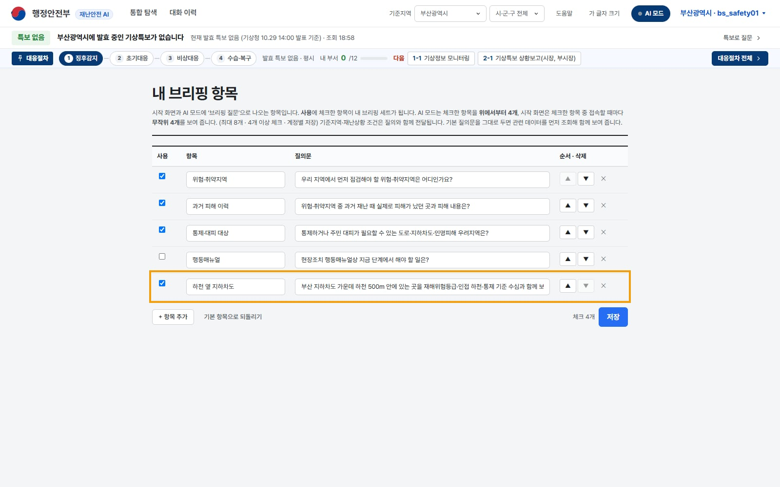
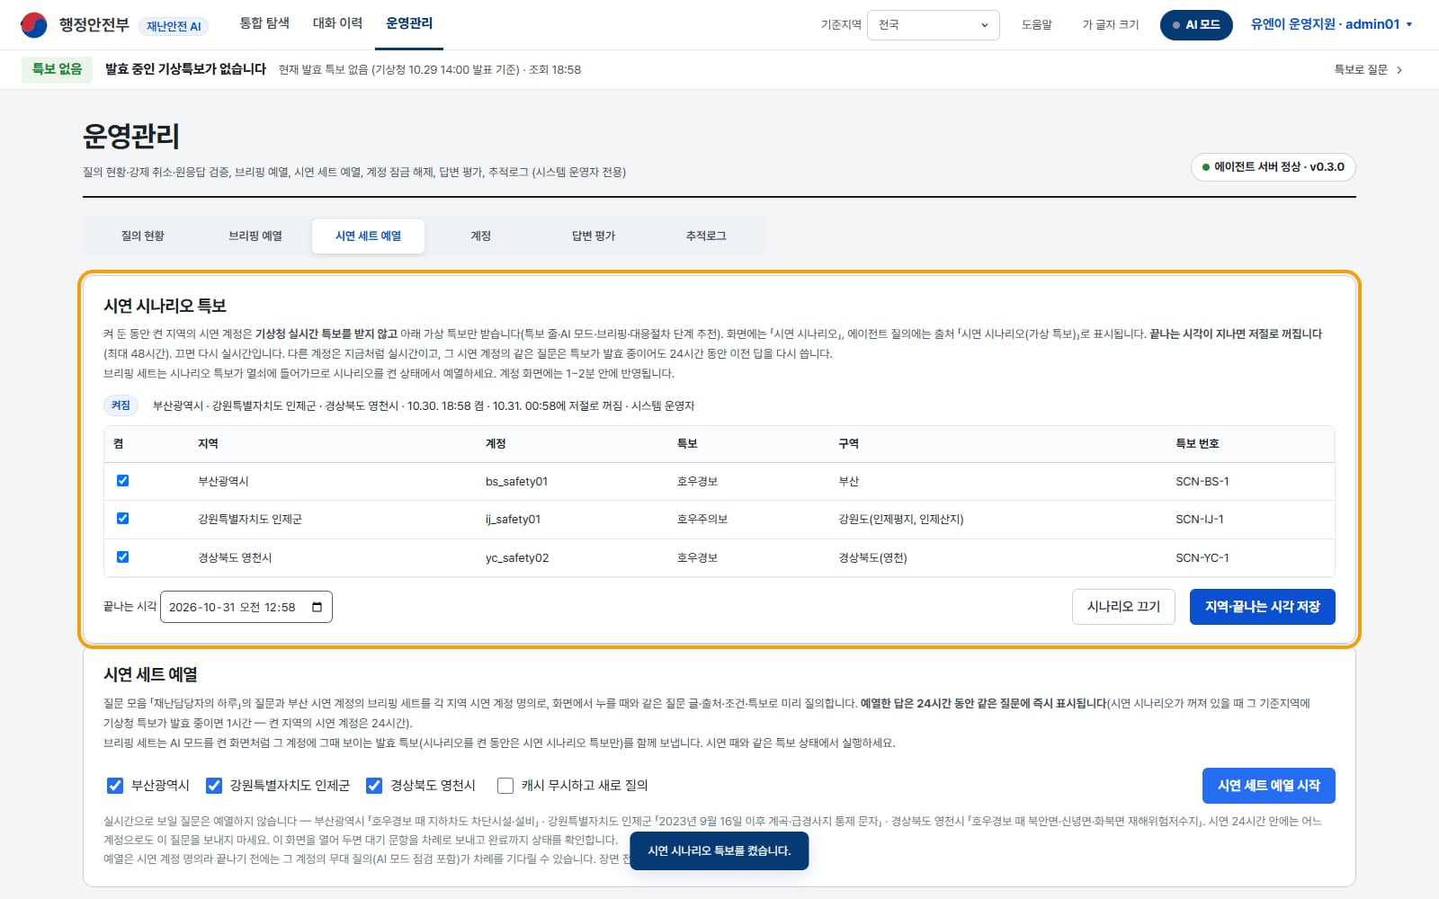
운영 화면 — 브리핑 4번 · 시나리오 켜기
① 부산 계정 설정 → 내 브리핑 항목: 「하천 옆 지하차도」 추가, 체크 4개
② 운영관리 「시연 세트 예열」 탭 — 시연 시나리오 특보 켜기(세 지역)

Slide 8
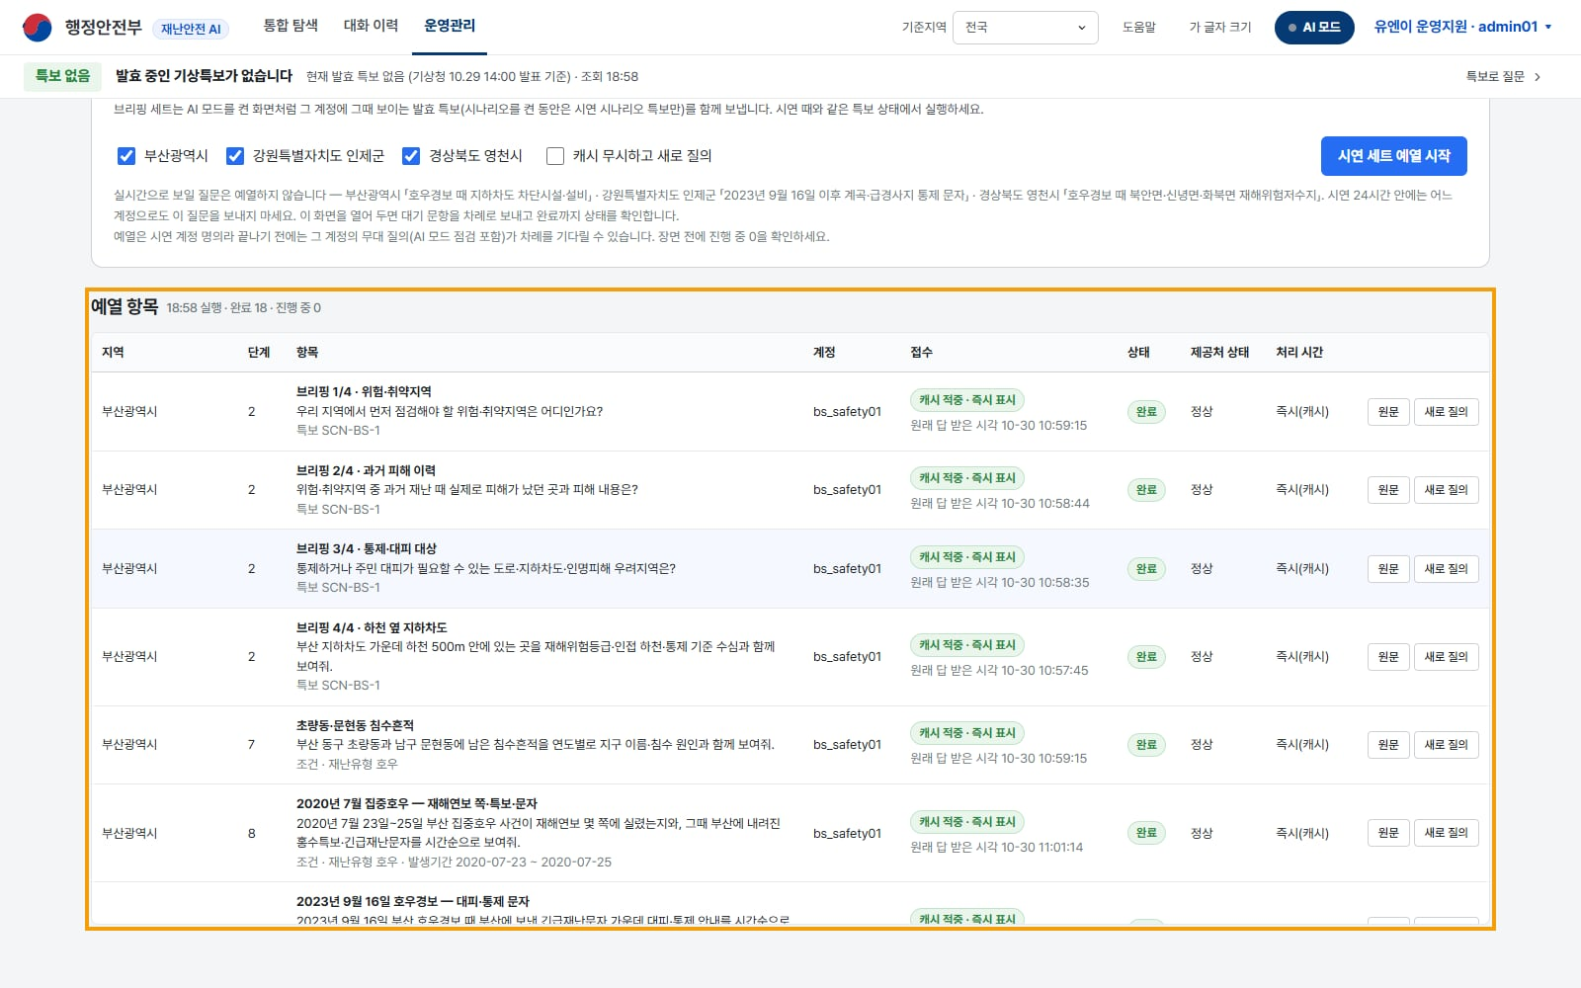
운영 화면 — 예열 끝 · 세 창 특보 줄
④ 부산 창 특보 줄 — 「시연 시나리오」 · 「기상청 실시간 특보 끊음」
④ 인제 창 특보 줄 — 「시연 시나리오」 · 「기상청 실시간 특보 끊음」
④ 영천 창 특보 줄 — 「시연 시나리오」 · 「기상청 실시간 특보 끊음」
③⑤ 「시연 세트 예열 시작」 → 진행 중 0 · 예열 항목 모두 끝

Slide 9
무대 직전 확인
세 창: 재난상황 조건 비움(재난유형 「전체」) · 특보 참조 해제 · 질문 목록 접음
오른쪽 패널 「지도」 · 지도 범위: 부산 초량·문현 함께 · 인제 진동리 · 영천 북안면
무대 10분 전부터 그 시연 계정으로 AI 모드를 켜지 않음(같은 10분이면 앞 점검이 그대로 뜸)
세 창 대응절차 체크 비움([새 상황으로 시작]) — 시연 중에는 체크 안 함
대응절차 줄 「추천」 표지: 부산 3단계 「비상대응」 · 인제 2단계 「초기대응」 · 영천 3단계 「지대본 비상 2·3단계」
세 창 특보 줄 「시연 시나리오」 · 갱신 칸 「○○:○○ 켬 · 기상청 실시간 특보 끊음」
운영관리 「예열 항목」 「진행 중 0」 — 남으면 무대 질의가 기다리고 동구 변경이 막힘
세 창 같은 배율 — 답 표가 안 잘리고 뒷좌석에서 2~3줄 읽힘(후보 110~125%)

Slide 10
도입 멘트(1분)
오늘은 세 지자체 재난담당자의 하루를 같은 시간대로 따라갑니다. 부산은 도심 침수, 인제는 산사태·계곡, 영천은 소하천 범람입니다.
세 지역에는 시연용 시나리오 특보(부산 호우경보 · 인제 호우주의보 · 영천 호우경보)를 켜 두었습니다 — 화면에 「시연 시나리오」로 표시되고, 기상청 실시간 특보가 아닙니다. 시연 동안 기상청 실시간 특보는 끊어 두었습니다(특보 줄에 「기상청 실시간 특보 끊음」).
에이전트 답은 보통 1~3분 걸리고, 아침에 받아 둔 답은 즉시 다시 씁니다(24시간 안).
답 속 대상은 지도에 찍힙니다.
질문 모음 「재난담당자의 하루」에서 질문을 누르면 「자동 조회 데이터」 표가 1초 안팎에 먼저 뜹니다 — 에이전트 답이 아닙니다. 조건은 질문마다 미리 붙어 있습니다.
답은 가공하지 않고 그대로 보입니다. 자료 범위 밖을 물으면 범위 밖이라고 밝히는 경우를 보여 드리겠습니다.
Notes:
무대 1:00 · 대본 §3. 셋째~다섯째 줄은 대본의 「화면 설명 세 가지만」(① 답 1~3분·24시간 재사용 ② 지도 ③ 자동 조회 표)을 말로 옮긴 것 — 대본 ③의 「데이터 API 의 「자동 조회 데이터」 표 … (T3Q 에이전트 답이 아니다)」를 화면용으로 「자동 조회 데이터」·「에이전트 답이 아닙니다」로 적었다. 처리 시간(초)은 무대에서 말하지 않는다 — 도입의 「보통 1~3분」만(§6). 시나리오 특보 정의(운영관리 시나리오 표와 같은 값): 부산 호우 경보 구역 「부산」 SCN-BS-1 · 인제 호우 주의보 「강원도(인제평지, 인제산지)」 SCN-IJ-1 · 영천 호우 경보 「경상북도(영천)」 SCN-YC-1.

Slide 11
부산
도심 침수 · 단계 1~10 · 시나리오 호우경보 「부산」
부산 창 · bs_safety01 · 이야기 08:30~16:30 · 무대 소요 9:15~9:35
Notes:
부산 창으로 바꾼다(로그인하지 않는다).

Slide 12
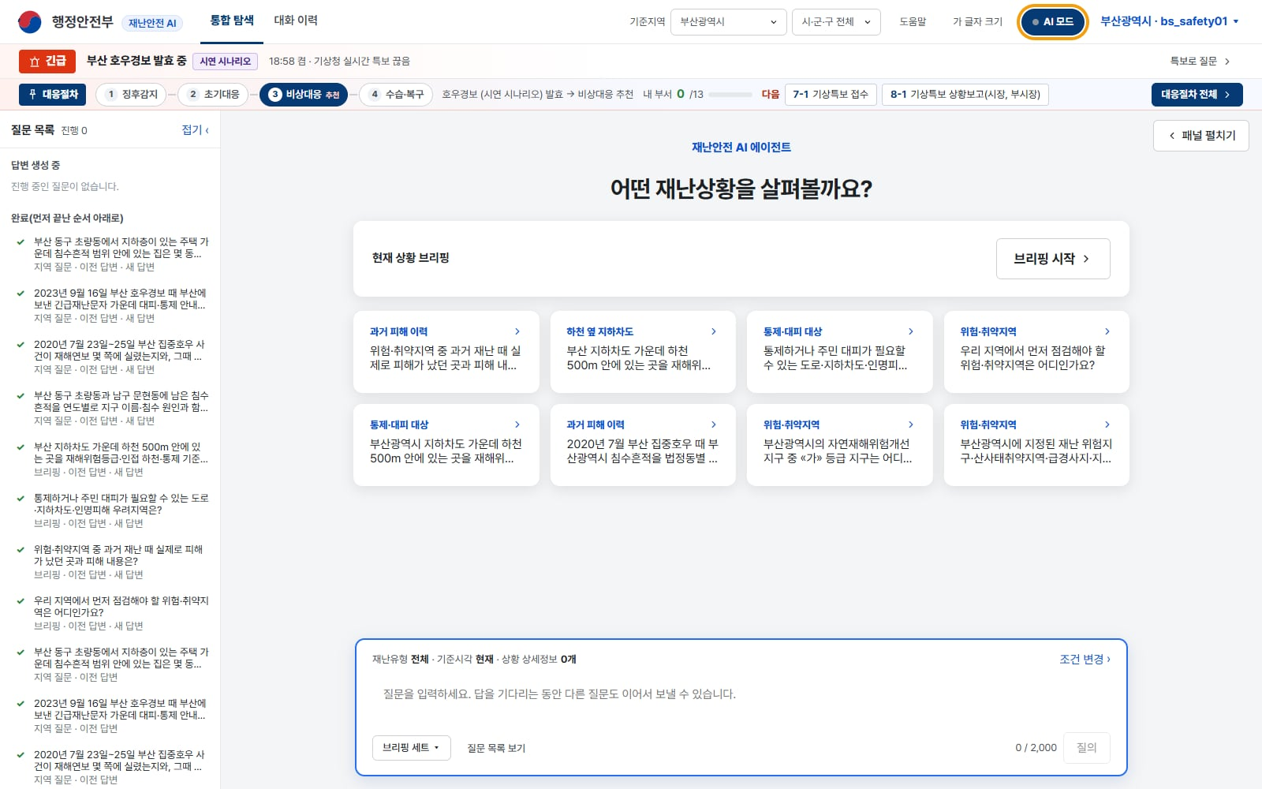
1
부산 · 08:30 · 부산 창 · bs_safety01
① 누르기
실시간
출근 직후 AI 모드 켜기
무대 1:00 · 누적 2:00 · 기다림 있음
담당자 상황 출근해서 오늘 우리 지역 특보부터 본다
누를 것
머리줄 [AI 모드]를 눌러 켠다 — 「AI 모드 · 상황 감지」 창이 열린다
「점검 중」 동안 점검 질의 글을 소개한다(발표자 노트)
「AI 안내」 아래 두 문장을 화면 그대로 읽는다
창 머리 [접기] → 내용 맨 위 띠를 가리킨다
기다리는 동안
「점검 중」 동안 점검 질의 글 네 문장(노트)을 원문대로 소개 — 답이 먼저 떠도 소개를 마치고 읽는다. 줄일 땐 「요지는 특보마다 2문장, 추정 금지입니다」
주황 테두리 = 누를 곳 · 로컬 리허설 화면(2026-10-30)
Notes:
단계 1 · 부산 · 08:30 · 출근 직후 AI 모드 켜기
방식 실시간 · 무대 1:00 · 누적 2:00
[담당자 상황] 출근해서 오늘 우리 지역 특보부터 본다
[누를 것]
1. 머리줄 [AI 모드]를 눌러 켠다 — 「AI 모드 · 상황 감지」 창이 열린다
2. 「점검 중」 동안 점검 질의 글을 소개한다(발표자 노트)
3. 「AI 안내」 아래 두 문장을 화면 그대로 읽는다
4. 창 머리 [접기] → 내용 맨 위 띠를 가리킨다
[기다리는 동안]
「점검 중」 동안 점검 질의 글 네 문장(노트)을 원문대로 소개 — 답이 먼저 떠도 소개를 마치고 읽는다. 줄일 땐 「요지는 특보마다 2문장, 추정 금지입니다」
단계 1 · 실시간(AI 모드 점검). 시작 상태: 부산 창 · 기준지역 부산광역시 · 재난상황 조건 비어 있음(재난유형 「전체」) · 질문 목록 접힘 · 오른쪽 패널 「지도」. 점검 질의 글(화면이 자동으로 보내는 글 — 『』 안을 원문 그대로 소개): 『제공된 기상특보 정보를 기준으로, 해당 지역 담당자가 지금 먼저 확인할 내용을 알려 주십시오. 발효 중인 특보가 있으면 특보마다 2문장 이내(공백 포함 80자 내외)로만 쓰고, 제목·과거 사례·근거 목록은 쓰지 마십시오. 발효 중인 특보가 없으면 대응 검토가 필요한 사유를 확인하지 못했다는 점검 결과만 1문장으로 쓰십시오. 제공되지 않은 관측값이나 피해 발생 여부는 추정하지 마십시오.』 줄여 말할 때는 『』와 「이것입니다」 없이 「요지는 특보마다 2문장, 추정 금지입니다」로만. 점검은 질문 목록에 쌓이지 않는다. 함께 가는 것: 기준지역(부산광역시) · 시나리오 호우경보 「부산」(출처는 시연 시나리오 하나 — 기상청 특보는 섞이지 않음) · 가정 조건 없음. 처리 시간 녹화 35.8초 · 리허설 11.6초 — 실행마다 다르고 무대에서 말하지 않는다. 무대 1분은 소개 멘트 분량이 정한다(답이 빨라도 소개를 마치고 읽고, 소개보다 길면 그만큼 늘어난다). 답 글: 녹화·리허설·동구 재점검 세 번 모두 나온 낱말은 「지하차도」와 「가동 상태」뿐 — 「하천변 산책로」는 녹화에만 있었다. 띠 맨 앞은 상태 점이고 「기상청 실시간 특보 끊음」은 회색 점검 시각 글의 맨 앞이다. 재사용: 같은 계정이 같은 10분 구간에 다시 점검하면 원래 점검이 그대로 뜬다 → 무대 10분 전부터 부산 시연 계정으로 AI 모드를 켜지 않는다(다른 계정은 상관없다). 시나리오가 안 보이면(꺼짐·만료) 운영관리에서 같은 정의로 다시 켠다 — 시나리오 외의 가짜 특보는 만들지 않는다.

Slide 13
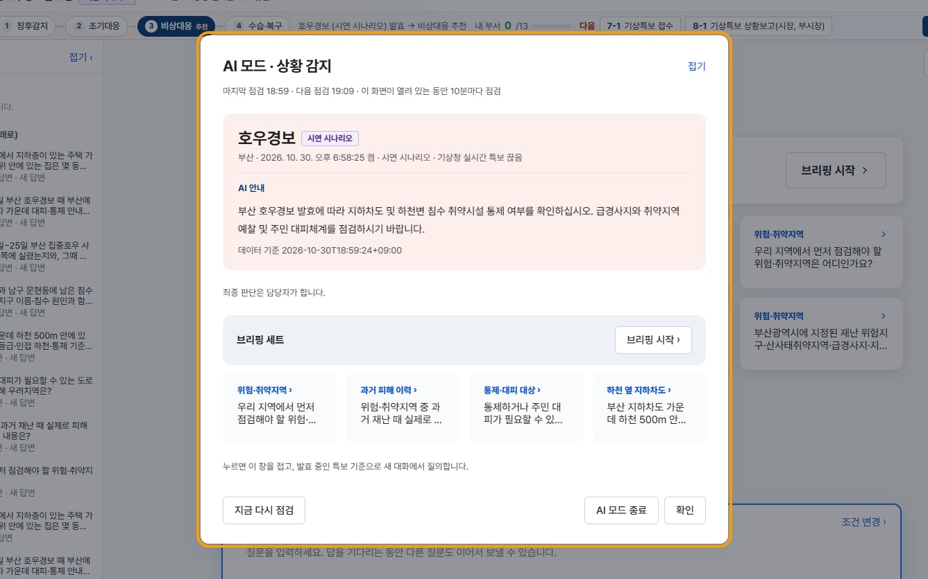
1
부산 · 08:30 · 부산 창 · bs_safety01
② 짚기·말하기
실시간
출근 직후 AI 모드 켜기
무대 1:00 · 누적 2:00 · 기다림 있음
화면에서 짚을 것
특보 줄 「긴급」 · 「부산 호우경보 발효 중」 · 「시연 시나리오」
갱신 칸 「(켠 시각) 켬 · 기상청 실시간 특보 끊음」 — 당일 실제 특보와 무관
창 특보 카드 「호우경보」 「시연 시나리오」 · 「AI 안내」(남색) 아래 두 문장
접은 띠: 상태 점 · 「호우경보 (시연 시나리오)」 · 회색 점검 시각 글 · [AI 모드 펼치기]
말할 것
화면이 보낸 질의는 이것입니다 — (노트의 네 문장 원문) — 함께 가는 것은 기준지역과 특보 원문뿐이고, 가정 조건은 싣지 않습니다.
이 화면이 열려 있는 동안 10분마다 다시 점검하고, 특보가 바뀌면 곧바로 다시 점검합니다.
브리핑 4번은 우리 지역 위험(하천 옆 지하차도)으로 미리 넣어 둔 항목입니다. (답에 지하차도가 있으면) AI 안내가 지하차도를 짚었습니다. 4번 항목도 지하차도를 봅니다.
주의
처리 시간(초)·글자 수는 말하지 않는다
답 글을 외워 말하거나 다시 점검하지 않는다 — [지금 다시 점검] 누르지 않음
「답을 보고 4번을 두었다」고 말하지 않는다 — 4번은 미리 넣어 둔 항목
다음
[AI 모드 펼치기]로 브리핑 — 지하차도가 없으면 「AI 안내가 짚은 대상과 함께 브리핑을 엽니다」
막히면
「점검 중」이 90초를 넘기면 [접기] 하고 브리핑으로 간다 — AI 모드만 켜져 있으면 된다
Notes:
단계 1 · 부산 · 08:30 · 출근 직후 AI 모드 켜기
방식 실시간 · 무대 1:00 · 누적 2:00
[짚을 것]
- 특보 줄 「긴급」 · 「부산 호우경보 발효 중」 · 「시연 시나리오」
- 갱신 칸 「(켠 시각) 켬 · 기상청 실시간 특보 끊음」 — 당일 실제 특보와 무관
- 창 특보 카드 「호우경보」 「시연 시나리오」 · 「AI 안내」(남색) 아래 두 문장
- 접은 띠: 상태 점 · 「호우경보 (시연 시나리오)」 · 회색 점검 시각 글 · [AI 모드 펼치기]
[말할 것]
화면이 보낸 질의는 이것입니다 — (노트의 네 문장 원문) — 함께 가는 것은 기준지역과 특보 원문뿐이고, 가정 조건은 싣지 않습니다.
이 화면이 열려 있는 동안 10분마다 다시 점검하고, 특보가 바뀌면 곧바로 다시 점검합니다.
브리핑 4번은 우리 지역 위험(하천 옆 지하차도)으로 미리 넣어 둔 항목입니다. (답에 지하차도가 있으면) AI 안내가 지하차도를 짚었습니다. 4번 항목도 지하차도를 봅니다.
[주의]
- 처리 시간(초)·글자 수는 말하지 않는다
- 답 글을 외워 말하거나 다시 점검하지 않는다 — [지금 다시 점검] 누르지 않음
- 「답을 보고 4번을 두었다」고 말하지 않는다 — 4번은 미리 넣어 둔 항목
[막히면] 「점검 중」이 90초를 넘기면 [접기] 하고 브리핑으로 간다 — AI 모드만 켜져 있으면 된다
[다음] [AI 모드 펼치기]로 브리핑 — 지하차도가 없으면 「AI 안내가 짚은 대상과 함께 브리핑을 엽니다」
단계 1 · 실시간(AI 모드 점검). 시작 상태: 부산 창 · 기준지역 부산광역시 · 재난상황 조건 비어 있음(재난유형 「전체」) · 질문 목록 접힘 · 오른쪽 패널 「지도」. 점검 질의 글(화면이 자동으로 보내는 글 — 『』 안을 원문 그대로 소개): 『제공된 기상특보 정보를 기준으로, 해당 지역 담당자가 지금 먼저 확인할 내용을 알려 주십시오. 발효 중인 특보가 있으면 특보마다 2문장 이내(공백 포함 80자 내외)로만 쓰고, 제목·과거 사례·근거 목록은 쓰지 마십시오. 발효 중인 특보가 없으면 대응 검토가 필요한 사유를 확인하지 못했다는 점검 결과만 1문장으로 쓰십시오. 제공되지 않은 관측값이나 피해 발생 여부는 추정하지 마십시오.』 줄여 말할 때는 『』와 「이것입니다」 없이 「요지는 특보마다 2문장, 추정 금지입니다」로만. 점검은 질문 목록에 쌓이지 않는다. 함께 가는 것: 기준지역(부산광역시) · 시나리오 호우경보 「부산」(출처는 시연 시나리오 하나 — 기상청 특보는 섞이지 않음) · 가정 조건 없음. 처리 시간 녹화 35.8초 · 리허설 11.6초 — 실행마다 다르고 무대에서 말하지 않는다. 무대 1분은 소개 멘트 분량이 정한다(답이 빨라도 소개를 마치고 읽고, 소개보다 길면 그만큼 늘어난다). 답 글: 녹화·리허설·동구 재점검 세 번 모두 나온 낱말은 「지하차도」와 「가동 상태」뿐 — 「하천변 산책로」는 녹화에만 있었다. 띠 맨 앞은 상태 점이고 「기상청 실시간 특보 끊음」은 회색 점검 시각 글의 맨 앞이다. 재사용: 같은 계정이 같은 10분 구간에 다시 점검하면 원래 점검이 그대로 뜬다 → 무대 10분 전부터 부산 시연 계정으로 AI 모드를 켜지 않는다(다른 계정은 상관없다). 시나리오가 안 보이면(꺼짐·만료) 운영관리에서 같은 정의로 다시 켠다 — 시나리오 외의 가짜 특보는 만들지 않는다.

Slide 14
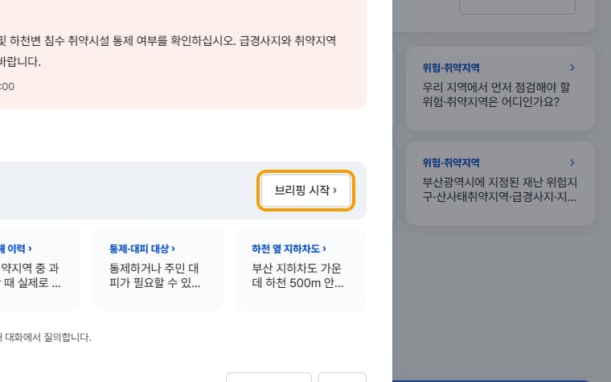
2
부산 · 08:35 · 부산 창 · bs_safety01
① 누르기
예열
AI 모드 창에서 브리핑 시작
무대 0:30 · 누적 2:30 · 바로 뜸
담당자 상황 특보를 확인했으니 아침 브리핑을 연다
누를 것
내용 맨 위 띠의 [AI 모드 펼치기]
창 아래 「브리핑 세트」 줄의 [브리핑 시작 ›] — 창이 접힌다
새 대화 「현재 상황 브리핑」 1~3번 칸의 표와 답을 가리킨다
주황 테두리 = 누를 곳 · 로컬 리허설 화면(2026-10-30)
Notes:
단계 2 · 부산 · 08:35 · AI 모드 창에서 브리핑 시작
방식 예열 · 무대 0:30 · 누적 2:30
[담당자 상황] 특보를 확인했으니 아침 브리핑을 연다
[누를 것]
1. 내용 맨 위 띠의 [AI 모드 펼치기]
2. 창 아래 「브리핑 세트」 줄의 [브리핑 시작 ›] — 창이 접힌다
3. 새 대화 「현재 상황 브리핑」 1~3번 칸의 표와 답을 가리킨다
단계 2 · 예열(즉시). 부산 시연 계정 「내 브리핑 항목」 체크 정확히 4개: ① 위험·취약지역 「우리 지역에서 먼저 점검해야 할 위험·취약지역은 어디인가요?」 ② 과거 피해 이력 「위험·취약지역 중 과거 재난 때 실제로 피해가 났던 곳과 피해 내용은?」 ③ 통제·대피 대상 「통제하거나 주민 대피가 필요할 수 있는 도로·지하차도·인명피해 우려지역은?」 ④ 「하천 옆 지하차도」 — 질문 글 「부산 지하차도 가운데 하천 500m 안에 있는 곳을 재해위험등급·인접 하천·통제 기준 수심과 함께 보여줘.」 행동매뉴얼 항목은 체크 해제(대응절차 화면으로 본다). 먼저 뜨는 자동 조회 표: 1번 「위험·취약지역 목록」 · 2번 「침수흔적 목록」·「유사재난 사례」 · 3번 「잠재 위험요소·취약시설 목록」. 4번은 설정 화면에서 넣은 항목이라 자동 조회가 없다. AI 모드가 켜져 있으면 브리핑에 시나리오 호우경보가 함께 간다 → 예열도 시나리오를 켠 상태여야 재사용된다(24시간). 1번 결론 첫 단락(접을 수 없다)에 공사 언급이 보일 수 있고 자리는 실행마다 다르다 → 자리를 외우지 않고 결론·표를 읽지 않고 지나간다. 답 끝 권고 칸(정비·공사 언급, 실시간 모니터링 권고)은 펼치지 않는다. 2번 칸 권고에 「침수심 15cm(통제기준)」 글이 있을 수 있다 — 물으면 「표의 5.0 cm 가 원천 값, 15cm 는 에이전트 권고 글」. 처리 시간 녹화 105.5 · 146.0 · 95.4 · 40.5초 · 리허설 145.8 · 115.5 · 105.6 · 55.2초 — 예열 필수. 무대 30초. 4번 답은 대응절차 장면 뒤에 짚는다(단계 4).

Slide 15
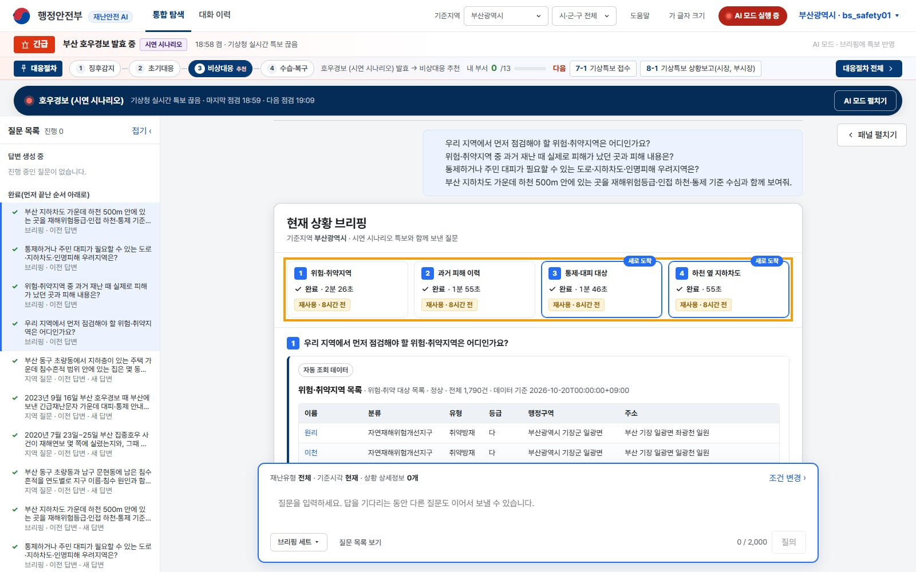
2
부산 · 08:35 · 부산 창 · bs_safety01
② 짚기·말하기
예열
AI 모드 창에서 브리핑 시작
무대 0:30 · 누적 2:30 · 바로 뜸
화면에서 짚을 것
새 대화 「현재 상황 브리핑」 — 체크한 4항목이 한꺼번에 열린다
1~3번 칸: 「자동 조회 데이터」 표가 1초 안팎에 먼저 뜬다
네 칸 답 머리 「이전 답변 재사용」 · 받은 시각 — 아침에 받아 둔 답
말할 것
위 표는 자동 조회로 바로 가져온 원천 목록이고, 아래가 에이전트 답입니다.
아침에 받아 둔 답입니다.
세 칸은 아침 브리핑 답이고, 4번을 봅니다.
주의
1~3번 칸의 결론·표는 읽지 않고 답 끝 권고 칸은 펼치지 않는다
창 안의 질문 타일은 누르지 않는다(하나만 보낸다)
[새로 받기]는 누르지 않는다(2분 대기가 생긴다)
다음
세 칸을 지나 특보 줄 바로 아래 「대응절차」 줄로
막히면
빗나간 항목은 보내 둔 채 대응절차로 넘어가고 답은 나중에 연다. 4번이 빗나가면 3번 칸 「잠재 위험요소·취약시설 목록」 표로 대신
Notes:
단계 2 · 부산 · 08:35 · AI 모드 창에서 브리핑 시작
방식 예열 · 무대 0:30 · 누적 2:30
[짚을 것]
- 새 대화 「현재 상황 브리핑」 — 체크한 4항목이 한꺼번에 열린다
- 1~3번 칸: 「자동 조회 데이터」 표가 1초 안팎에 먼저 뜬다
- 네 칸 답 머리 「이전 답변 재사용」 · 받은 시각 — 아침에 받아 둔 답
[말할 것]
위 표는 자동 조회로 바로 가져온 원천 목록이고, 아래가 에이전트 답입니다.
아침에 받아 둔 답입니다.
세 칸은 아침 브리핑 답이고, 4번을 봅니다.
[주의]
- 1~3번 칸의 결론·표는 읽지 않고 답 끝 권고 칸은 펼치지 않는다
- 창 안의 질문 타일은 누르지 않는다(하나만 보낸다)
- [새로 받기]는 누르지 않는다(2분 대기가 생긴다)
[막히면] 빗나간 항목은 보내 둔 채 대응절차로 넘어가고 답은 나중에 연다. 4번이 빗나가면 3번 칸 「잠재 위험요소·취약시설 목록」 표로 대신
[다음] 세 칸을 지나 특보 줄 바로 아래 「대응절차」 줄로
단계 2 · 예열(즉시). 부산 시연 계정 「내 브리핑 항목」 체크 정확히 4개: ① 위험·취약지역 「우리 지역에서 먼저 점검해야 할 위험·취약지역은 어디인가요?」 ② 과거 피해 이력 「위험·취약지역 중 과거 재난 때 실제로 피해가 났던 곳과 피해 내용은?」 ③ 통제·대피 대상 「통제하거나 주민 대피가 필요할 수 있는 도로·지하차도·인명피해 우려지역은?」 ④ 「하천 옆 지하차도」 — 질문 글 「부산 지하차도 가운데 하천 500m 안에 있는 곳을 재해위험등급·인접 하천·통제 기준 수심과 함께 보여줘.」 행동매뉴얼 항목은 체크 해제(대응절차 화면으로 본다). 먼저 뜨는 자동 조회 표: 1번 「위험·취약지역 목록」 · 2번 「침수흔적 목록」·「유사재난 사례」 · 3번 「잠재 위험요소·취약시설 목록」. 4번은 설정 화면에서 넣은 항목이라 자동 조회가 없다. AI 모드가 켜져 있으면 브리핑에 시나리오 호우경보가 함께 간다 → 예열도 시나리오를 켠 상태여야 재사용된다(24시간). 1번 결론 첫 단락(접을 수 없다)에 공사 언급이 보일 수 있고 자리는 실행마다 다르다 → 자리를 외우지 않고 결론·표를 읽지 않고 지나간다. 답 끝 권고 칸(정비·공사 언급, 실시간 모니터링 권고)은 펼치지 않는다. 2번 칸 권고에 「침수심 15cm(통제기준)」 글이 있을 수 있다 — 물으면 「표의 5.0 cm 가 원천 값, 15cm 는 에이전트 권고 글」. 처리 시간 녹화 105.5 · 146.0 · 95.4 · 40.5초 · 리허설 145.8 · 115.5 · 105.6 · 55.2초 — 예열 필수. 무대 30초. 4번 답은 대응절차 장면 뒤에 짚는다(단계 4).

Slide 16
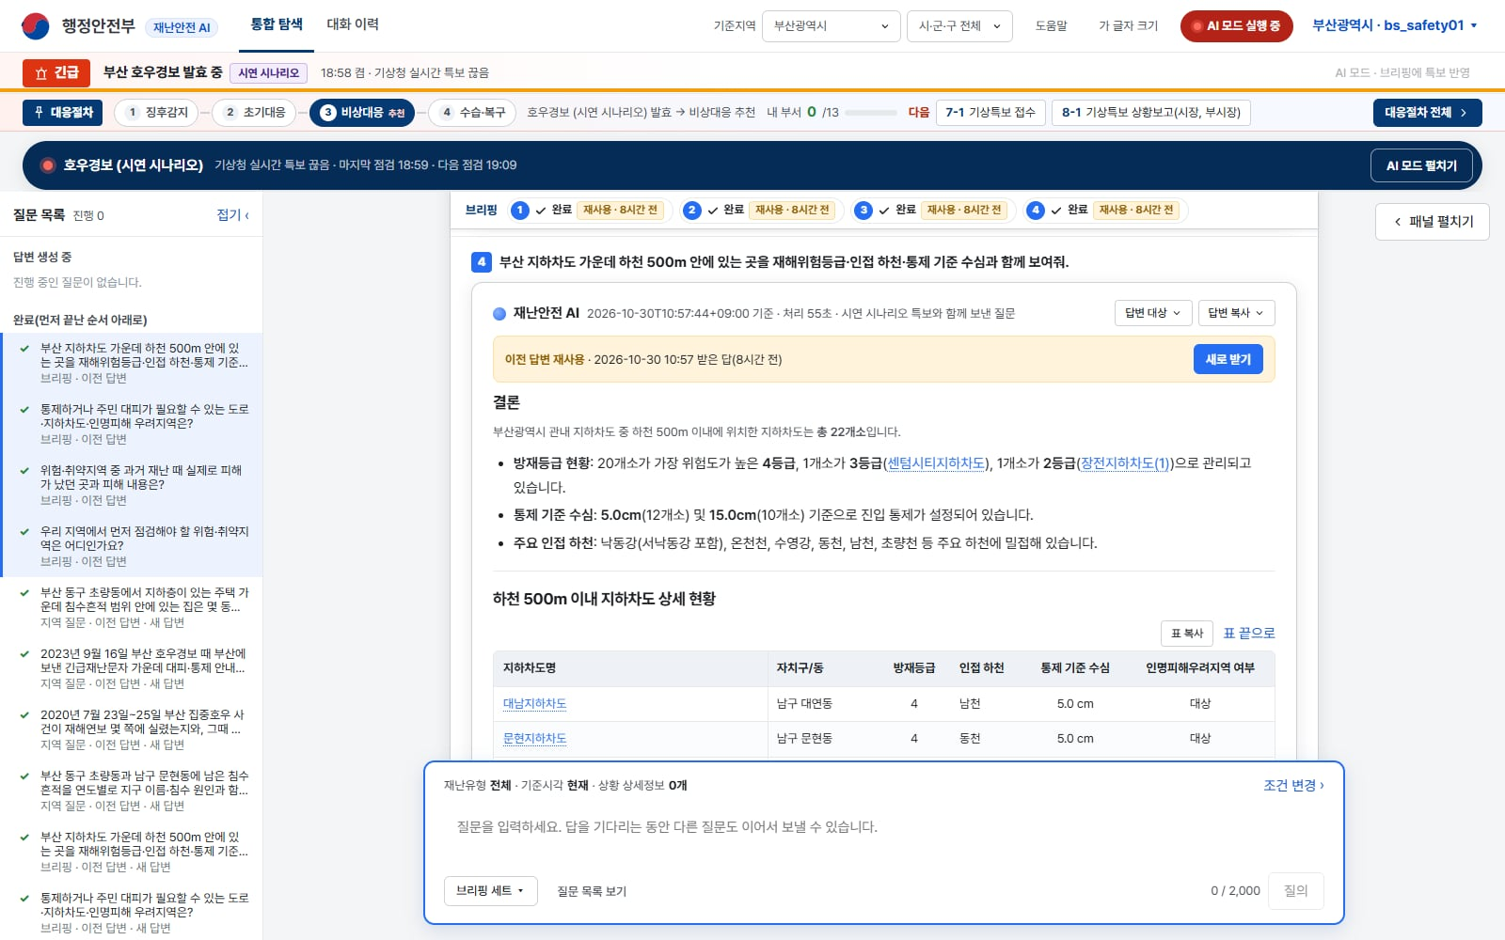
3
부산 · 08:40 · 부산 창 · bs_safety01
① 누르기
앱 화면
지금 할 일 — 대응절차 화면
무대 0:45 · 누적 3:15 · 에이전트 질의 없음
담당자 상황 「지금 단계에서 해야 할 일」을 에이전트에 묻지 않고 매뉴얼 화면에서 본다
누를 것
특보 줄 아래 「대응절차」 줄 — 3단계 「비상대응」의 「추천」 표지를 가리킨다
[대응절차 전체 ›] → 오른쪽 패널 「대응절차」 탭
「7-1 기상특보 접수」 줄을 펼쳐 세부행동을 보인다
줄 끝 [p.154]를 눌러 매뉴얼 원문 쪽을 연다
끝나면 패널을 「지도」 탭으로 돌린다
주황 테두리 = 누를 곳 · 로컬 리허설 화면(2026-10-30)
Notes:
단계 3 · 부산 · 08:40 · 지금 할 일 — 대응절차 화면
방식 앱 화면 · 무대 0:45 · 누적 3:15
[담당자 상황] 「지금 단계에서 해야 할 일」을 에이전트에 묻지 않고 매뉴얼 화면에서 본다
[누를 것]
1. 특보 줄 아래 「대응절차」 줄 — 3단계 「비상대응」의 「추천」 표지를 가리킨다
2. [대응절차 전체 ›] → 오른쪽 패널 「대응절차」 탭
3. 「7-1 기상특보 접수」 줄을 펼쳐 세부행동을 보인다
4. 줄 끝 [p.154]를 눌러 매뉴얼 원문 쪽을 연다
5. 끝나면 패널을 「지도」 탭으로 돌린다
단계 3 · 앱 화면(에이전트 질의 없음). 브리핑의 행동매뉴얼 항목 대신 — 시연 대본에서만 이렇게 하고 제품 동작(행동매뉴얼 기본 항목)은 바꾸지 않는다. 매뉴얼 근거: 「3단계 비상대응 — [7] 기상특보(태풍특보, 호우경보, 적설량 1cm~) 접수」 40쪽. 상단 줄: 단계 단추 「징후감지」「초기대응」「비상대응」「수습·복구」 · 근거 글 · 「내 부서」 진행 수 · 「다음」 두 줄 · [대응절차 전체 ›]. 「다음」 두 줄은 내 부서(재난상황실 자연재난과)의 체크 안 한 비상대응 조치 원천 순서 — 체크가 비어 있어야 7-1·8-1 이 보인다. 패널: 머리 「행동매뉴얼 대응절차」 · 매뉴얼 이름, 단계 탭 1~4(3단계 「추천」), 안내 상자 「부산 호우경보 (시연 시나리오) 발효 → 매뉴얼 기준 추천 단계 비상대응」, 「대응 지침」, 내 부서 조치 목록. 「시나리오 경보라」 멘트는 근거 글의 「(시연 시나리오)」와 바로 위 특보 줄 표지를 함께 가리키며 한다. 시나리오가 없으면(꺼짐·만료) 3단계를 손으로 누르고 「가정 장면이라 단계를 골랐습니다」 — 「추천되었다」는 쓰지 않는다. 경보 단계 내 부서 조치는 특보 접수·상황보고, 지침은 인명피해 우려지역 출입통제 → 통제할 지하차도부터 본다. 무대 45초. 시간이 밀리면 이 장면을 단계 6 에 합친다(단계 6 에서 추천 표지·대응 지침 153쪽을 함께 보여 1분).

Slide 17
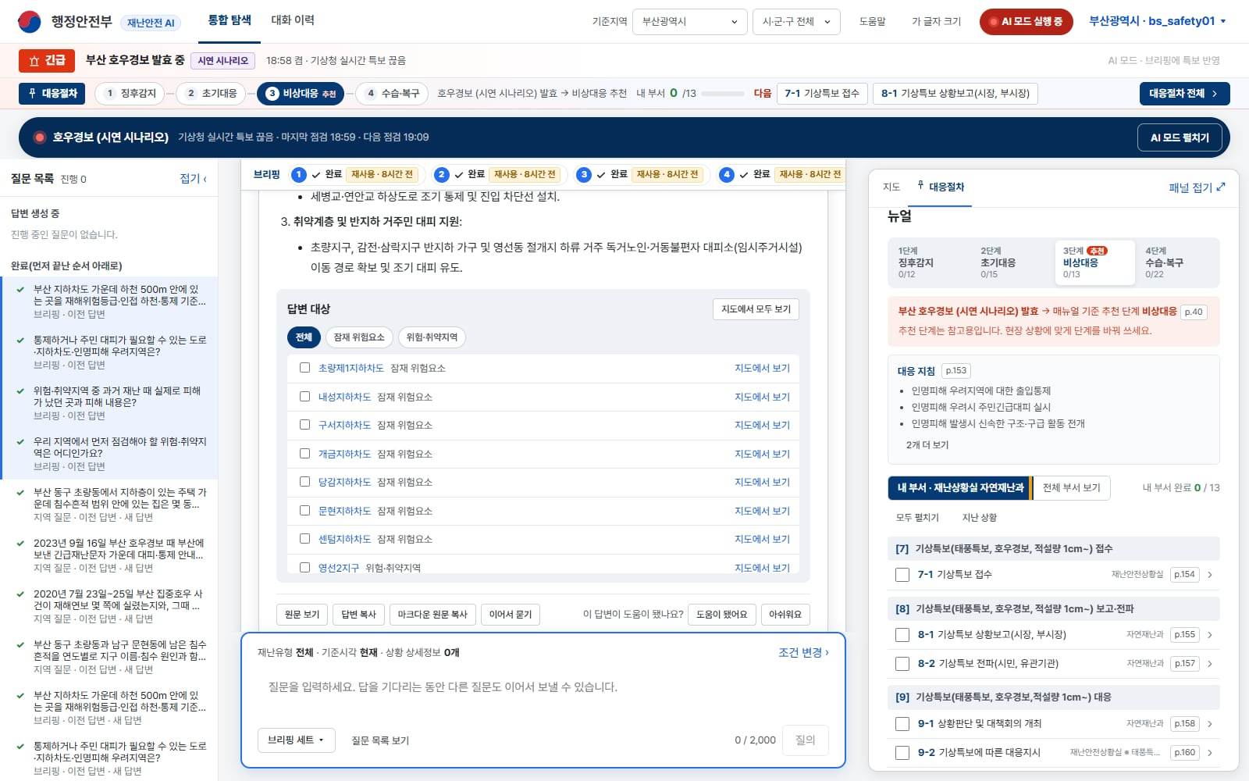
3
부산 · 08:40 · 부산 창 · bs_safety01
② 짚기·말하기
앱 화면
지금 할 일 — 대응절차 화면
무대 0:45 · 누적 3:15 · 에이전트 질의 없음
화면에서 짚을 것
근거 글 「호우경보 (시연 시나리오) 발효 → 비상대응 추천」 + 특보 줄 표지
「다음」 두 줄 「7-1 기상특보 접수」 · 「8-1 기상특보 상황보고(시장, 부시장)」
패널 「대응 지침」 첫 줄 「인명피해 우려지역에 대한 출입통제」 · [p.153]
말할 것
행동매뉴얼은 아직 에이전트에 원천이 들어 있지 않습니다. 그래서 부산시 현장조치 행동매뉴얼을 옮긴 대응절차 화면을 그대로 봅니다. 이 화면은 에이전트 답이 아닙니다.
시나리오 경보라 3단계가 추천되었습니다.
근거 쪽이 매뉴얼 원문으로 바로 열립니다.
주의
체크 칸은 누르지 않는다(같은 기관 담당자 화면에 함께 저장된다)
[수정]·[새 상황으로 시작]은 누르지 않는다
막히면
다음
패널이 안 열리면 「다음」 두 줄과 「추천」 표지만 읽는다. 시나리오가 없으면 3단계를 손으로 누르고 「가정 장면이라 단계를 골랐습니다」
통제할 지하차도부터 본다 → 브리핑 4번 칸으로 돌아간다
Notes:
단계 3 · 부산 · 08:40 · 지금 할 일 — 대응절차 화면
방식 앱 화면 · 무대 0:45 · 누적 3:15
[짚을 것]
- 근거 글 「호우경보 (시연 시나리오) 발효 → 비상대응 추천」 + 특보 줄 표지
- 「다음」 두 줄 「7-1 기상특보 접수」 · 「8-1 기상특보 상황보고(시장, 부시장)」
- 패널 「대응 지침」 첫 줄 「인명피해 우려지역에 대한 출입통제」 · [p.153]
[말할 것]
행동매뉴얼은 아직 에이전트에 원천이 들어 있지 않습니다. 그래서 부산시 현장조치 행동매뉴얼을 옮긴 대응절차 화면을 그대로 봅니다. 이 화면은 에이전트 답이 아닙니다.
시나리오 경보라 3단계가 추천되었습니다.
근거 쪽이 매뉴얼 원문으로 바로 열립니다.
[주의]
- 체크 칸은 누르지 않는다(같은 기관 담당자 화면에 함께 저장된다)
- [수정]·[새 상황으로 시작]은 누르지 않는다
[막히면] 패널이 안 열리면 「다음」 두 줄과 「추천」 표지만 읽는다. 시나리오가 없으면 3단계를 손으로 누르고 「가정 장면이라 단계를 골랐습니다」
[다음] 통제할 지하차도부터 본다 → 브리핑 4번 칸으로 돌아간다
단계 3 · 앱 화면(에이전트 질의 없음). 브리핑의 행동매뉴얼 항목 대신 — 시연 대본에서만 이렇게 하고 제품 동작(행동매뉴얼 기본 항목)은 바꾸지 않는다. 매뉴얼 근거: 「3단계 비상대응 — [7] 기상특보(태풍특보, 호우경보, 적설량 1cm~) 접수」 40쪽. 상단 줄: 단계 단추 「징후감지」「초기대응」「비상대응」「수습·복구」 · 근거 글 · 「내 부서」 진행 수 · 「다음」 두 줄 · [대응절차 전체 ›]. 「다음」 두 줄은 내 부서(재난상황실 자연재난과)의 체크 안 한 비상대응 조치 원천 순서 — 체크가 비어 있어야 7-1·8-1 이 보인다. 패널: 머리 「행동매뉴얼 대응절차」 · 매뉴얼 이름, 단계 탭 1~4(3단계 「추천」), 안내 상자 「부산 호우경보 (시연 시나리오) 발효 → 매뉴얼 기준 추천 단계 비상대응」, 「대응 지침」, 내 부서 조치 목록. 「시나리오 경보라」 멘트는 근거 글의 「(시연 시나리오)」와 바로 위 특보 줄 표지를 함께 가리키며 한다. 시나리오가 없으면(꺼짐·만료) 3단계를 손으로 누르고 「가정 장면이라 단계를 골랐습니다」 — 「추천되었다」는 쓰지 않는다. 경보 단계 내 부서 조치는 특보 접수·상황보고, 지침은 인명피해 우려지역 출입통제 → 통제할 지하차도부터 본다. 무대 45초. 시간이 밀리면 이 장면을 단계 6 에 합친다(단계 6 에서 추천 표지·대응 지침 153쪽을 함께 보여 1분).

Slide 18
4
부산 · 08:50 · 부산 창 · bs_safety01
① 누르기
예열
브리핑 4번 — 하천 옆 지하차도
무대 0:45 · 누적 4:00 · 바로 뜸
담당자 상황 경보 아래 하천 옆 지하차도의 통제 기준부터 확인한다 — 따로 묻지 않는다
누를 것
현황판 4번 칸 「하천 옆 지하차도」를 눌러 그 답으로 간다
결론 줄과 표를 함께 가리킨다
지하차도명 칸으로 문현·초량제1·개금 줄을 찾아 짚는다
함께: 3번 칸 「잠재 위험요소·취약시설 목록」 표 초량제1 행 → 상세
주황 테두리 = 브리핑 현황판 — 맨 오른쪽 4번 칸을 누른다 · 로컬 리허설 화면
Notes:
단계 4 · 부산 · 08:50 · 브리핑 4번 — 하천 옆 지하차도
방식 예열 · 무대 0:45 · 누적 4:00
[담당자 상황] 경보 아래 하천 옆 지하차도의 통제 기준부터 확인한다 — 따로 묻지 않는다
[누를 것]
1. 현황판 4번 칸 「하천 옆 지하차도」를 눌러 그 답으로 간다
2. 결론 줄과 표를 함께 가리킨다
3. 지하차도명 칸으로 문현·초량제1·개금 줄을 찾아 짚는다
4. 함께: 3번 칸 「잠재 위험요소·취약시설 목록」 표 초량제1 행 → 상세
단계 4 · 브리핑 4번 답 짚기(예열 — 단계 2 에서 이미 열림 · 따로 묻지 않는다). 질문(브리핑 4번 원문): 「부산 지하차도 가운데 하천 500m 안에 있는 곳을 재해위험등급·인접 하천·통제 기준 수심과 함께 보여줘.」 조건 없음(재난유형 없음 · 시나리오 호우경보 동봉 — 브리핑 경로). 4번 칸에는 자동 조회가 없다 → 같은 현황판 3번 칸 「잠재 위험요소·취약시설 목록」(지하차도 포함 — 부산 58곳 중 50)의 초량제1 행 → 상세(통제 기준 수심 5cm — 자동 조회 값)를 함께 짚는다. 22개소 · 5.0cm 12 · 15.0cm 10 은 녹화·리허설 두 번 다 같았다(원천 값 — 숫자로 말해도 되고, 결론 줄과 표를 함께 가리킨다). 「대상」 개수는 결론 줄에 없고 분석·권고 쪽에만 있어 말하지 않는다. 표의 연번·칸 순서·칸 구성은 실행마다 다르다 → 지하차도명 칸으로 세 줄을 찾고 칸은 이름으로 읽는다. 지도 22(지하차도) — 수는 말하지 않고 표를 짚는다. 답 끝 권고 절은 이름이 실행마다 다르고(자동진입차단시설 작동·수위계측기 모니터링, 선제적 진입 통제, 실시간 하천 수위 모니터링) 모두 에이전트 서술이라 읽지 않는다. 처리 시간 녹화 40.5초 · 리허설 55.2초. 무대 45초. 현황판 칸의 진행 글은 「보내는 중」·「대기 중」·「생성 중」이다(대본의 「점검 중」은 AI 모드 창·띠의 글).

Slide 19
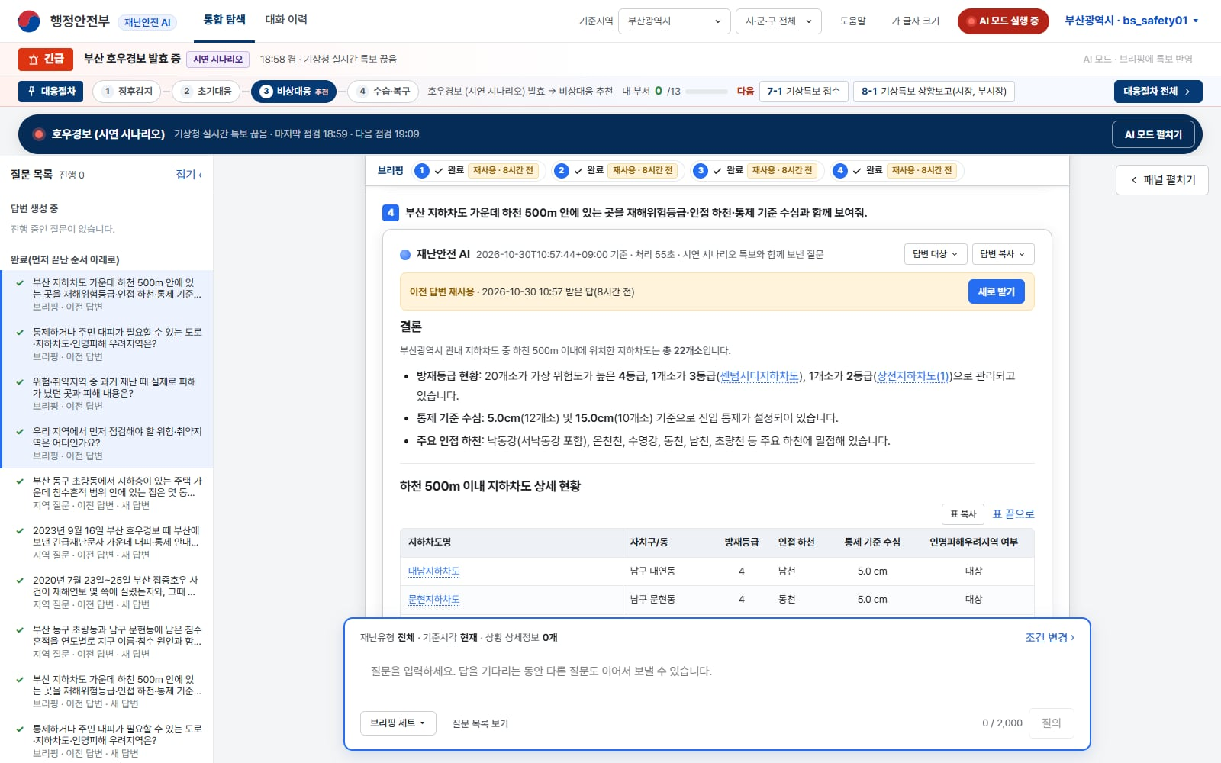
4
부산 · 08:50 · 부산 창 · bs_safety01
② 짚기·말하기
예열
브리핑 4번 — 하천 옆 지하차도
무대 0:45 · 누적 4:00 · 바로 뜸
화면에서 짚을 것
결론 줄: 하천 500m 안 지하차도 22개소 — 원천 값, 숫자로 말해도 된다
통제 기준 수심 5.0cm 12개소 · 15.0cm 10개소 — 원천 값
문현·개금 동천 · 초량제1 초량천 — 셋 다 4등급 · 5.0 cm · 인명피해 우려지역 「대상」
3번 칸 표 초량제1 상세: 통제 기준 수심 5cm(자동 조회 값)
말할 것
문현·개금은 동천, 초량제1은 초량천 옆이고, 셋 다 4등급 · 통제 기준 5.0 cm · 인명피해 우려지역 대상입니다.
경보가 이어지며 1시간 50mm가 온다고 가정하고, 세 곳의 차단시설·대응계획·설비를 봅니다.
주의
「몇 번 행」으로 부르지 않는다 — 지하차도명 칸으로 찾는다
「대상」 개수·지도에 찍힌 수는 말하지 않는다
답 끝 권고 절(실시간·모니터링 권고)은 읽지 않는다
다음
막히면
[질문 목록 보기] → 「재난담당자의 하루」에서 세 곳을 묻는다
4번 칸이 아직 「보내는 중」·「대기 중」·「생성 중」이면 3번 칸 표의 초량제1·문현 행만 짚고 다음 질문으로 간다
Notes:
단계 4 · 부산 · 08:50 · 브리핑 4번 — 하천 옆 지하차도
방식 예열 · 무대 0:45 · 누적 4:00
[짚을 것]
- 결론 줄: 하천 500m 안 지하차도 22개소 — 원천 값, 숫자로 말해도 된다
- 통제 기준 수심 5.0cm 12개소 · 15.0cm 10개소 — 원천 값
- 문현·개금 동천 · 초량제1 초량천 — 셋 다 4등급 · 5.0 cm · 인명피해 우려지역 「대상」
- 3번 칸 표 초량제1 상세: 통제 기준 수심 5cm(자동 조회 값)
[말할 것]
문현·개금은 동천, 초량제1은 초량천 옆이고, 셋 다 4등급 · 통제 기준 5.0 cm · 인명피해 우려지역 대상입니다.
경보가 이어지며 1시간 50mm가 온다고 가정하고, 세 곳의 차단시설·대응계획·설비를 봅니다.
[주의]
- 「몇 번 행」으로 부르지 않는다 — 지하차도명 칸으로 찾는다
- 「대상」 개수·지도에 찍힌 수는 말하지 않는다
- 답 끝 권고 절(실시간·모니터링 권고)은 읽지 않는다
[막히면] 4번 칸이 아직 「보내는 중」·「대기 중」·「생성 중」이면 3번 칸 표의 초량제1·문현 행만 짚고 다음 질문으로 간다
[다음] [질문 목록 보기] → 「재난담당자의 하루」에서 세 곳을 묻는다
단계 4 · 브리핑 4번 답 짚기(예열 — 단계 2 에서 이미 열림 · 따로 묻지 않는다). 질문(브리핑 4번 원문): 「부산 지하차도 가운데 하천 500m 안에 있는 곳을 재해위험등급·인접 하천·통제 기준 수심과 함께 보여줘.」 조건 없음(재난유형 없음 · 시나리오 호우경보 동봉 — 브리핑 경로). 4번 칸에는 자동 조회가 없다 → 같은 현황판 3번 칸 「잠재 위험요소·취약시설 목록」(지하차도 포함 — 부산 58곳 중 50)의 초량제1 행 → 상세(통제 기준 수심 5cm — 자동 조회 값)를 함께 짚는다. 22개소 · 5.0cm 12 · 15.0cm 10 은 녹화·리허설 두 번 다 같았다(원천 값 — 숫자로 말해도 되고, 결론 줄과 표를 함께 가리킨다). 「대상」 개수는 결론 줄에 없고 분석·권고 쪽에만 있어 말하지 않는다. 표의 연번·칸 순서·칸 구성은 실행마다 다르다 → 지하차도명 칸으로 세 줄을 찾고 칸은 이름으로 읽는다. 지도 22(지하차도) — 수는 말하지 않고 표를 짚는다. 답 끝 권고 절은 이름이 실행마다 다르고(자동진입차단시설 작동·수위계측기 모니터링, 선제적 진입 통제, 실시간 하천 수위 모니터링) 모두 에이전트 서술이라 읽지 않는다. 처리 시간 녹화 40.5초 · 리허설 55.2초. 무대 45초. 현황판 칸의 진행 글은 「보내는 중」·「대기 중」·「생성 중」이다(대본의 「점검 중」은 AI 모드 창·띠의 글).

Slide 20
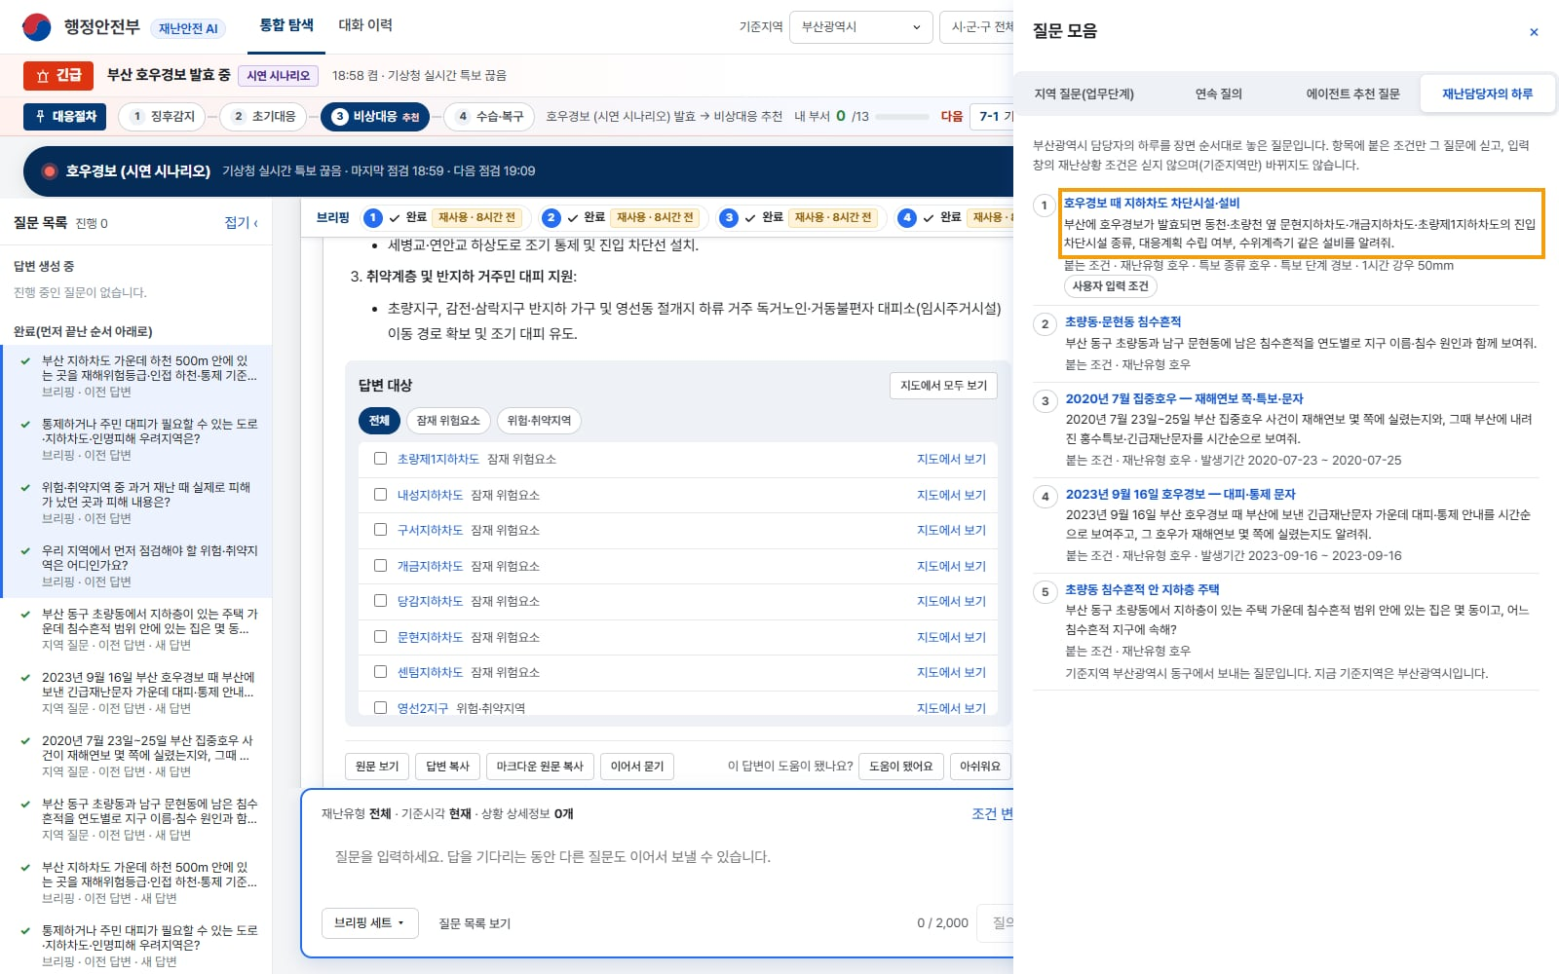
5
부산 · 09:30 · 부산 창 · bs_safety01
① 누르기
실시간
경보·1시간 50mm 가정 — 차단시설·설비
무대 1:35~1:55 · 누적 5:35~5:55 · 기다림 있음
담당자 상황 호우경보 발효 중 1시간 50mm를 가정하고, 현장 인력을 어느 지하차도에 먼저 보낼지 정한다
누를 것
입력창의 [질문 목록 보기] → 「재난담당자의 하루」 탭
「호우경보 때 지하차도 차단시설·설비」를 한 번 누른다
질문 말풍선의 「이 질문에 붙인 조건」을 가리킨다
기다리는 동안 자동 조회 표 초량제1 행 → 상세
답이 오면 표를 칸 이름으로 짚는다
보내는 질문
부산에 호우경보가 발효되면 동천·초량천 옆 문현지하차도·개금지하차도·초량제1지하차도의 진입차단시설 종류, 대응계획 수립 여부, 수위계측기 같은 설비를 알려줘.
붙는 조건 · 재난유형 호우 · 특보 종류 호우 · 특보 단계 경보 · 1시간 강우 50mm
기다리는 동안
① 자동 조회 표 초량제1 행 상세(통제 기준 수심 5cm) ② 지도에서 초량제1·문현·개금 ③ 4번 칸 표의 세 줄 — 「세 곳의 차단시설·설비를 묻고 있습니다」. 답이 일찍 오면 ③ 생략
주황 테두리 = 누를 곳 · 로컬 리허설 화면(2026-10-30)
Notes:
단계 5 · 부산 · 09:30 · 경보·1시간 50mm 가정 — 차단시설·설비
방식 실시간 · 무대 1:35~1:55 · 누적 5:35~5:55
[담당자 상황] 호우경보 발효 중 1시간 50mm를 가정하고, 현장 인력을 어느 지하차도에 먼저 보낼지 정한다
[누를 것]
1. 입력창의 [질문 목록 보기] → 「재난담당자의 하루」 탭
2. 「호우경보 때 지하차도 차단시설·설비」를 한 번 누른다
3. 질문 말풍선의 「이 질문에 붙인 조건」을 가리킨다
4. 기다리는 동안 자동 조회 표 초량제1 행 → 상세
5. 답이 오면 표를 칸 이름으로 짚는다
[질문]
부산에 호우경보가 발효되면 동천·초량천 옆 문현지하차도·개금지하차도·초량제1지하차도의 진입차단시설 종류, 대응계획 수립 여부, 수위계측기 같은 설비를 알려줘.
붙는 조건: 재난유형 호우 · 특보 종류 호우 · 특보 단계 경보 · 1시간 강우 50mm
[기다리는 동안]
① 자동 조회 표 초량제1 행 상세(통제 기준 수심 5cm) ② 지도에서 초량제1·문현·개금 ③ 4번 칸 표의 세 줄 — 「세 곳의 차단시설·설비를 묻고 있습니다」. 답이 일찍 오면 ③ 생략
단계 5 · 부산 BS-02 · 실시간 · 조건 프리셋(그 질문에만 붙고 세션 조건은 그대로 — 질문 말풍선에 보낸 조건 그대로). 질문 글은 2026-10-30 「·CCTV」를 뺀 새 글이다(녹화·리허설은 빼기 전 글 · 새 글 실측 39.2초). 독립 문장으로 보내고(이어서 묻기 아님) 특보 참조 없이 가정 조건만 간다. 먼저 뜨는 것: 취약시설(지하차도) 표 — 부산 58곳 중 50(0.7~0.9초) → 초량제1 행 상세(통제 기준 수심 5cm — 자동 조회 값). 처리 시간 녹화 55.2초 · 리허설 36.1초 · 새 글 39.2초 — 말하지 않는다. 무대 = 누름 10초 + 대기 40~60초 + 읽기 45초, 기다리는 동안 채울 거리는 1분 30초 분량. 표 모양은 실행마다 다르다(지하차도가 행이거나 열) → 행·칸을 번호로 부르지 않고 칸 이름으로 짚는다(새 글 예: 「수위계측기 보유 여부」 칸 「보유 (O)」, 리허설 「배수시설 (배전반 위치)」 칸 「지하」「지상」). 결론 문장 뒤의 괄호 연도·설비 「완비」 서술은 읽지 않는다 — 설비 유무는 표의 「보유」 칸으로. 답 끝 권고 절(실시간 모니터링·원격 차단 권고 — 에이전트 서술)은 펼치지 않는다. 입력한 1시간 50mm 는 답 글에 숫자로 나오지 않는다. 「대피시설」 칸은 지하차도 시설 속성으로 대피소 목록과 다르다. CCTV 는 질문에서 뺐지만 원천 값이라 표(예: 「기타 방재 설비」 칸)에 나올 수 있다 — 답은 가공하지 않으므로 그대로 두고 읽지 않는다. 물으면 「설비가 있는지는 원천 값, 감시·차단 권고는 에이전트 서술」. 실시간이라 답이 모니터링 쪽으로 쓰일 수 있다 → 그래도 차단시설·대응계획·배전반 칸만 짚는다. 지도 3 — 수는 말하지 않는다. 실시간 보호: 시연 24시간 안에 어느 계정으로도 이 항목을 누르지 않는다(시연 세트 예열 대상에서 빠짐 · 리허설에서도 시연 시작 24시간 전보다 앞서만).

Slide 21
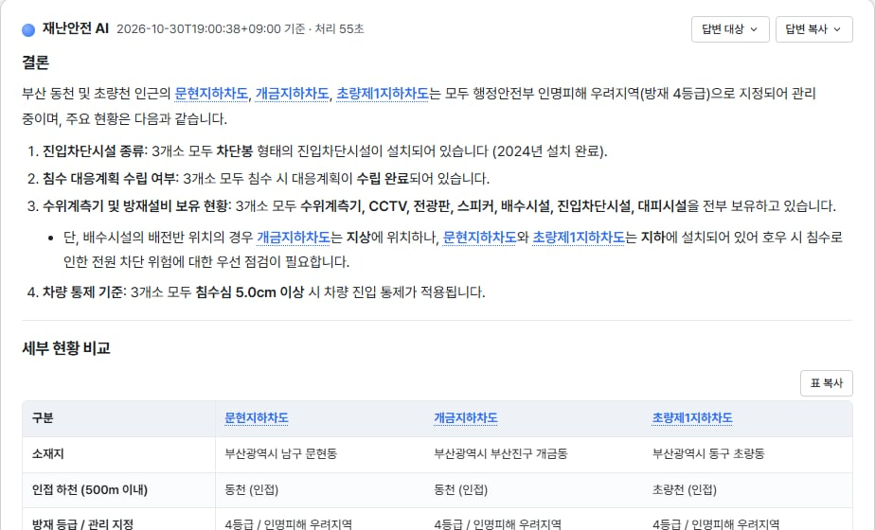
5
부산 · 09:30 · 부산 창 · bs_safety01
② 짚기·말하기
실시간
경보·1시간 50mm 가정 — 차단시설·설비
무대 1:35~1:55 · 누적 5:35~5:55 · 기다림 있음
화면에서 짚을 것
진입차단시설 칸 「차단봉」 · 대응계획 칸 「수립 완료」 — 원천 값
수위계측기 칸 「보유」까지만 · 결론은 「차단봉 형태의 진입차단시설」까지만
배수시설(배전반) 칸: 문현·초량제1 「지하」 · 개금 「지상」 — 원천 값
통제 기준 침수심 칸 「5.0 cm」
말할 것
조건은 이 질문에만 붙고 세션 조건은 그대로입니다.
세 곳의 차단시설·설비를 묻고 있습니다.
설비는 세 곳이 같습니다. 담당자 판단으로, 배전반이 지하인 문현·초량제1을 먼저 확인합니다.
주의
「CCTV」는 말하지 않는다 — 표·결론에 나와도 짚지 않는다
설치 연도 괄호·답 끝 권고 절은 읽지 않고, 「대피시설」 칸을 대피소 목록과 섞지 않는다
리허설에서는 시연 시작 24시간 전보다 앞일 때만 이 항목을 누른다
다음
막히면
통제 지시의 매뉴얼 근거를 본다 → 「대응절차」 줄 3단계
180초를 넘기면 보내 둔 채 대응절차로 가고 답은 왼쪽 「질문 목록」에서 나중에 연다. 대체: 24시간보다 앞서 받아 둔 답을 대화 이력에서 연다
Notes:
단계 5 · 부산 · 09:30 · 경보·1시간 50mm 가정 — 차단시설·설비
방식 실시간 · 무대 1:35~1:55 · 누적 5:35~5:55
[짚을 것]
- 진입차단시설 칸 「차단봉」 · 대응계획 칸 「수립 완료」 — 원천 값
- 수위계측기 칸 「보유」까지만 · 결론은 「차단봉 형태의 진입차단시설」까지만
- 배수시설(배전반) 칸: 문현·초량제1 「지하」 · 개금 「지상」 — 원천 값
- 통제 기준 침수심 칸 「5.0 cm」
[말할 것]
조건은 이 질문에만 붙고 세션 조건은 그대로입니다.
세 곳의 차단시설·설비를 묻고 있습니다.
설비는 세 곳이 같습니다. 담당자 판단으로, 배전반이 지하인 문현·초량제1을 먼저 확인합니다.
[주의]
- 「CCTV」는 말하지 않는다 — 표·결론에 나와도 짚지 않는다
- 설치 연도 괄호·답 끝 권고 절은 읽지 않고, 「대피시설」 칸을 대피소 목록과 섞지 않는다
- 리허설에서는 시연 시작 24시간 전보다 앞일 때만 이 항목을 누른다
[막히면] 180초를 넘기면 보내 둔 채 대응절차로 가고 답은 왼쪽 「질문 목록」에서 나중에 연다. 대체: 24시간보다 앞서 받아 둔 답을 대화 이력에서 연다
[다음] 통제 지시의 매뉴얼 근거를 본다 → 「대응절차」 줄 3단계
단계 5 · 부산 BS-02 · 실시간 · 조건 프리셋(그 질문에만 붙고 세션 조건은 그대로 — 질문 말풍선에 보낸 조건 그대로). 질문 글은 2026-10-30 「·CCTV」를 뺀 새 글이다(녹화·리허설은 빼기 전 글 · 새 글 실측 39.2초). 독립 문장으로 보내고(이어서 묻기 아님) 특보 참조 없이 가정 조건만 간다. 먼저 뜨는 것: 취약시설(지하차도) 표 — 부산 58곳 중 50(0.7~0.9초) → 초량제1 행 상세(통제 기준 수심 5cm — 자동 조회 값). 처리 시간 녹화 55.2초 · 리허설 36.1초 · 새 글 39.2초 — 말하지 않는다. 무대 = 누름 10초 + 대기 40~60초 + 읽기 45초, 기다리는 동안 채울 거리는 1분 30초 분량. 표 모양은 실행마다 다르다(지하차도가 행이거나 열) → 행·칸을 번호로 부르지 않고 칸 이름으로 짚는다(새 글 예: 「수위계측기 보유 여부」 칸 「보유 (O)」, 리허설 「배수시설 (배전반 위치)」 칸 「지하」「지상」). 결론 문장 뒤의 괄호 연도·설비 「완비」 서술은 읽지 않는다 — 설비 유무는 표의 「보유」 칸으로. 답 끝 권고 절(실시간 모니터링·원격 차단 권고 — 에이전트 서술)은 펼치지 않는다. 입력한 1시간 50mm 는 답 글에 숫자로 나오지 않는다. 「대피시설」 칸은 지하차도 시설 속성으로 대피소 목록과 다르다. CCTV 는 질문에서 뺐지만 원천 값이라 표(예: 「기타 방재 설비」 칸)에 나올 수 있다 — 답은 가공하지 않으므로 그대로 두고 읽지 않는다. 물으면 「설비가 있는지는 원천 값, 감시·차단 권고는 에이전트 서술」. 실시간이라 답이 모니터링 쪽으로 쓰일 수 있다 → 그래도 차단시설·대응계획·배전반 칸만 짚는다. 지도 3 — 수는 말하지 않는다. 실시간 보호: 시연 24시간 안에 어느 계정으로도 이 항목을 누르지 않는다(시연 세트 예열 대상에서 빠짐 · 리허설에서도 시연 시작 24시간 전보다 앞서만).

Slide 22
6
부산 · 09:40 · 부산 창 · bs_safety01
① 누르기
앱 화면
통제 지시 근거 — 대응절차 16-1
무대 0:45 · 누적 6:20~6:40 · 에이전트 질의 없음
담당자 상황 지하차도 통제를 누가 지시하는지 매뉴얼에서 확인한다 — 에이전트 답이 아니다
누를 것
「대응절차」 줄 3단계 「비상대응」(「추천」 표지) → [대응절차 전체 ›]
패널에서 [전체 부서 보기]
협업부서(도로안전과 외) 「16-1 지하차도 통제 등 소관 시설물 안전조치 지시」 펼치기
줄 끝 [p.189]를 눌러 매뉴얼 원문 쪽을 연다
끝나면 [내 부서]로 돌리고 패널을 「지도」 탭으로
로컬 리허설 화면(2026-10-30)
Notes:
단계 6 · 부산 · 09:40 · 통제 지시 근거 — 대응절차 16-1
방식 앱 화면 · 무대 0:45 · 누적 6:20~6:40
[담당자 상황] 지하차도 통제를 누가 지시하는지 매뉴얼에서 확인한다 — 에이전트 답이 아니다
[누를 것]
1. 「대응절차」 줄 3단계 「비상대응」(「추천」 표지) → [대응절차 전체 ›]
2. 패널에서 [전체 부서 보기]
3. 협업부서(도로안전과 외) 「16-1 지하차도 통제 등 소관 시설물 안전조치 지시」 펼치기
4. 줄 끝 [p.189]를 눌러 매뉴얼 원문 쪽을 연다
5. 끝나면 [내 부서]로 돌리고 패널을 「지도」 탭으로
단계 6 · 앱 화면(에이전트 질의 없음) — 빼지 않는 필수 장면. 16-1 줄은 대응절차 화면(부산 현장조치 행동매뉴얼 원천)의 협업부서 조치다. 멘트를 하며 대응절차 줄·패널의 「호우경보 (시연 시나리오)」를 함께 가리킨다. [전체 부서 보기]가 없으면 3단계 「대응 지침」 첫 줄 「인명피해 우려지역에 대한 출입통제」(153쪽)만 짚는다. 시나리오 특보가 없으면(꺼짐·만료) 추천 표지가 없고 평시 1단계다 → 3단계 「비상대응」을 손으로 누르고 「가정 장면이라 단계를 골랐습니다」 — 「추천되었다」고 말하지 않는다. 시간이 밀려 앞의 대응절차 장면(단계 3)을 여기에 합치면 3단계 추천 표지 · 대응 지침 153쪽 · [전체 부서 보기] 16-1 189쪽을 함께 보여 무대 1분. 무대 45초. 통제 지시 체계는 매뉴얼에 있다 → 그 동네가 실제로 잠긴 적이 있는지 침수흔적으로 확인한다(단계 7).

Slide 23
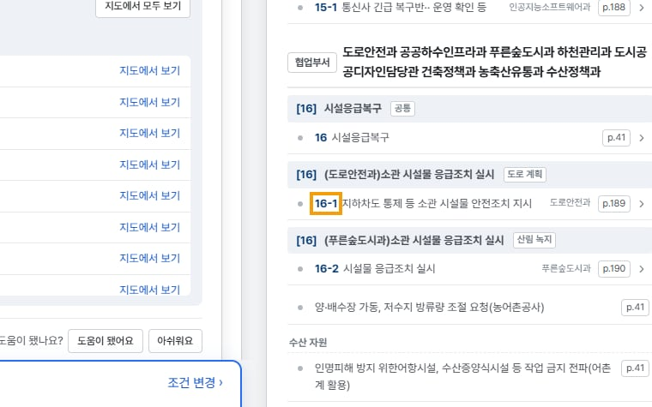
6
부산 · 09:40 · 부산 창 · bs_safety01
② 짚기·말하기
앱 화면
통제 지시 근거 — 대응절차 16-1
무대 0:45 · 누적 6:20~6:40 · 에이전트 질의 없음
화면에서 짚을 것
세부행동 「구·군 건설과 : 도로(평면도로), 도로부속물(도로시설물, 도로부속시설물)」
「건설안전시험사업소 : 도로시설물」 · 「부산시설공단 : 도로시설물」
요약 「도로통제, 우회도로 지정 안내 등」 · 주관 도로안전과
대응절차 줄·패널의 「호우경보 (시연 시나리오)」를 함께 가리킨다
말할 것
시나리오 경보라 3단계가 추천되었고, 지하차도 통제 지시는 매뉴얼 16-1 조치입니다. 189쪽 원문이 바로 열립니다. 이 화면은 에이전트 답이 아닙니다.
주의
체크 칸은 누르지 않는다
막히면
다음
[전체 부서 보기]가 없으면 「대응 지침」 첫 줄 [p.153]만 짚는다. 시나리오가 없으면 3단계를 손으로 누르고 「가정 장면이라 단계를 골랐습니다」
그 동네가 실제로 잠긴 적이 있는지 침수흔적으로 확인한다
Notes:
단계 6 · 부산 · 09:40 · 통제 지시 근거 — 대응절차 16-1
방식 앱 화면 · 무대 0:45 · 누적 6:20~6:40
[짚을 것]
- 세부행동 「구·군 건설과 : 도로(평면도로), 도로부속물(도로시설물, 도로부속시설물)」
- 「건설안전시험사업소 : 도로시설물」 · 「부산시설공단 : 도로시설물」
- 요약 「도로통제, 우회도로 지정 안내 등」 · 주관 도로안전과
- 대응절차 줄·패널의 「호우경보 (시연 시나리오)」를 함께 가리킨다
[말할 것]
시나리오 경보라 3단계가 추천되었고, 지하차도 통제 지시는 매뉴얼 16-1 조치입니다. 189쪽 원문이 바로 열립니다. 이 화면은 에이전트 답이 아닙니다.
[주의]
- 체크 칸은 누르지 않는다
[막히면] [전체 부서 보기]가 없으면 「대응 지침」 첫 줄 [p.153]만 짚는다. 시나리오가 없으면 3단계를 손으로 누르고 「가정 장면이라 단계를 골랐습니다」
[다음] 그 동네가 실제로 잠긴 적이 있는지 침수흔적으로 확인한다
단계 6 · 앱 화면(에이전트 질의 없음) — 빼지 않는 필수 장면. 16-1 줄은 대응절차 화면(부산 현장조치 행동매뉴얼 원천)의 협업부서 조치다. 멘트를 하며 대응절차 줄·패널의 「호우경보 (시연 시나리오)」를 함께 가리킨다. [전체 부서 보기]가 없으면 3단계 「대응 지침」 첫 줄 「인명피해 우려지역에 대한 출입통제」(153쪽)만 짚는다. 시나리오 특보가 없으면(꺼짐·만료) 추천 표지가 없고 평시 1단계다 → 3단계 「비상대응」을 손으로 누르고 「가정 장면이라 단계를 골랐습니다」 — 「추천되었다」고 말하지 않는다. 시간이 밀려 앞의 대응절차 장면(단계 3)을 여기에 합치면 3단계 추천 표지 · 대응 지침 153쪽 · [전체 부서 보기] 16-1 189쪽을 함께 보여 무대 1분. 무대 45초. 통제 지시 체계는 매뉴얼에 있다 → 그 동네가 실제로 잠긴 적이 있는지 침수흔적으로 확인한다(단계 7).

Slide 24
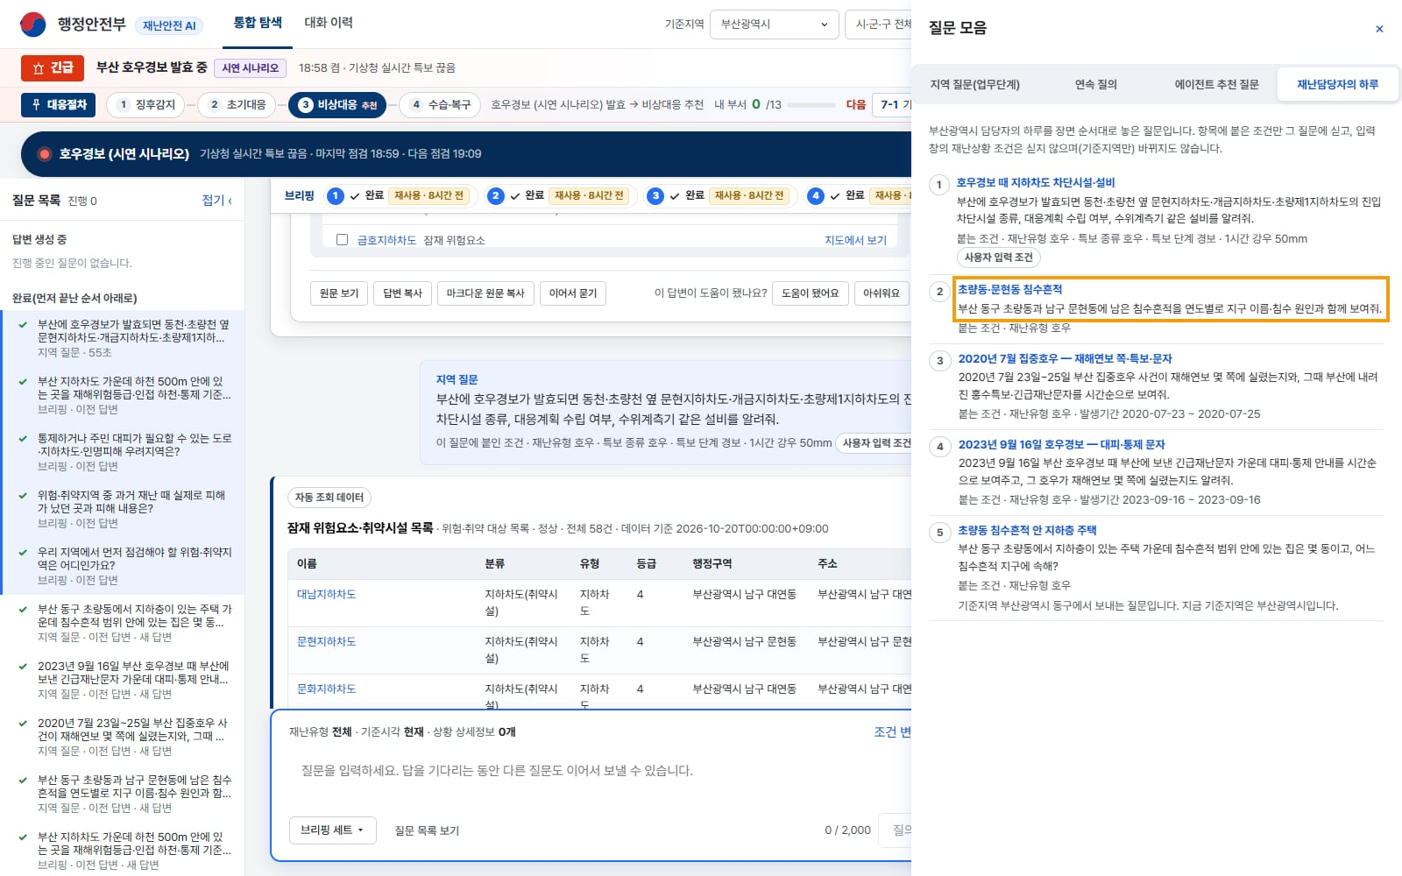
7
부산 · 11:30 · 부산 창 · bs_safety01
① 누르기
예열
현장 판단 — 초량·문현 침수흔적
무대 0:55 · 누적 7:15~7:35 · 바로 뜸
담당자 상황 초량·문현이 실제로 잠긴 적이 있는지, 원인은 무엇인지 본다
누를 것
[질문 목록 보기] → 「재난담당자의 하루」 탭
「초량동·문현동 침수흔적」을 한 번 누른다
자동 조회 침수흔적 표의 초량1 행을 가리킨다
답의 결론 줄과 두 표의 날짜·침수 원인 칸을 짚는다
보내는 질문
부산 동구 초량동과 남구 문현동에 남은 침수흔적을 연도별로 지구 이름·침수 원인과 함께 보여줘.
붙는 조건 · 재난유형 호우
주황 테두리 = 누를 곳 · 로컬 리허설 화면(2026-10-30)
Notes:
단계 7 · 부산 · 11:30 · 현장 판단 — 초량·문현 침수흔적
방식 예열 · 무대 0:55 · 누적 7:15~7:35
[담당자 상황] 초량·문현이 실제로 잠긴 적이 있는지, 원인은 무엇인지 본다
[누를 것]
1. [질문 목록 보기] → 「재난담당자의 하루」 탭
2. 「초량동·문현동 침수흔적」을 한 번 누른다
3. 자동 조회 침수흔적 표의 초량1 행을 가리킨다
4. 답의 결론 줄과 두 표의 날짜·침수 원인 칸을 짚는다
[질문]
부산 동구 초량동과 남구 문현동에 남은 침수흔적을 연도별로 지구 이름·침수 원인과 함께 보여줘.
붙는 조건: 재난유형 호우
단계 7 · 부산 BS-04 · 예열(즉시). 먼저 뜨는 것: 침수흔적 표(부산 첫 50건 = 2020년, 초량1 은 3번째 행, 0.3초) → 초량1 행. 원천 값(두 번 다 같았다): 결론 총 11건(초량동 6건, 문현동 5건) · 초량1지구 2020-07-23 · 침수 원인 「집중호우, 저지대지하도로, 배수불량」 · 문현1지구 2020-07-23 · 「배수불량에 따른 침수」. 표 칸 구성은 실행마다 다르다(리허설은 침수시간 칸이 없고 「재해명 (발생일자)」 칸에 날짜) → 지구 이름 칸으로 행을 찾는다. 평균침수심 칸은 단위가 원천 칸으로 확인되지 않아 읽지 않는다. 침수시간 칸은 실행마다 있고 없다 — 말하지 않는다. 재해명 칸은 원천 글자 밀림이 그대로 보일 수 있다 — 읽지 않는다. 표에 2024-09-21 초량동 행도 보인다 — 뒤 장면에서 「가장 최근 호우」라고 말하지 않는 이유. 지도 13(침수흔적 11 · 법정동 2) — 흔적 도형이 뜨는 장면, 수는 말하지 않는다. 처리 시간 녹화 95.5초 · 리허설 88.0초. 무대 55초. 시간이 밀리면 가장 먼저 빼는 장면(−0:55) — 대응절차 16-1 뒤 바로 2020년 7월 집중호우로 가며 「2020년 7월 23일 집중호우를 근거 문서에서 찾습니다」.

Slide 25
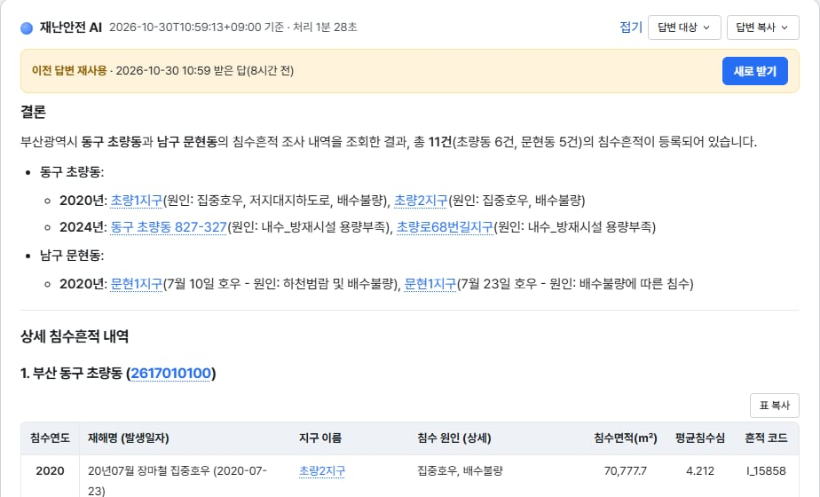
7
부산 · 11:30 · 부산 창 · bs_safety01
② 짚기·말하기
예열
현장 판단 — 초량·문현 침수흔적
무대 0:55 · 누적 7:15~7:35 · 바로 뜸
화면에서 짚을 것
결론 줄: 총 11건(초량동 6건, 문현동 5건) — 원천 값, 결론 줄을 가리키며
초량1지구 행: 2020-07-23 · 침수 원인 「집중호우, 저지대지하도로, 배수불량」
문현1지구 행(2020-07-23): 침수 원인 「배수불량에 따른 침수」
두 표의 날짜 칸 — 같은 2020-07-23에 잠겼다
말할 것
초량1지구와 문현1지구가 같은 2020년 7월 23일에 잠겼습니다.
주의
평균침수심·침수시간·재해명 칸은 읽지 않는다
「참사」 문장·「주요 특징」·「착안점」 단락은 읽지 않는다
지도에 찍힌 수는 말하지 않는다
다음
그 사건이 어느 문서 몇 쪽에 있고, 그때 특보·문자가 나갔는지 본다
막히면
빗나가면 보내 둔 채 2020년 7월 집중호우·2023년 9월 16일 장면을 먼저 보이고 돌아온다
Notes:
단계 7 · 부산 · 11:30 · 현장 판단 — 초량·문현 침수흔적
방식 예열 · 무대 0:55 · 누적 7:15~7:35
[짚을 것]
- 결론 줄: 총 11건(초량동 6건, 문현동 5건) — 원천 값, 결론 줄을 가리키며
- 초량1지구 행: 2020-07-23 · 침수 원인 「집중호우, 저지대지하도로, 배수불량」
- 문현1지구 행(2020-07-23): 침수 원인 「배수불량에 따른 침수」
- 두 표의 날짜 칸 — 같은 2020-07-23에 잠겼다
[말할 것]
초량1지구와 문현1지구가 같은 2020년 7월 23일에 잠겼습니다.
[주의]
- 평균침수심·침수시간·재해명 칸은 읽지 않는다
- 「참사」 문장·「주요 특징」·「착안점」 단락은 읽지 않는다
- 지도에 찍힌 수는 말하지 않는다
[막히면] 빗나가면 보내 둔 채 2020년 7월 집중호우·2023년 9월 16일 장면을 먼저 보이고 돌아온다
[다음] 그 사건이 어느 문서 몇 쪽에 있고, 그때 특보·문자가 나갔는지 본다
단계 7 · 부산 BS-04 · 예열(즉시). 먼저 뜨는 것: 침수흔적 표(부산 첫 50건 = 2020년, 초량1 은 3번째 행, 0.3초) → 초량1 행. 원천 값(두 번 다 같았다): 결론 총 11건(초량동 6건, 문현동 5건) · 초량1지구 2020-07-23 · 침수 원인 「집중호우, 저지대지하도로, 배수불량」 · 문현1지구 2020-07-23 · 「배수불량에 따른 침수」. 표 칸 구성은 실행마다 다르다(리허설은 침수시간 칸이 없고 「재해명 (발생일자)」 칸에 날짜) → 지구 이름 칸으로 행을 찾는다. 평균침수심 칸은 단위가 원천 칸으로 확인되지 않아 읽지 않는다. 침수시간 칸은 실행마다 있고 없다 — 말하지 않는다. 재해명 칸은 원천 글자 밀림이 그대로 보일 수 있다 — 읽지 않는다. 표에 2024-09-21 초량동 행도 보인다 — 뒤 장면에서 「가장 최근 호우」라고 말하지 않는 이유. 지도 13(침수흔적 11 · 법정동 2) — 흔적 도형이 뜨는 장면, 수는 말하지 않는다. 처리 시간 녹화 95.5초 · 리허설 88.0초. 무대 55초. 시간이 밀리면 가장 먼저 빼는 장면(−0:55) — 대응절차 16-1 뒤 바로 2020년 7월 집중호우로 가며 「2020년 7월 23일 집중호우를 근거 문서에서 찾습니다」.

Slide 26
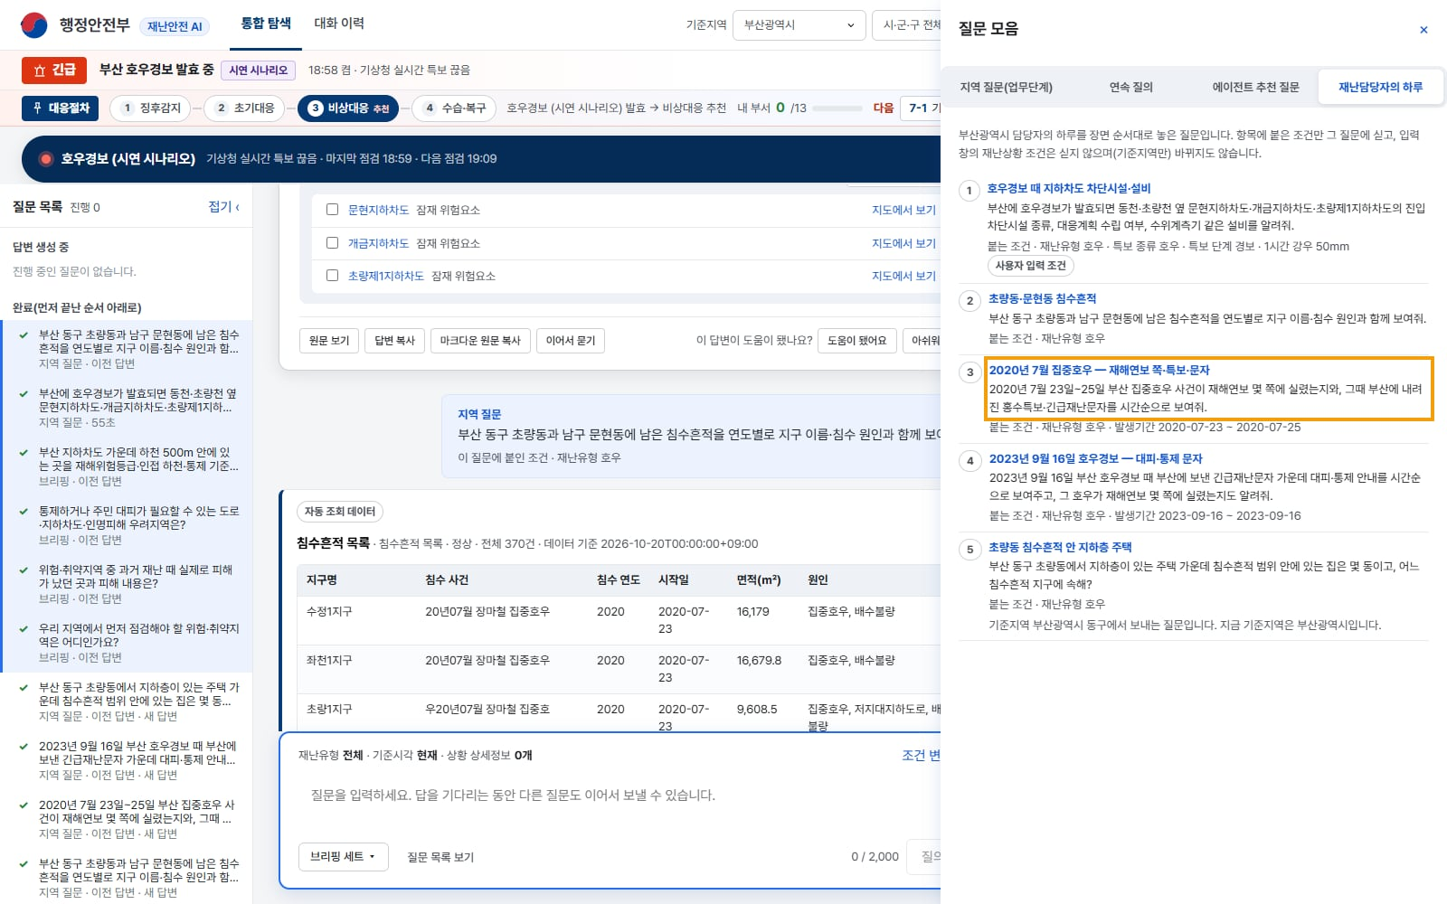
8
부산 · 13:30 · 부산 창 · bs_safety01
① 누르기
예열
과거 사례 — 2020년 7월 집중호우
무대 0:55 · 누적 8:10~8:30 · 바로 뜸
담당자 상황 2020년 7월 23일 사건의 근거 문서와 당시 조치를 찾는다
누를 것
[질문 목록 보기] → 「재난담당자의 하루」 탭
「2020년 7월 집중호우 — 재해연보 쪽·특보·문자」를 누른다
유사재난 표 2020.7.23 사건 행 → 사건 상세 「근거」 칸
답의 재해연보·홍수특보·긴급재난문자 줄을 이름으로 찾아 짚는다
보내는 질문
2020년 7월 23일~25일 부산 집중호우 사건이 재해연보 몇 쪽에 실렸는지와, 그때 부산에 내려진 홍수특보·긴급재난문자를 시간순으로 보여줘.
붙는 조건 · 재난유형 호우 · 발생기간 2020-07-23 ~ 2020-07-25
주황 테두리 = 누를 곳 · 로컬 리허설 화면(2026-10-30)
Notes:
단계 8 · 부산 · 13:30 · 과거 사례 — 2020년 7월 집중호우
방식 예열 · 무대 0:55 · 누적 8:10~8:30
[담당자 상황] 2020년 7월 23일 사건의 근거 문서와 당시 조치를 찾는다
[누를 것]
1. [질문 목록 보기] → 「재난담당자의 하루」 탭
2. 「2020년 7월 집중호우 — 재해연보 쪽·특보·문자」를 누른다
3. 유사재난 표 2020.7.23 사건 행 → 사건 상세 「근거」 칸
4. 답의 재해연보·홍수특보·긴급재난문자 줄을 이름으로 찾아 짚는다
[질문]
2020년 7월 23일~25일 부산 집중호우 사건이 재해연보 몇 쪽에 실렸는지와, 그때 부산에 내려진 홍수특보·긴급재난문자를 시간순으로 보여줘.
붙는 조건: 재난유형 호우 · 발생기간 2020-07-23 ~ 2020-07-25
단계 8 · 부산 BS-05 · 예열(프리셋: 기간). 먼저 뜨는 것: 유사재난 표 → 2020.7.23 사건 행 → 사건 상세(피해·타임라인 · 「근거」 칸 「2020 재해연보 p.153 · 사건ID 목록 › 2020년 7.23.~25. 호우, 강풍, 풍랑」 — 받은 글자 그대로 · 리허설에서 확인). 짚을 원천 값(두 번 다 같았다): 153쪽 · 「2020년 7.23.~25. 호우, 강풍, 풍랑」 · 부산 홍수특보 없음 · 「2023년 9월 16일 이후」. 줄 번호·절 이름은 실행마다 다르다 → 재해연보·홍수특보·긴급재난문자 줄을 이름으로 찾는다. 「근거」 칸이 없거나 값이 다르면 답 글의 153쪽만 짚는다. 쪽은 재해연보 「사건ID 목록」 쪽(제목만) — 「사건이 실린 쪽」이라 말하고 인용 문단은 아직 없다고 덧붙인다. 답이 다음 질문을 내놓은 것이 아니다 — 담당자가 범위 안의 첫 부산 호우경보 날(2023-09-16)을 골라 다시 묻는다. 「없는 자료는 늘 없다고 답한다」 같은 일반 주장은 하지 않는다 — 이 답에 한정해 말한다. 지도 0. 처리 시간 녹화 125.5초 · 리허설 135.6초 — 실시간 금지. 무대 55초.

Slide 27
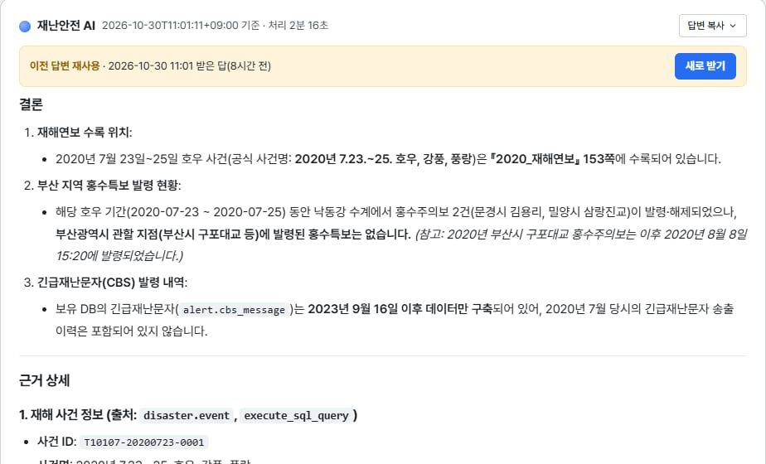
8
부산 · 13:30 · 부산 창 · bs_safety01
② 짚기·말하기
예열
과거 사례 — 2020년 7월 집중호우
무대 0:55 · 누적 8:10~8:30 · 바로 뜸
화면에서 짚을 것
재해연보 줄: 2020 재해연보 153쪽 · 「2020년 7.23.~25. 호우, 강풍, 풍랑」
홍수특보 줄: 부산 관내 지점에 발령된 홍수특보 없음
긴급재난문자 줄: 문자 자료 범위 「2023년 9월 16일 이후」 — 2020년 원문 없음
사건 상세 「근거」 칸 — 리허설에서 값을 확인했을 때만 153쪽과 대조
말할 것
이 답은 2020년 당시 문자는 자료에 없다고 밝히고, 문자 자료가 어디까지 있는지를 알려 줍니다. 담당자는 그 범위 안으로 다시 묻습니다.
재해연보의 사건 목록 쪽입니다. 인용 문단·쪽 이미지는 구축 전입니다.
주의
강우량 서술(「시간당 80mm」 등)은 읽지 않는다
답 끝 「다음 확인 사항」 단락은 읽지 않는다 — 다음 질문은 담당자가 고른다
홍수특보 표의 다른 지역 행·「참고」 괄호는 읽지 않는다
다음
막히면
자료 첫날인 2023년 9월 16일 — 그날 부산에 무슨 일이 있었는지 다음 질문으로 봅니다.
유사재난 표의 사건 행 → 「근거」 칸·타임라인을 보이며 넘어간다
Notes:
단계 8 · 부산 · 13:30 · 과거 사례 — 2020년 7월 집중호우
방식 예열 · 무대 0:55 · 누적 8:10~8:30
[짚을 것]
- 재해연보 줄: 2020 재해연보 153쪽 · 「2020년 7.23.~25. 호우, 강풍, 풍랑」
- 홍수특보 줄: 부산 관내 지점에 발령된 홍수특보 없음
- 긴급재난문자 줄: 문자 자료 범위 「2023년 9월 16일 이후」 — 2020년 원문 없음
- 사건 상세 「근거」 칸 — 리허설에서 값을 확인했을 때만 153쪽과 대조
[말할 것]
이 답은 2020년 당시 문자는 자료에 없다고 밝히고, 문자 자료가 어디까지 있는지를 알려 줍니다. 담당자는 그 범위 안으로 다시 묻습니다.
재해연보의 사건 목록 쪽입니다. 인용 문단·쪽 이미지는 구축 전입니다.
[주의]
- 강우량 서술(「시간당 80mm」 등)은 읽지 않는다
- 답 끝 「다음 확인 사항」 단락은 읽지 않는다 — 다음 질문은 담당자가 고른다
- 홍수특보 표의 다른 지역 행·「참고」 괄호는 읽지 않는다
[막히면] 유사재난 표의 사건 행 → 「근거」 칸·타임라인을 보이며 넘어간다
[다음] 자료 첫날인 2023년 9월 16일 — 그날 부산에 무슨 일이 있었는지 다음 질문으로 봅니다.
단계 8 · 부산 BS-05 · 예열(프리셋: 기간). 먼저 뜨는 것: 유사재난 표 → 2020.7.23 사건 행 → 사건 상세(피해·타임라인 · 「근거」 칸 「2020 재해연보 p.153 · 사건ID 목록 › 2020년 7.23.~25. 호우, 강풍, 풍랑」 — 받은 글자 그대로 · 리허설에서 확인). 짚을 원천 값(두 번 다 같았다): 153쪽 · 「2020년 7.23.~25. 호우, 강풍, 풍랑」 · 부산 홍수특보 없음 · 「2023년 9월 16일 이후」. 줄 번호·절 이름은 실행마다 다르다 → 재해연보·홍수특보·긴급재난문자 줄을 이름으로 찾는다. 「근거」 칸이 없거나 값이 다르면 답 글의 153쪽만 짚는다. 쪽은 재해연보 「사건ID 목록」 쪽(제목만) — 「사건이 실린 쪽」이라 말하고 인용 문단은 아직 없다고 덧붙인다. 답이 다음 질문을 내놓은 것이 아니다 — 담당자가 범위 안의 첫 부산 호우경보 날(2023-09-16)을 골라 다시 묻는다. 「없는 자료는 늘 없다고 답한다」 같은 일반 주장은 하지 않는다 — 이 답에 한정해 말한다. 지도 0. 처리 시간 녹화 125.5초 · 리허설 135.6초 — 실시간 금지. 무대 55초.

Slide 28
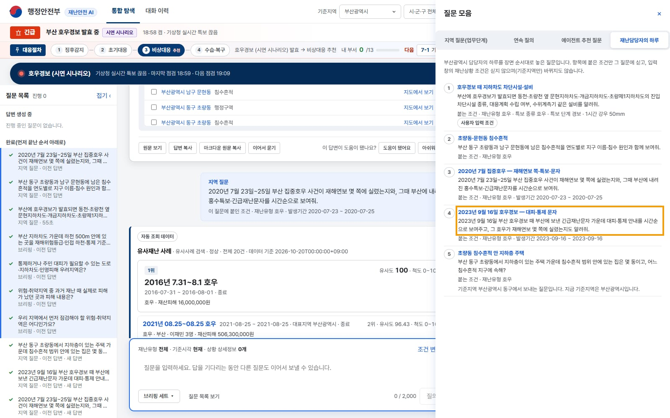
9
부산 · 14:30 · 부산 창 · bs_safety01
① 누르기
예열
당시 조치 — 2023년 9월 16일 문자
무대 0:55 · 누적 9:05~9:25 · 바로 뜸
담당자 상황 문자 자료가 있는 기간의 첫 부산 호우경보 때 어떤 대피·통제를 알렸는지 본다
누를 것
[질문 목록 보기] → 「재난담당자의 하루」 탭
「2023년 9월 16일 호우경보 — 대피·통제 문자」를 누른다
유사재난 표 사건 행 → 타임라인 · 「근거」 칸
문자 표에서 발송시각·발신기관 칸으로 14:59 · 19:22 줄을 찾는다
보내는 질문
2023년 9월 16일 부산 호우경보 때 부산에 보낸 긴급재난문자 가운데 대피·통제 안내를 시간순으로 보여주고, 그 호우가 재해연보 몇 쪽에 실렸는지도 알려줘.
붙는 조건 · 재난유형 호우 · 발생기간 2023-09-16 ~ 2023-09-16
주황 테두리 = 누를 곳 · 로컬 리허설 화면(2026-10-30)
Notes:
단계 9 · 부산 · 14:30 · 당시 조치 — 2023년 9월 16일 문자
방식 예열 · 무대 0:55 · 누적 9:05~9:25
[담당자 상황] 문자 자료가 있는 기간의 첫 부산 호우경보 때 어떤 대피·통제를 알렸는지 본다
[누를 것]
1. [질문 목록 보기] → 「재난담당자의 하루」 탭
2. 「2023년 9월 16일 호우경보 — 대피·통제 문자」를 누른다
3. 유사재난 표 사건 행 → 타임라인 · 「근거」 칸
4. 문자 표에서 발송시각·발신기관 칸으로 14:59 · 19:22 줄을 찾는다
[질문]
2023년 9월 16일 부산 호우경보 때 부산에 보낸 긴급재난문자 가운데 대피·통제 안내를 시간순으로 보여주고, 그 호우가 재해연보 몇 쪽에 실렸는지도 알려줘.
붙는 조건: 재난유형 호우 · 발생기간 2023-09-16 ~ 2023-09-16
단계 9 · 부산 BS-06 · 예열(프리셋: 기간). 먼저 뜨는 것: 유사재난 표(2023.08.21~09.21 호우) → 사건 행 → 타임라인(특보·문자 66건, 0.4초) · 「근거」 칸(2023 재해연보 148쪽 — 리허설에서 값 확인). 원천 값(두 번 다 같았다): 경보 시각 11:10 · 14:59 행정안전부 문자 원문 「[행정안전부] 반지하주택, 지하상가 등 바닥에 물이 차오르거나 하수 역류 시 즉시 지상으로 대피해주세요. 공동주택 지하주차장은 빗물 유입 시 출입을 금지해주세요.」 · 2023 재해연보 148쪽 · 「2023년 08.21.~09.21. 호우」. 19:22 금정구 문자 「하천 산책로(온천천,수영강)는 출입을 금지하여 주시기 바랍니다.」 두 줄은 발송시각·발신기관 칸으로 찾는다. 에이전트가 센 건수는 실행마다 달랐다 — 멘트는 「대피·통제 문자가 시간순으로 나옵니다」까지. 이 날은 문자 자료가 있는 기간의 첫 부산 호우경보다 — 침수흔적 표에 2024-09-21 행이 있어 「가장 최근」이라 하지 않는다. 지도는 말하지 않고 답 글의 문자 표를 짚는다(지도 대상은 실행마다 다르다). 지도 이름표가 엉뚱하면(녹화 「안전안내」) 「지도 이름은 제공처 응답 그대로입니다」 한 줄. 처리 시간 녹화 85.5초 · 리허설 96.1초. 무대 55초.

Slide 29
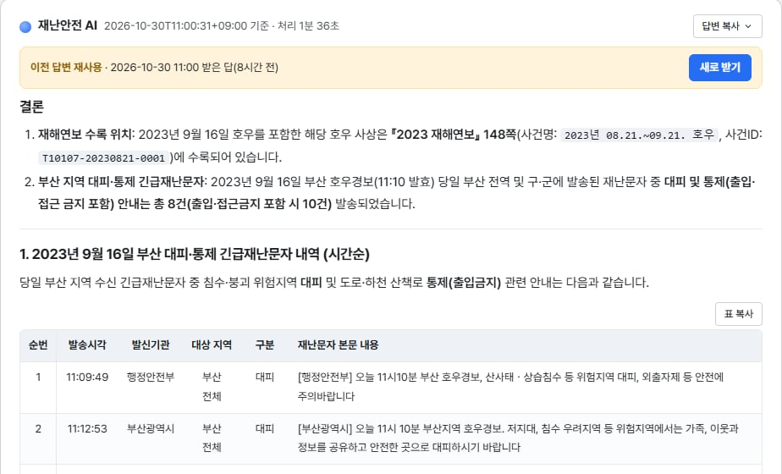
9
부산 · 14:30 · 부산 창 · bs_safety01
② 짚기·말하기
예열
당시 조치 — 2023년 9월 16일 문자
무대 0:55 · 누적 9:05~9:25 · 바로 뜸
화면에서 짚을 것
결론 앞부분: 부산 호우경보 11:10 — 원천 값
14:59 행정안전부 줄: 반지하주택·지하상가 「즉시 지상으로 대피」 문자 원문
19:22 금정구 줄: 「하천 산책로(온천천,수영강)는 출입을 금지」
재해연보 줄: 2023 재해연보 148쪽 · 「2023년 08.21.~09.21. 호우」
말할 것
대피·통제 문자가 시간순으로 나옵니다.
14:59 행정안전부 문자가 반지하 대피를, 19:22 금정구 문자가 하천 산책로 출입 금지를 알렸습니다.
주의
에이전트가 센 문자 건수는 말하지 않는다
「가장 최근」이라고 말하지 않는다
표 밖 「참고」 문자·「기타 호우 안내」 줄은 읽지 않는다
다음
침수 이력이 있는 초량동에 지하층 주택이 몇 동인지 본다
막히면
사건 상세 타임라인(자동 조회)에 같은 문자 원문이 있으니 그것을 보이고 넘어간다
Notes:
단계 9 · 부산 · 14:30 · 당시 조치 — 2023년 9월 16일 문자
방식 예열 · 무대 0:55 · 누적 9:05~9:25
[짚을 것]
- 결론 앞부분: 부산 호우경보 11:10 — 원천 값
- 14:59 행정안전부 줄: 반지하주택·지하상가 「즉시 지상으로 대피」 문자 원문
- 19:22 금정구 줄: 「하천 산책로(온천천,수영강)는 출입을 금지」
- 재해연보 줄: 2023 재해연보 148쪽 · 「2023년 08.21.~09.21. 호우」
[말할 것]
대피·통제 문자가 시간순으로 나옵니다.
14:59 행정안전부 문자가 반지하 대피를, 19:22 금정구 문자가 하천 산책로 출입 금지를 알렸습니다.
[주의]
- 에이전트가 센 문자 건수는 말하지 않는다
- 「가장 최근」이라고 말하지 않는다
- 표 밖 「참고」 문자·「기타 호우 안내」 줄은 읽지 않는다
[막히면] 사건 상세 타임라인(자동 조회)에 같은 문자 원문이 있으니 그것을 보이고 넘어간다
[다음] 침수 이력이 있는 초량동에 지하층 주택이 몇 동인지 본다
단계 9 · 부산 BS-06 · 예열(프리셋: 기간). 먼저 뜨는 것: 유사재난 표(2023.08.21~09.21 호우) → 사건 행 → 타임라인(특보·문자 66건, 0.4초) · 「근거」 칸(2023 재해연보 148쪽 — 리허설에서 값 확인). 원천 값(두 번 다 같았다): 경보 시각 11:10 · 14:59 행정안전부 문자 원문 「[행정안전부] 반지하주택, 지하상가 등 바닥에 물이 차오르거나 하수 역류 시 즉시 지상으로 대피해주세요. 공동주택 지하주차장은 빗물 유입 시 출입을 금지해주세요.」 · 2023 재해연보 148쪽 · 「2023년 08.21.~09.21. 호우」. 19:22 금정구 문자 「하천 산책로(온천천,수영강)는 출입을 금지하여 주시기 바랍니다.」 두 줄은 발송시각·발신기관 칸으로 찾는다. 에이전트가 센 건수는 실행마다 달랐다 — 멘트는 「대피·통제 문자가 시간순으로 나옵니다」까지. 이 날은 문자 자료가 있는 기간의 첫 부산 호우경보다 — 침수흔적 표에 2024-09-21 행이 있어 「가장 최근」이라 하지 않는다. 지도는 말하지 않고 답 글의 문자 표를 짚는다(지도 대상은 실행마다 다르다). 지도 이름표가 엉뚱하면(녹화 「안전안내」) 「지도 이름은 제공처 응답 그대로입니다」 한 줄. 처리 시간 녹화 85.5초 · 리허설 96.1초. 무대 55초.

Slide 30
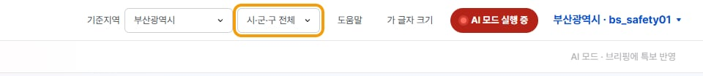
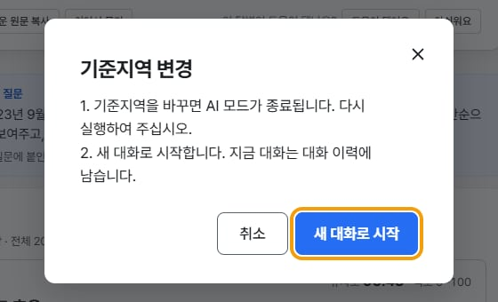
10
부산 · 16:30 · 부산 창 · bs_safety01
① 누르기
예열
지하층 주택 확인 · 부산 보고
무대 1:10 · 누적 10:15~10:35 · 바로 뜸
담당자 상황 침수흔적 안에 지하층이 있는 주택이 몇 동인지 세어 보고한다
누를 것
머리줄 기준지역 부산광역시 옆 「시·군·구 전체」 칸에서 「동구」
「기준지역 변경」 확인 창 두 줄을 읽고 [새 대화로 시작]
[질문 목록 보기] → 「재난담당자의 하루」 탭
「초량동 침수흔적 안 지하층 주택」을 누른다
결론 줄과 표의 지구 이름 칸을 짚는다
보내는 질문
부산 동구 초량동에서 지하층이 있는 주택 가운데 침수흔적 범위 안에 있는 집은 몇 동이고, 어느 침수흔적 지구에 속해?
붙는 조건 · 재난유형 호우
주황 테두리 = 누를 곳 · 로컬 리허설 화면(2026-10-30)
Notes:
단계 10 · 부산 · 16:30 · 지하층 주택 확인 · 부산 보고
방식 예열 · 무대 1:10 · 누적 10:15~10:35
[담당자 상황] 침수흔적 안에 지하층이 있는 주택이 몇 동인지 세어 보고한다
[누를 것]
1. 머리줄 기준지역 부산광역시 옆 「시·군·구 전체」 칸에서 「동구」
2. 「기준지역 변경」 확인 창 두 줄을 읽고 [새 대화로 시작]
3. [질문 목록 보기] → 「재난담당자의 하루」 탭
4. 「초량동 침수흔적 안 지하층 주택」을 누른다
5. 결론 줄과 표의 지구 이름 칸을 짚는다
[질문]
부산 동구 초량동에서 지하층이 있는 주택 가운데 침수흔적 범위 안에 있는 집은 몇 동이고, 어느 침수흔적 지구에 속해?
붙는 조건: 재난유형 호우
단계 10 · 부산 BS-07 · 예열 · 기준지역 동구 · 부산 마무리. 확인 창(AI 모드를 켜 두었으므로 두 줄): 「1. 기준지역을 바꾸면 AI 모드가 종료됩니다. 다시 실행하여 주십시오.」 「2. 새 대화로 시작합니다. 지금 대화는 대화 이력에 남습니다.」 → [새 대화로 시작] → AI 모드가 꺼지고 띠가 사라진다(진행 중이던 점검은 취소 — 동구로 따라가지 않는다). 점검이 돌고 있어도 바꿀 수 있다 — 대화 질의·예열 작업이 진행 중일 때만 잠긴다. 기준지역은 프리셋에 못 넣어 손으로 바꾼다(예열은 동구 기준으로 보내 둠). 동구는 시나리오 구역 「부산」 안이라 특보 줄의 시나리오 호우경보가 그대로 덮는다. 먼저 뜨는 것: 침수흔적 표(동구 4건이 첫 4행). 원천 값(세 번 모두 같았다): 20동 · 초량2지구 19 · 827-327 1. 답은 지하층 보유 주택을 센 것이라 공동주택도 든다. 외곽 사각형 근사 문장은 녹화에만 있었다. 지도 대상 수·이름표는 말하지 않는다(실행마다 다름). 답 끝 권고 절 · 표 밖 ※ 줄 · 「기타 침수흔적 지구 점검 결과」 단락은 읽지 않는다. 처리 시간 녹화 125.5초 · 리허설 85.4초. 무대 = 기준지역 바꾸기 15초 + 55초. 부산이 끝나므로 기준지역은 되돌리지 않는다. 구역 밖으로 바꾸면 특보 줄이 「실시간 끊음」이 되고, 거기서 AI 모드를 다시 켜면 특보 없음 답이 와 실제 특보가 없다고 읽힐 수 있다. 부산 보고 원천 값: 지하층 주택 20동(초량2지구 19 · 827-327 1), 통제 기준 5.0 cm(브리핑 4번 표·차단시설 표), 배전반 지하 두 곳, 반지하 대피 문자(14:59 행정안전부). 시간이 밀리면 빼는 둘째 장면(−1:10) — 그때는 기준지역도 바꾸지 않고 2023년 9월 16일 문자로 부산을 닫는다.

Slide 31
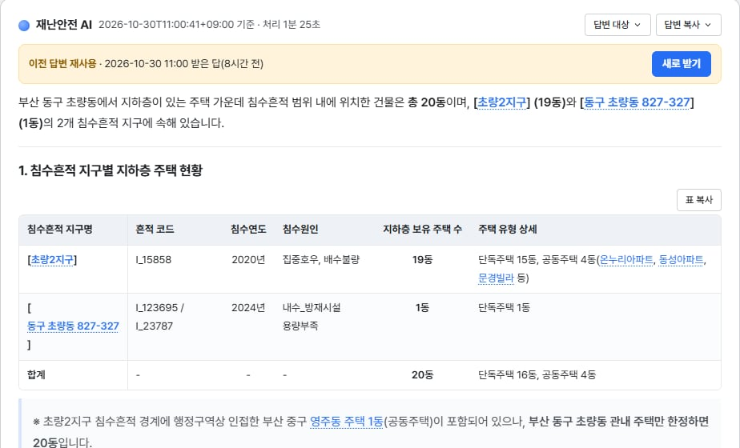
10
부산 · 16:30 · 부산 창 · bs_safety01
② 짚기·말하기
예열
지하층 주택 확인 · 부산 보고
무대 1:10 · 누적 10:15~10:35 · 바로 뜸
화면에서 짚을 것
확인 창 「1. 기준지역을 바꾸면 AI 모드가 종료됩니다. …」 「2. 새 대화로 시작합니다. …」
결론 줄: 총 20동 — 원천 값
지구 이름 칸: 초량2지구 19동 · 동구 초량동 827-327 1동
외곽 사각형 한계 문장 — 화면에 보이면 함께 말하고 없으면 말하지 않는다
말할 것
기준지역을 바꾸면 AI 모드가 끝나고 새 대화로 시작합니다 — 창에 적힌 그대로입니다.
부산 보고 — 초량동 침수흔적 안 지하층 주택 20동, 통제 기준 5.0 cm, 배전반 지하 두 곳, 반지하 대피 문자입니다.
주의
지하층 주택을 「반지하」라고 말하지 않는다 — 공동주택도 든다
동구에서 AI 모드를 다시 켜지 않는다
기준지역을 시나리오 구역 밖(예: 서울특별시)으로 바꾸지 않는다
다음
같은 날, 강원 인제군에는 호우주의보가 내려져 있습니다. 담당자는 계곡을 보고 있습니다. → 인제 창
막히면
기준지역을 못 바꾸거나 예열이 빗나가면 이 장면을 빼고, 반지하 대피 문자와 통제 기준 5.0 cm로 부산을 닫는다
Notes:
단계 10 · 부산 · 16:30 · 지하층 주택 확인 · 부산 보고
방식 예열 · 무대 1:10 · 누적 10:15~10:35
[짚을 것]
- 확인 창 「1. 기준지역을 바꾸면 AI 모드가 종료됩니다. …」 「2. 새 대화로 시작합니다. …」
- 결론 줄: 총 20동 — 원천 값
- 지구 이름 칸: 초량2지구 19동 · 동구 초량동 827-327 1동
- 외곽 사각형 한계 문장 — 화면에 보이면 함께 말하고 없으면 말하지 않는다
[말할 것]
기준지역을 바꾸면 AI 모드가 끝나고 새 대화로 시작합니다 — 창에 적힌 그대로입니다.
부산 보고 — 초량동 침수흔적 안 지하층 주택 20동, 통제 기준 5.0 cm, 배전반 지하 두 곳, 반지하 대피 문자입니다.
[주의]
- 지하층 주택을 「반지하」라고 말하지 않는다 — 공동주택도 든다
- 동구에서 AI 모드를 다시 켜지 않는다
- 기준지역을 시나리오 구역 밖(예: 서울특별시)으로 바꾸지 않는다
[막히면] 기준지역을 못 바꾸거나 예열이 빗나가면 이 장면을 빼고, 반지하 대피 문자와 통제 기준 5.0 cm로 부산을 닫는다
[다음] 같은 날, 강원 인제군에는 호우주의보가 내려져 있습니다. 담당자는 계곡을 보고 있습니다. → 인제 창
단계 10 · 부산 BS-07 · 예열 · 기준지역 동구 · 부산 마무리. 확인 창(AI 모드를 켜 두었으므로 두 줄): 「1. 기준지역을 바꾸면 AI 모드가 종료됩니다. 다시 실행하여 주십시오.」 「2. 새 대화로 시작합니다. 지금 대화는 대화 이력에 남습니다.」 → [새 대화로 시작] → AI 모드가 꺼지고 띠가 사라진다(진행 중이던 점검은 취소 — 동구로 따라가지 않는다). 점검이 돌고 있어도 바꿀 수 있다 — 대화 질의·예열 작업이 진행 중일 때만 잠긴다. 기준지역은 프리셋에 못 넣어 손으로 바꾼다(예열은 동구 기준으로 보내 둠). 동구는 시나리오 구역 「부산」 안이라 특보 줄의 시나리오 호우경보가 그대로 덮는다. 먼저 뜨는 것: 침수흔적 표(동구 4건이 첫 4행). 원천 값(세 번 모두 같았다): 20동 · 초량2지구 19 · 827-327 1. 답은 지하층 보유 주택을 센 것이라 공동주택도 든다. 외곽 사각형 근사 문장은 녹화에만 있었다. 지도 대상 수·이름표는 말하지 않는다(실행마다 다름). 답 끝 권고 절 · 표 밖 ※ 줄 · 「기타 침수흔적 지구 점검 결과」 단락은 읽지 않는다. 처리 시간 녹화 125.5초 · 리허설 85.4초. 무대 = 기준지역 바꾸기 15초 + 55초. 부산이 끝나므로 기준지역은 되돌리지 않는다. 구역 밖으로 바꾸면 특보 줄이 「실시간 끊음」이 되고, 거기서 AI 모드를 다시 켜면 특보 없음 답이 와 실제 특보가 없다고 읽힐 수 있다. 부산 보고 원천 값: 지하층 주택 20동(초량2지구 19 · 827-327 1), 통제 기준 5.0 cm(브리핑 4번 표·차단시설 표), 배전반 지하 두 곳, 반지하 대피 문자(14:59 행정안전부). 시간이 밀리면 빼는 둘째 장면(−1:10) — 그때는 기준지역도 바꾸지 않고 2023년 9월 16일 문자로 부산을 닫는다.

Slide 32
인제
산사태·계곡 · 단계 11~15 · 시나리오 호우주의보 「강원도(인제평지, 인제산지)」
인제 창 · ij_safety01 · 이야기 08:30~17:00 · 무대 소요 5:25~5:55
Notes:
인제 창으로 바꾼다(로그인하지 않는다).

Slide 33
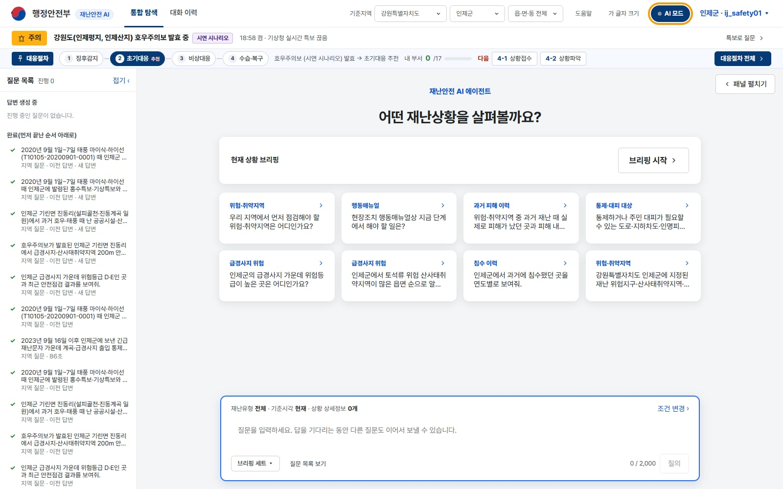
11-0
인제 · 08:30 · 인제 창 · ij_safety01
① 누르기
선택
실시간
AI 모드 켜기 — 호우주의보 두 문장
무대 (0:45) · 기다림 있음
담당자 상황 출근한 인제 담당자 — 시연 시나리오 호우주의보 아래 AI 모드로 점검한다
누를 것
인제 창으로 — 재난상황 조건은 비운 상태
머리줄 [AI 모드] 누름 → 「AI 모드 · 상황 감지」 창이 열린다
답이 뜨면 「AI 안내」 아래 두 문장을 화면 그대로 읽는다
창의 [접기]
기다리는 동안
「점검 중」 동안 특보 줄의 호우주의보와 「시연 시나리오」 표지를 가리킨다
주황 테두리 = 누를 곳 · 로컬 리허설 화면(2026-10-30)
Notes:
단계 11-0 · 인제 · 08:30 · AI 모드 켜기 — 호우주의보 두 문장
방식 실시간(선택) · 무대 (0:45)
[담당자 상황] 출근한 인제 담당자 — 시연 시나리오 호우주의보 아래 AI 모드로 점검한다
[누를 것]
1. 인제 창으로 — 재난상황 조건은 비운 상태
2. 머리줄 [AI 모드] 누름 → 「AI 모드 · 상황 감지」 창이 열린다
3. 답이 뜨면 「AI 안내」 아래 두 문장을 화면 그대로 읽는다
4. 창의 [접기]
[기다리는 동안]
「점검 중」 동안 특보 줄의 호우주의보와 「시연 시나리오」 표지를 가리킨다
단계 11-0(선택) · AI 모드 점검 · 실시간 — 처리 녹화 16.0초 · 리허설 22.1초(무대에서 말하지 않는다) · 무대 45초.
시작 상태: 인제 창 · 재난상황 조건 비움. 특보 줄에 꼬리표 「주의」 · 「강원도(인제평지, 인제산지) 호우주의보 발효 중」 · 「시연 시나리오」 표지 · 갱신 칸 「(시각) 켬 · 기상청 실시간 특보 끊음」.
진행: [AI 모드] 켜기 → 점검 → 「인제 창의 두 문장을 그대로 읽겠습니다」 → 화면 글을 읽는다 → 산사태·급경사지가 있으면(녹화·리허설 두 번 다 있었다) 「급경사지부터 봅니다」 → [접기] → 단계 11(IJ-01).
무대 답은 매번 새로 생긴다 — 지난 녹화와 리허설은 둘째 문장이 달랐다. 외워 말하지 않고 화면 글을 그대로 읽는다.
넣지 않으면: 진행자가 특보 줄의 주의보만 가리키고 단계 11 로 간다.
재사용 주의(단계 1 과 같다): 같은 계정이 같은 10분 구간에 다시 켜면 원래 점검이 그대로 뜬다 → 무대 10분 전부터 인제 시연 계정으로 인제 기준 AI 모드를 켜지 않는다. 다른 계정이 켜는 것은 상관없다.
핵심에 넣을지는 리허설 시간을 보고 사용자가 정한다(대본 §8 #7).

Slide 34
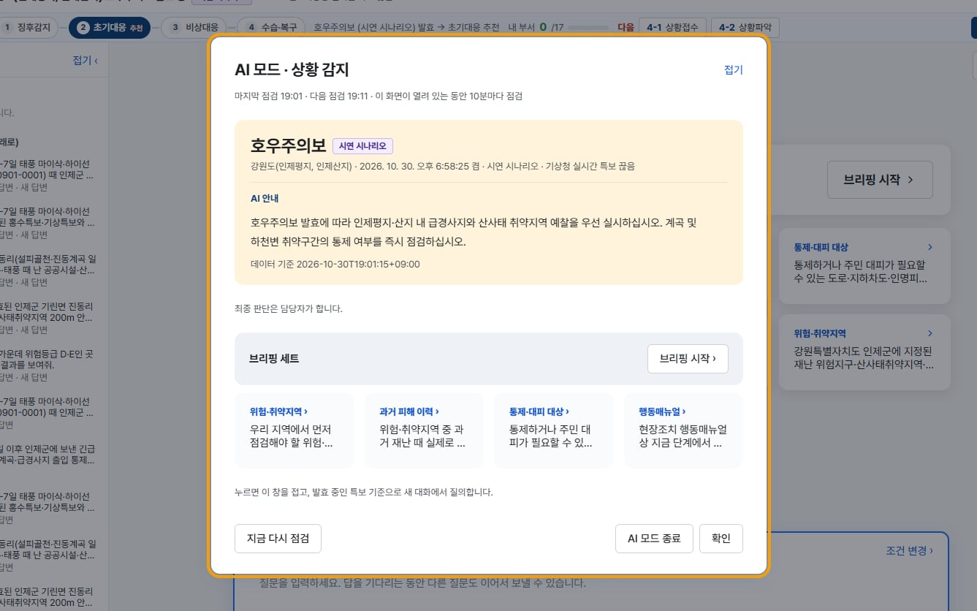
11-0
인제 · 08:30 · 인제 창 · ij_safety01
② 짚기·말하기
선택
실시간
AI 모드 켜기 — 호우주의보 두 문장
무대 (0:45) · 기다림 있음
화면에서 짚을 것
특보 줄 꼬리표 「주의」 · 「강원도(인제평지, 인제산지) 호우주의보 발효 중」
「시연 시나리오」 표지 · 갱신 칸 「… 켬 · 기상청 실시간 특보 끊음」
「AI 안내」 두 문장에 산사태·급경사지 낱말이 있는지
말할 것
인제 창의 두 문장을 그대로 읽겠습니다.
(답에 산사태·급경사지가 있으면) 급경사지부터 봅니다.
주의
처리 시간(초)·글자 수는 말하지 않는다
답 두 문장을 외워 말하지 않는다 — 화면 글을 읽는다
무대 10분 전부터 인제 시연 계정으로 인제 기준 AI 모드를 켜지 않는다
다음
[접기] → 「급경사지 D·E등급과 안전점검」
막히면
답이 늦으면 [접기] — 특보 줄의 주의보만 가리키고 급경사지 질문으로 간다
Notes:
단계 11-0 · 인제 · 08:30 · AI 모드 켜기 — 호우주의보 두 문장
방식 실시간(선택) · 무대 (0:45)
[짚을 것]
- 특보 줄 꼬리표 「주의」 · 「강원도(인제평지, 인제산지) 호우주의보 발효 중」
- 「시연 시나리오」 표지 · 갱신 칸 「… 켬 · 기상청 실시간 특보 끊음」
- 「AI 안내」 두 문장에 산사태·급경사지 낱말이 있는지
[말할 것]
인제 창의 두 문장을 그대로 읽겠습니다.
(답에 산사태·급경사지가 있으면) 급경사지부터 봅니다.
[주의]
- 처리 시간(초)·글자 수는 말하지 않는다
- 답 두 문장을 외워 말하지 않는다 — 화면 글을 읽는다
- 무대 10분 전부터 인제 시연 계정으로 인제 기준 AI 모드를 켜지 않는다
[막히면] 답이 늦으면 [접기] — 특보 줄의 주의보만 가리키고 급경사지 질문으로 간다
[다음] [접기] → 「급경사지 D·E등급과 안전점검」
단계 11-0(선택) · AI 모드 점검 · 실시간 — 처리 녹화 16.0초 · 리허설 22.1초(무대에서 말하지 않는다) · 무대 45초.
시작 상태: 인제 창 · 재난상황 조건 비움. 특보 줄에 꼬리표 「주의」 · 「강원도(인제평지, 인제산지) 호우주의보 발효 중」 · 「시연 시나리오」 표지 · 갱신 칸 「(시각) 켬 · 기상청 실시간 특보 끊음」.
진행: [AI 모드] 켜기 → 점검 → 「인제 창의 두 문장을 그대로 읽겠습니다」 → 화면 글을 읽는다 → 산사태·급경사지가 있으면(녹화·리허설 두 번 다 있었다) 「급경사지부터 봅니다」 → [접기] → 단계 11(IJ-01).
무대 답은 매번 새로 생긴다 — 지난 녹화와 리허설은 둘째 문장이 달랐다. 외워 말하지 않고 화면 글을 그대로 읽는다.
넣지 않으면: 진행자가 특보 줄의 주의보만 가리키고 단계 11 로 간다.
재사용 주의(단계 1 과 같다): 같은 계정이 같은 10분 구간에 다시 켜면 원래 점검이 그대로 뜬다 → 무대 10분 전부터 인제 시연 계정으로 인제 기준 AI 모드를 켜지 않는다. 다른 계정이 켜는 것은 상관없다.
핵심에 넣을지는 리허설 시간을 보고 사용자가 정한다(대본 §8 #7).

Slide 35
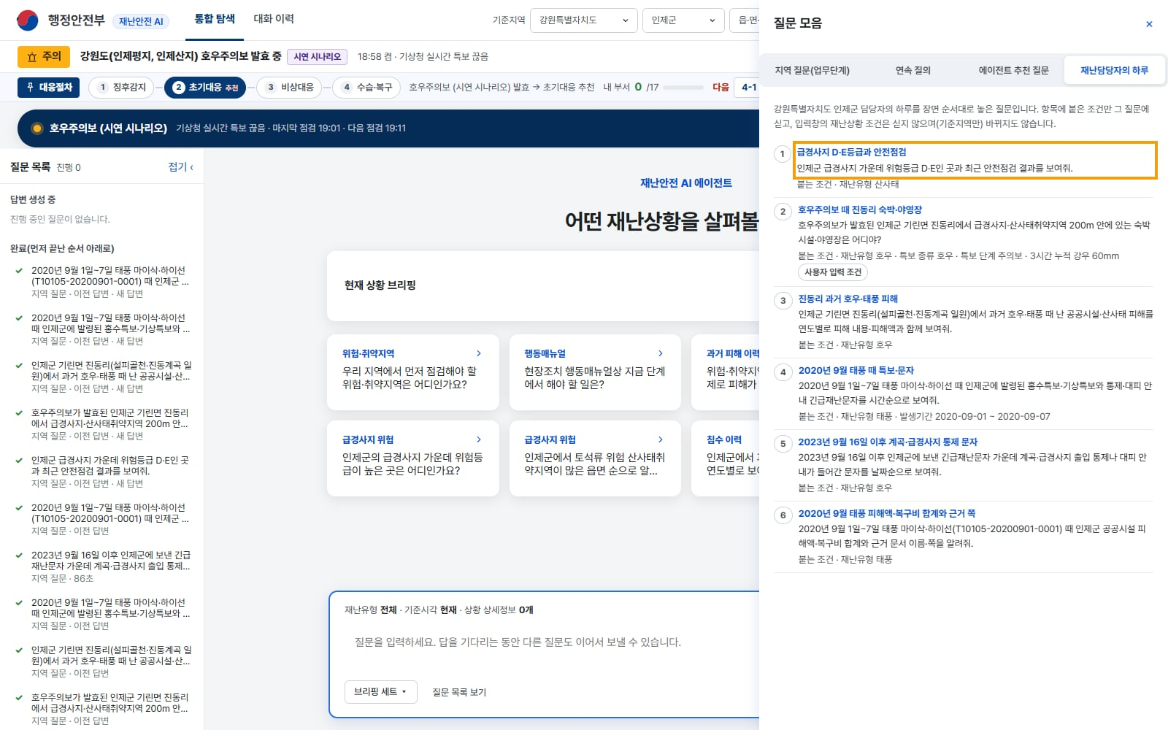
11
인제 · 08:30 · 인제 창 · ij_safety01
① 누르기
예열
아침 현황 — 급경사지 D·E등급
무대 0:55 · 누적 11:10~11:30 · 바로 뜸
담당자 상황 급경사지 가운데 위험등급이 높은 곳과 올해 점검 결과
누를 것
(AI 모드 장면을 건너뛰었으면) 인제 창에서 특보 줄의 주의보만 가리킨다
[질문 목록 보기] → 「재난담당자의 하루」 탭
「급경사지 D·E등급과 안전점검」 한 번 누르기 — 먼저 뜨는 표는 짚지 않는다
답 결론의 두 수 → 첫 표 진동108지구 행(급경사지명 칸으로 찾기)
지도에서 기린면 진동리에 몰린 곳을 가리킨다
보내는 질문
인제군 급경사지 가운데 위험등급 D·E인 곳과 최근 안전점검 결과를 보여줘.
붙는 조건 · 재난유형 산사태
주황 테두리 = 누를 곳 · 로컬 리허설 화면(2026-10-30)
Notes:
단계 11 · 인제 · 08:30 · 아침 현황 — 급경사지 D·E등급
방식 예열 · 무대 0:55 · 누적 11:10~11:30
[담당자 상황] 급경사지 가운데 위험등급이 높은 곳과 올해 점검 결과
[누를 것]
1. (AI 모드 장면을 건너뛰었으면) 인제 창에서 특보 줄의 주의보만 가리킨다
2. [질문 목록 보기] → 「재난담당자의 하루」 탭
3. 「급경사지 D·E등급과 안전점검」 한 번 누르기 — 먼저 뜨는 표는 짚지 않는다
4. 답 결론의 두 수 → 첫 표 진동108지구 행(급경사지명 칸으로 찾기)
5. 지도에서 기린면 진동리에 몰린 곳을 가리킨다
[질문]
인제군 급경사지 가운데 위험등급 D·E인 곳과 최근 안전점검 결과를 보여줘.
붙는 조건: 재난유형 산사태
단계 11 · IJ-01 · 예열(즉시 — 이전 답변 재사용) · 처리 녹화 85.4초 · 리허설 85.5초(10-29 저녁 원본 재사용) · 무대 55초.
먼저 뜨는 것: 위험지역 표(인제 첫 50건 = 붕괴위험지역 27 · 개선지구 21 · 풍수해 2 — 급경사지 D등급 행은 미리보기에 없다) → 표는 짚지 않고 지도를 본다. 지도는 진동리로 미리 맞춰 둔다(§7.4 #2).
원천 값(녹화·리허설 두 번 다 같았다): 결론 총 17곳(D 17 · E 0) · 6곳 「불안전」 판정. 첫 표 진동108지구 행 — 등급 D(녹화 63.0 · 리허설 63점) · 최근 점검일 2026-03-05. 칸 구성은 실행마다 다르다(리허설은 평가일 칸이 없고 점검결과 칸이 있다) → 급경사지명 칸으로 찾는다.
지도: 17(녹화·리허설 같음) — 진동리 6곳(두 번 다). 수는 말하지 않고 「진동리에 몰려 있습니다」.
주의(규칙): 결론은 두 수까지만 — 뒷부분 판단(집중 관리가 시급하다는 서술)과 괄호(정비 완료 등)는 읽지 않는다. 정비 서술은 자리가 바뀐다 — 녹화는 둘째 표 설명 줄·인제42지구 행, 리허설은 첫 표 제목의 괄호(우선 정비·보강 필요)·결론 괄호·권고 2(정비계획 연계 검토). → 표 제목의 괄호와 권고 절은 읽지 않고, 첫 표의 진동108지구 행까지만 짚고, 둘째 표(안전 판정 11곳)는 펼치지 않는다. 물으면 「정비·공사 자료는 현행화 시점을 확인하지 못해 이번 시연에서 뺐습니다」.
막힐 때 대체 질문은 지난 실측 65초.
다음: 급경사지가 진동리(계곡 마을)에 몰려 있고 진동108지구가 불안전 → 주의보 아래 이 둘레의 숙박·야영장(단계 12 · IJ-02).

Slide 36
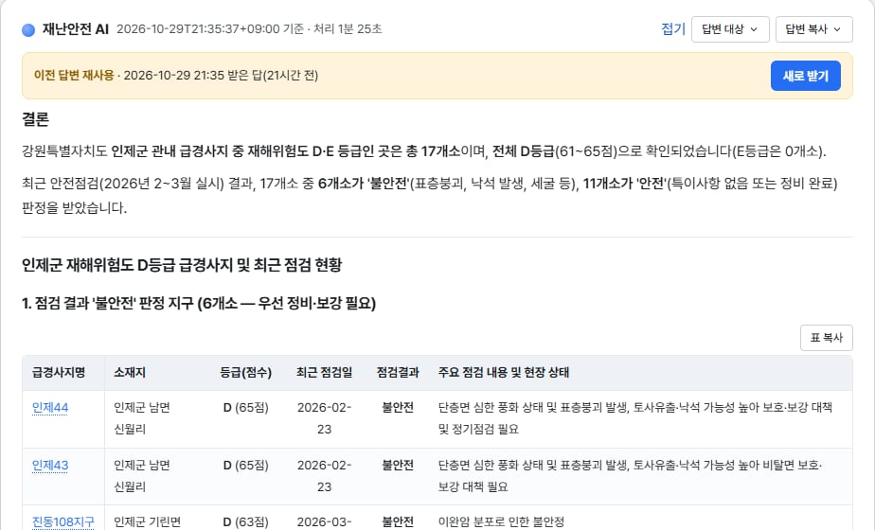
11
인제 · 08:30 · 인제 창 · ij_safety01
② 짚기·말하기
예열
아침 현황 — 급경사지 D·E등급
무대 0:55 · 누적 11:10~11:30 · 바로 뜸
화면에서 짚을 것
결론 첫 문장 총 17곳(D 17 · E 0) · 둘째 문장 6곳 「불안전」 판정 — 두 번 다 같았다
첫 표 진동108지구 행: 등급 칸 D (63) · 최근 점검일 칸 2026-03-05
지도: 진동리에 몰려 있다 — 지도 대상 수는 말하지 않는다
말할 것
D등급 급경사지 17곳, 불안전 판정 6곳입니다.
진동리에 몰려 있습니다.
주의
다음
결론은 두 수까지만 — 뒷부분 판단·괄호는 읽지 않는다
표 제목의 괄호·권고 절은 읽지 않고 둘째 표(안전 판정)는 펼치지 않는다
지도 대상 수는 말하지 않는다
진동108지구가 불안전 → 주의보 아래 이 둘레 숙박·야영장부터 확인
막히면
질문 모음 [지역 질문(업무단계)]의 「인제군의 급경사지 가운데 위험등급이 높은 곳은 어디인가요?」로 대체
Notes:
단계 11 · 인제 · 08:30 · 아침 현황 — 급경사지 D·E등급
방식 예열 · 무대 0:55 · 누적 11:10~11:30
[짚을 것]
- 결론 첫 문장 총 17곳(D 17 · E 0) · 둘째 문장 6곳 「불안전」 판정 — 두 번 다 같았다
- 첫 표 진동108지구 행: 등급 칸 D (63) · 최근 점검일 칸 2026-03-05
- 지도: 진동리에 몰려 있다 — 지도 대상 수는 말하지 않는다
[말할 것]
D등급 급경사지 17곳, 불안전 판정 6곳입니다.
진동리에 몰려 있습니다.
[주의]
- 결론은 두 수까지만 — 뒷부분 판단·괄호는 읽지 않는다
- 표 제목의 괄호·권고 절은 읽지 않고 둘째 표(안전 판정)는 펼치지 않는다
- 지도 대상 수는 말하지 않는다
[막히면] 질문 모음 [지역 질문(업무단계)]의 「인제군의 급경사지 가운데 위험등급이 높은 곳은 어디인가요?」로 대체
[다음] 진동108지구가 불안전 → 주의보 아래 이 둘레 숙박·야영장부터 확인
단계 11 · IJ-01 · 예열(즉시 — 이전 답변 재사용) · 처리 녹화 85.4초 · 리허설 85.5초(10-29 저녁 원본 재사용) · 무대 55초.
먼저 뜨는 것: 위험지역 표(인제 첫 50건 = 붕괴위험지역 27 · 개선지구 21 · 풍수해 2 — 급경사지 D등급 행은 미리보기에 없다) → 표는 짚지 않고 지도를 본다. 지도는 진동리로 미리 맞춰 둔다(§7.4 #2).
원천 값(녹화·리허설 두 번 다 같았다): 결론 총 17곳(D 17 · E 0) · 6곳 「불안전」 판정. 첫 표 진동108지구 행 — 등급 D(녹화 63.0 · 리허설 63점) · 최근 점검일 2026-03-05. 칸 구성은 실행마다 다르다(리허설은 평가일 칸이 없고 점검결과 칸이 있다) → 급경사지명 칸으로 찾는다.
지도: 17(녹화·리허설 같음) — 진동리 6곳(두 번 다). 수는 말하지 않고 「진동리에 몰려 있습니다」.
주의(규칙): 결론은 두 수까지만 — 뒷부분 판단(집중 관리가 시급하다는 서술)과 괄호(정비 완료 등)는 읽지 않는다. 정비 서술은 자리가 바뀐다 — 녹화는 둘째 표 설명 줄·인제42지구 행, 리허설은 첫 표 제목의 괄호(우선 정비·보강 필요)·결론 괄호·권고 2(정비계획 연계 검토). → 표 제목의 괄호와 권고 절은 읽지 않고, 첫 표의 진동108지구 행까지만 짚고, 둘째 표(안전 판정 11곳)는 펼치지 않는다. 물으면 「정비·공사 자료는 현행화 시점을 확인하지 못해 이번 시연에서 뺐습니다」.
막힐 때 대체 질문은 지난 실측 65초.
다음: 급경사지가 진동리(계곡 마을)에 몰려 있고 진동108지구가 불안전 → 주의보 아래 이 둘레의 숙박·야영장(단계 12 · IJ-02).

Slide 37
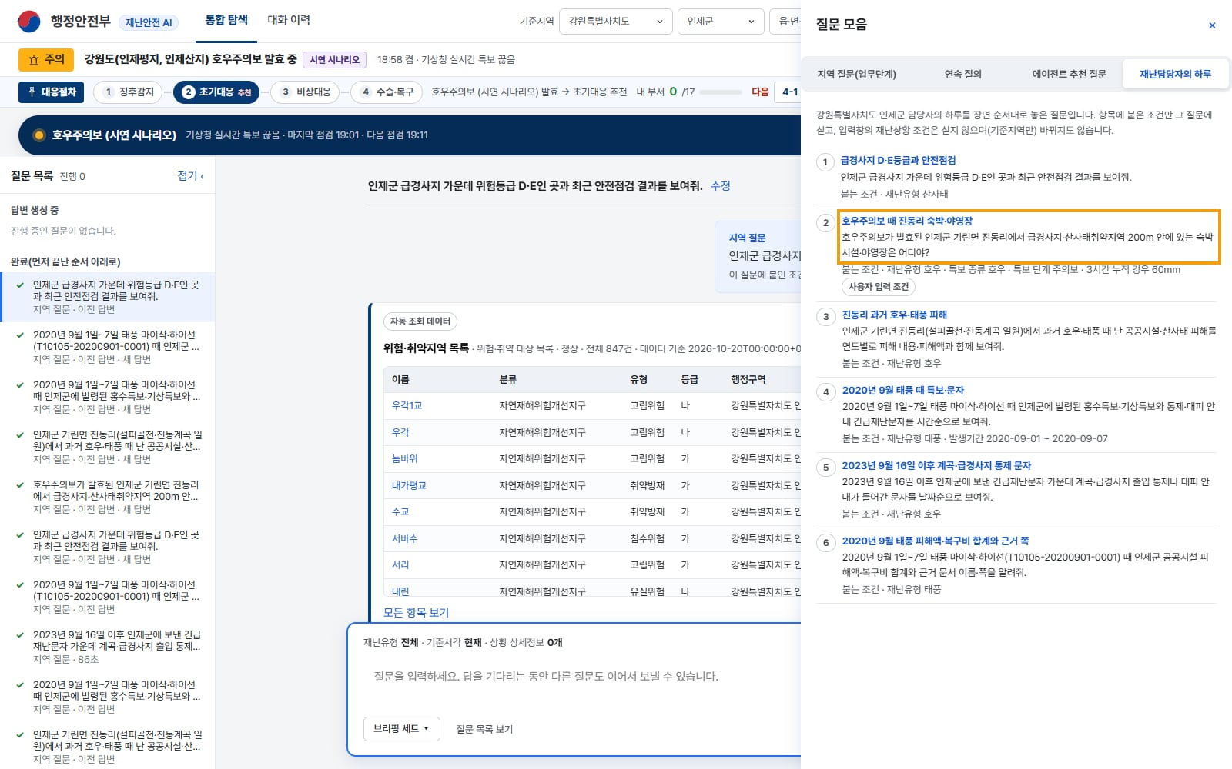
12
인제 · 10:00 · 인제 창 · ij_safety01
① 누르기
예열
주의보 아래 3시간 60mm — 진동리 야영장
무대 0:55 · 누적 12:05~12:25 · 바로 뜸
담당자 상황 주의보 아래 3시간 60mm 가정 — 계곡 야영장이 급경사지·산사태취약지역에 얼마나 붙어 있나
누를 것
[질문 목록 보기] → 「재난담당자의 하루」 탭
「호우주의보 때 진동리 숙박·야영장」 한 번 누르기
자동 조회 표는 없다 — 지도에서 진동리를 확대해 둔다
결론 문장의 번지와 거리를 답 글자 그대로 읽는다
보내는 질문
호우주의보가 발효된 인제군 기린면 진동리에서 급경사지·산사태취약지역 200m 안에 있는 숙박시설·야영장은 어디야?
붙는 조건 · 재난유형 호우 · 특보 종류 호우 · 특보 단계 주의보 · 3시간 누적 강우 60mm
주황 테두리 = 누를 곳 · 로컬 리허설 화면(2026-10-30)
Notes:
단계 12 · 인제 · 10:00 · 주의보 아래 3시간 60mm — 진동리 야영장
방식 예열 · 무대 0:55 · 누적 12:05~12:25
[담당자 상황] 주의보 아래 3시간 60mm 가정 — 계곡 야영장이 급경사지·산사태취약지역에 얼마나 붙어 있나
[누를 것]
1. [질문 목록 보기] → 「재난담당자의 하루」 탭
2. 「호우주의보 때 진동리 숙박·야영장」 한 번 누르기
3. 자동 조회 표는 없다 — 지도에서 진동리를 확대해 둔다
4. 결론 문장의 번지와 거리를 답 글자 그대로 읽는다
[질문]
호우주의보가 발효된 인제군 기린면 진동리에서 급경사지·산사태취약지역 200m 안에 있는 숙박시설·야영장은 어디야?
붙는 조건: 재난유형 호우 · 특보 종류 호우 · 특보 단계 주의보 · 3시간 누적 강우 60mm
단계 12 · IJ-02 · 예열 필수(처리 녹화 145.8초 · 리허설 95.5초) · 무대 55초.
먼저 뜨는 것: 야영장은 자동 조회 대상이 아니라 표가 없다 → 지도(단계 11 의 17곳)에서 진동리를 확대해 둔다.
원천 값(두 번 다 같았다 — 결론 문장에서 번지·거리를 짚는다): 반경 200m 이내 숙박·야영장은 진동리 649-1 야영장시설 하나 — 산사태취약지역(토석류 · 위험등급 B)과 약 35.9m. 리허설은 같은 값을 표(「이격 거리」 칸)로도 보였다. 200m 밖 시설 표는 실행마다 구성이 다르다 → 읽지 않는다. 지도 녹화 6 · 리허설 6(구성 다름) — 말하지 않는다.
조건 장면(멘트를 낮춤): 답에 프리셋과 같은 수(3시간 누적 60mm)가 보일 수 있으나 자리가 실행마다 다르다(녹화는 결론 둘째 문단, 리허설은 끝 권고 단락에만). 질문 글이 「호우주의보가 발효된」이고 호우주의보 기준이 3시간 60mm 라 주의보 기준을 적은 것과 구별되지 않고, 답이 사용한 조건 목록도 두 번 다 비어 있었다(화면에는 그 칸이 없다). → 결론에 보일 때만 멘트, 권고 단락에만 있으면 말하지 않는다. 「조건이 반영되었다」 금지.
주의(규칙): 가정 조건의 피해 서술은 에이전트가 쓴 서술이며 예측 결과가 아니다 → 읽지 않는다. 답 끝 권고 절(녹화 즉시 퇴영 조치 · 리허설 현장 조치 제안)은 읽지 않는다. 사람 이름처럼 보이는 지도 핀은 열지 않는다(녹화에만 있었다).
프리셋 값을 주의보 기준과 다른 값으로 바꿀지는 사용자 결정(대본 §8 #12 — 바꾸면 열쇠·예열·인용이 함께 바뀐다).
막힐 때: 빗나가면 보내 두고(지난 실측 146초) 단계 13 → 14(실시간)를 먼저 한 뒤 돌아온다.

Slide 38
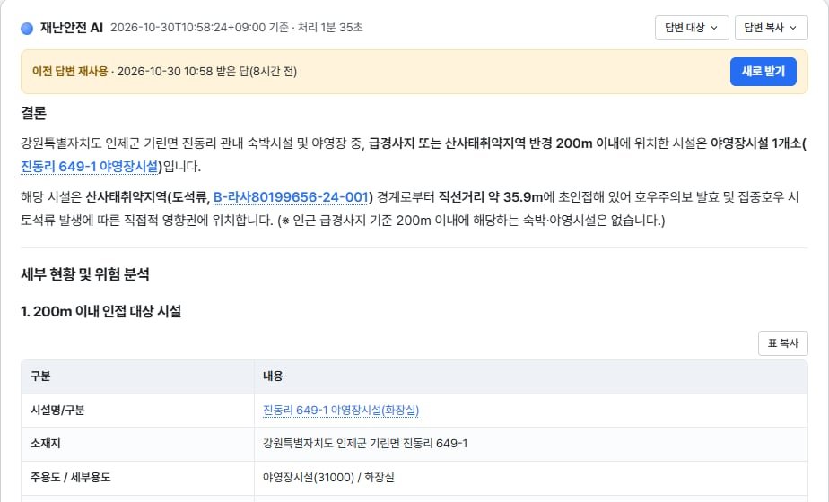
12
인제 · 10:00 · 인제 창 · ij_safety01
② 짚기·말하기
예열
주의보 아래 3시간 60mm — 진동리 야영장
무대 0:55 · 누적 12:05~12:25 · 바로 뜸
화면에서 짚을 것
결론 문장: 진동리 649-1 야영장시설 — 토석류 취약지역(위험등급 B)과 약 35.9m(두 번 다 같았다)
결론에 「3시간 누적 60mm」가 보이는지 — 질문 말풍선의 조건과 같은 수
말할 것
(결론에 보일 때만) 질문 말풍선의 조건과 같은 수가 답에 보입니다.
다음
야영객 대피는 누가 어떻게 하나 → 대응절차 화면(매뉴얼)
주의
「조건이 반영되었다」고 말하지 않는다 — 프리셋 때문이라고 단정할 수 없다
가정 조건 피해 서술·권고 절·200m 밖 시설 표·다른 시설 수는 읽지 않는다
사람 이름처럼 보이는 지도 핀은 열지 않는다 — 지도 수·이름표도 말하지 않는다
막히면
예열이 빗나가면 보내 두고 대응절차 40-6 → 통제 문자 질문을 먼저 한 뒤 돌아온다
Notes:
단계 12 · 인제 · 10:00 · 주의보 아래 3시간 60mm — 진동리 야영장
방식 예열 · 무대 0:55 · 누적 12:05~12:25
[짚을 것]
- 결론 문장: 진동리 649-1 야영장시설 — 토석류 취약지역(위험등급 B)과 약 35.9m(두 번 다 같았다)
- 결론에 「3시간 누적 60mm」가 보이는지 — 질문 말풍선의 조건과 같은 수
[말할 것]
(결론에 보일 때만) 질문 말풍선의 조건과 같은 수가 답에 보입니다.
[주의]
- 「조건이 반영되었다」고 말하지 않는다 — 프리셋 때문이라고 단정할 수 없다
- 가정 조건 피해 서술·권고 절·200m 밖 시설 표·다른 시설 수는 읽지 않는다
- 사람 이름처럼 보이는 지도 핀은 열지 않는다 — 지도 수·이름표도 말하지 않는다
[막히면] 예열이 빗나가면 보내 두고 대응절차 40-6 → 통제 문자 질문을 먼저 한 뒤 돌아온다
[다음] 야영객 대피는 누가 어떻게 하나 → 대응절차 화면(매뉴얼)
단계 12 · IJ-02 · 예열 필수(처리 녹화 145.8초 · 리허설 95.5초) · 무대 55초.
먼저 뜨는 것: 야영장은 자동 조회 대상이 아니라 표가 없다 → 지도(단계 11 의 17곳)에서 진동리를 확대해 둔다.
원천 값(두 번 다 같았다 — 결론 문장에서 번지·거리를 짚는다): 반경 200m 이내 숙박·야영장은 진동리 649-1 야영장시설 하나 — 산사태취약지역(토석류 · 위험등급 B)과 약 35.9m. 리허설은 같은 값을 표(「이격 거리」 칸)로도 보였다. 200m 밖 시설 표는 실행마다 구성이 다르다 → 읽지 않는다. 지도 녹화 6 · 리허설 6(구성 다름) — 말하지 않는다.
조건 장면(멘트를 낮춤): 답에 프리셋과 같은 수(3시간 누적 60mm)가 보일 수 있으나 자리가 실행마다 다르다(녹화는 결론 둘째 문단, 리허설은 끝 권고 단락에만). 질문 글이 「호우주의보가 발효된」이고 호우주의보 기준이 3시간 60mm 라 주의보 기준을 적은 것과 구별되지 않고, 답이 사용한 조건 목록도 두 번 다 비어 있었다(화면에는 그 칸이 없다). → 결론에 보일 때만 멘트, 권고 단락에만 있으면 말하지 않는다. 「조건이 반영되었다」 금지.
주의(규칙): 가정 조건의 피해 서술은 에이전트가 쓴 서술이며 예측 결과가 아니다 → 읽지 않는다. 답 끝 권고 절(녹화 즉시 퇴영 조치 · 리허설 현장 조치 제안)은 읽지 않는다. 사람 이름처럼 보이는 지도 핀은 열지 않는다(녹화에만 있었다).
프리셋 값을 주의보 기준과 다른 값으로 바꿀지는 사용자 결정(대본 §8 #12 — 바꾸면 열쇠·예열·인용이 함께 바뀐다).
막힐 때: 빗나가면 보내 두고(지난 실측 146초) 단계 13 → 14(실시간)를 먼저 한 뒤 돌아온다.

Slide 39
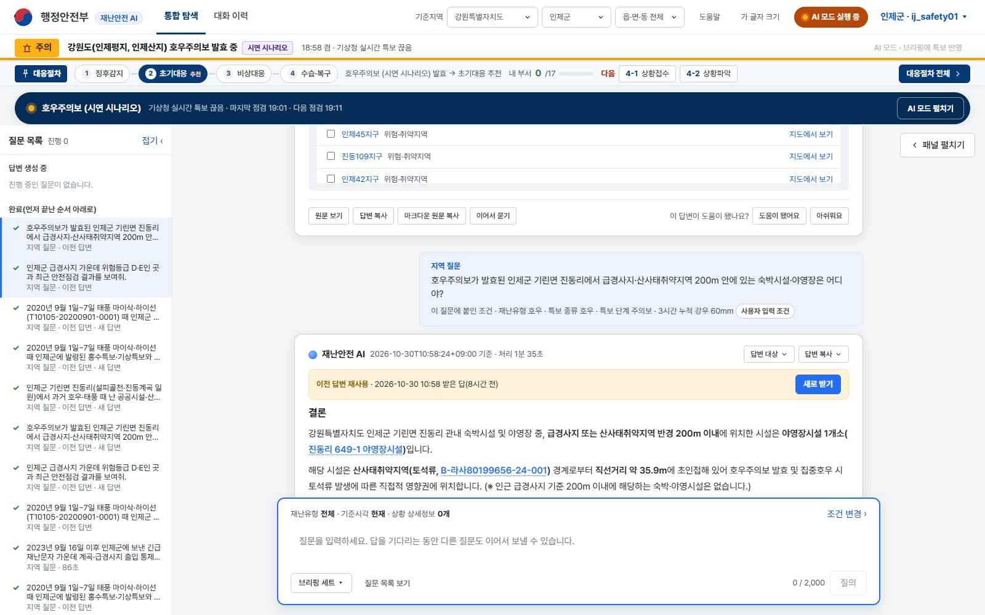
13
인제 · 10:10 · 인제 창 · ij_safety01
① 누르기
앱 화면
야영객 대피의 매뉴얼 근거 — 40-6
무대 0:45 · 누적 12:50~13:10 · 에이전트 질의 없음
담당자 상황 야영객 대피 권고를 누가 내리는지 매뉴얼에서 본다
누를 것
상단 대응절차 줄 2단계 「초기대응」의 「추천」 표지를 가리킨다
[대응절차 전체 ›] → [전체 부서 보기]
읍·면 줄 「40-6 주민대피(인명피해 방지를 위해 선제적 대피명령)」 펼침
줄 끝 [p.115] — 매뉴얼 원문 쪽
끝나면 [내 부서] → 「지도」 탭으로 돌린다
주황 테두리 = 누를 곳 · 로컬 리허설 화면(2026-10-30)
Notes:
단계 13 · 인제 · 10:10 · 야영객 대피의 매뉴얼 근거 — 40-6
방식 앱 화면 · 무대 0:45 · 누적 12:50~13:10
[담당자 상황] 야영객 대피 권고를 누가 내리는지 매뉴얼에서 본다
[누를 것]
1. 상단 대응절차 줄 2단계 「초기대응」의 「추천」 표지를 가리킨다
2. [대응절차 전체 ›] → [전체 부서 보기]
3. 읍·면 줄 「40-6 주민대피(인명피해 방지를 위해 선제적 대피명령)」 펼침
4. 줄 끝 [p.115] — 매뉴얼 원문 쪽
5. 끝나면 [내 부서] → 「지도」 탭으로 돌린다
단계 13 · 앱 화면(에이전트 질의 없음) · 무대 45초. 대응절차 연결 장면이라 시간이 밀려도 빼지 않는다(대본 §5.3).
누를 것: 상단 대응절차 줄 — 시나리오 호우주의보로 2단계 「초기대응」에 추천 표지(인제 매뉴얼 근거 「2단계 초기 대응 — 주의보 발효」 p.8) → [대응절차 전체 ›] → [전체 부서 보기] → 읍·면 줄 「40-6 주민대피(인명피해 방지를 위해 선제적 대피명령)」 펼침 — 세부행동 「주요피해 우려지역 캠핑,야영객 현황 현장 확인 및 우려지역 행락객 즉시 대피 권고(대피명령, 읍·면장 발령권)」, 요약 「대피명령 지시」(화면 칸 이름은 「조치내용」), 주관 「인제군청(지휘부), 읍·면장」 → 줄 끝 p.115.
멘트는 대응절차 줄·패널의 「호우주의보 (시연 시나리오)」를 함께 가리키며 한다.
하지 않을 것: 체크 안 함. 끝나면 [내 부서] · 「지도」 탭.
막힐 때: 패널이 열리지 않으면 상단 줄의 추천 표지와 「다음」 두 줄만 읽는다. 시나리오 특보가 없으면 2단계 「초기대응」을 손으로 누르고 「가정 장면이라 단계를 골랐습니다」(「추천되었다」 금지). 당일 인제에 기상청 실제 호우경보가 있어도 시연 계정에는 오지 않으므로 추천은 시나리오 주의보의 2단계 그대로다. 시나리오가 꺼져(만료) 실시간으로 돌아가 추천이 3단계로 바뀌어 있으면 2단계를 손으로 눌러 p.115 줄을 연다 — 3단계의 「40-6」은 다른 줄(p.68 · 6개 읍·면 총력 대응 실시)이라 열지 않는다.
준비: 세 계정 대응절차 체크를 비운 상태(§7.2 #7).

Slide 40
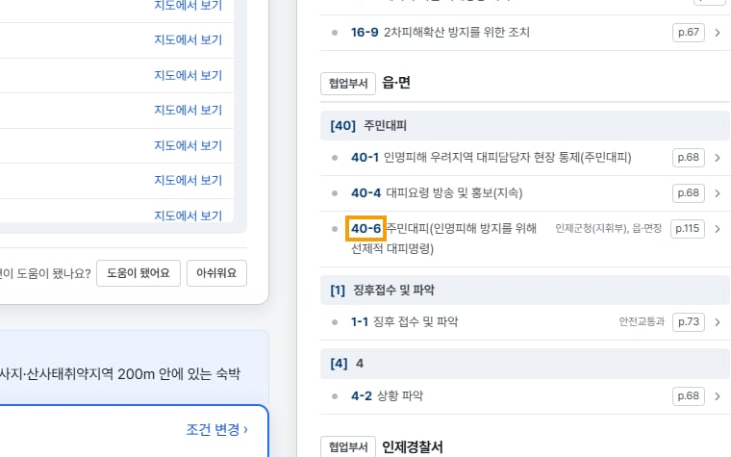
13
인제 · 10:10 · 인제 창 · ij_safety01
② 짚기·말하기
앱 화면
야영객 대피의 매뉴얼 근거 — 40-6
무대 0:45 · 누적 12:50~13:10 · 에이전트 질의 없음
화면에서 짚을 것
줄 근거 글 「호우주의보 (시연 시나리오) 발효 → 초기대응 추천」 — 특보 줄 표지와 함께
세부행동 「…행락객 즉시 대피 권고(대피명령, 읍·면장 발령권)」
조치내용 「대피명령 지시」 · 주관 「인제군청(지휘부), 읍·면장」
말할 것
시나리오 주의보라 2단계가 추천되었습니다.
야영객 대피 권고는 에이전트가 아니라 인제군 매뉴얼 40-6에 있고, 발령권은 읍·면장입니다.
이 화면은 에이전트 답이 아닙니다.
주의
체크 칸은 누르지 않는다
특보가 안 보이면 「추천되었다」고 말하지 않는다
추천이 3단계로 바뀌어 있어도 2단계 줄(p.115)을 연다 — 3단계 「40-6」(p.68)은 열지 않는다
다음
이 계곡에 실제로 출입 통제·대피 문자를 보낸 적이 있나 → 통제 문자 질문
막히면
패널이 안 열리면 줄의 추천 표지·「다음」 두 줄만. 특보가 없으면 2단계를 손으로 누르고 「가정 장면이라 단계를 골랐습니다」
Notes:
단계 13 · 인제 · 10:10 · 야영객 대피의 매뉴얼 근거 — 40-6
방식 앱 화면 · 무대 0:45 · 누적 12:50~13:10
[짚을 것]
- 줄 근거 글 「호우주의보 (시연 시나리오) 발효 → 초기대응 추천」 — 특보 줄 표지와 함께
- 세부행동 「…행락객 즉시 대피 권고(대피명령, 읍·면장 발령권)」
- 조치내용 「대피명령 지시」 · 주관 「인제군청(지휘부), 읍·면장」
[말할 것]
시나리오 주의보라 2단계가 추천되었습니다.
야영객 대피 권고는 에이전트가 아니라 인제군 매뉴얼 40-6에 있고, 발령권은 읍·면장입니다.
이 화면은 에이전트 답이 아닙니다.
[주의]
- 체크 칸은 누르지 않는다
- 특보가 안 보이면 「추천되었다」고 말하지 않는다
- 추천이 3단계로 바뀌어 있어도 2단계 줄(p.115)을 연다 — 3단계 「40-6」(p.68)은 열지 않는다
[막히면] 패널이 안 열리면 줄의 추천 표지·「다음」 두 줄만. 특보가 없으면 2단계를 손으로 누르고 「가정 장면이라 단계를 골랐습니다」
[다음] 이 계곡에 실제로 출입 통제·대피 문자를 보낸 적이 있나 → 통제 문자 질문
단계 13 · 앱 화면(에이전트 질의 없음) · 무대 45초. 대응절차 연결 장면이라 시간이 밀려도 빼지 않는다(대본 §5.3).
누를 것: 상단 대응절차 줄 — 시나리오 호우주의보로 2단계 「초기대응」에 추천 표지(인제 매뉴얼 근거 「2단계 초기 대응 — 주의보 발효」 p.8) → [대응절차 전체 ›] → [전체 부서 보기] → 읍·면 줄 「40-6 주민대피(인명피해 방지를 위해 선제적 대피명령)」 펼침 — 세부행동 「주요피해 우려지역 캠핑,야영객 현황 현장 확인 및 우려지역 행락객 즉시 대피 권고(대피명령, 읍·면장 발령권)」, 요약 「대피명령 지시」(화면 칸 이름은 「조치내용」), 주관 「인제군청(지휘부), 읍·면장」 → 줄 끝 p.115.
멘트는 대응절차 줄·패널의 「호우주의보 (시연 시나리오)」를 함께 가리키며 한다.
하지 않을 것: 체크 안 함. 끝나면 [내 부서] · 「지도」 탭.
막힐 때: 패널이 열리지 않으면 상단 줄의 추천 표지와 「다음」 두 줄만 읽는다. 시나리오 특보가 없으면 2단계 「초기대응」을 손으로 누르고 「가정 장면이라 단계를 골랐습니다」(「추천되었다」 금지). 당일 인제에 기상청 실제 호우경보가 있어도 시연 계정에는 오지 않으므로 추천은 시나리오 주의보의 2단계 그대로다. 시나리오가 꺼져(만료) 실시간으로 돌아가 추천이 3단계로 바뀌어 있으면 2단계를 손으로 눌러 p.115 줄을 연다 — 3단계의 「40-6」은 다른 줄(p.68 · 6개 읍·면 총력 대응 실시)이라 열지 않는다.
준비: 세 계정 대응절차 체크를 비운 상태(§7.2 #7).

Slide 41
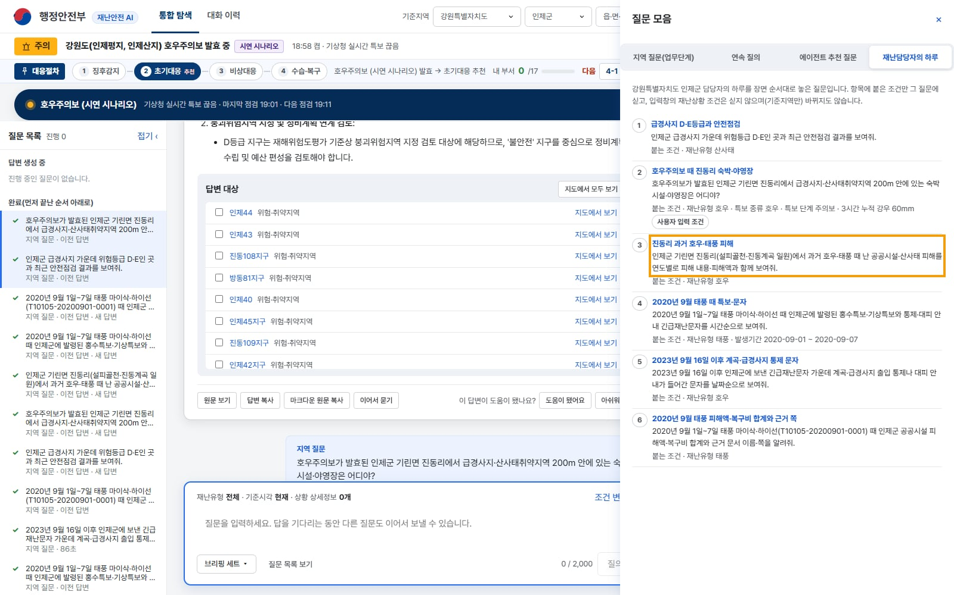
13-1
인제 · 13:00 · 인제 창 · ij_safety01
① 누르기
선택
예열
과거 사례 — 진동리 호우·태풍 피해
무대 (0:55) · 바로 뜸
담당자 상황 진동리(설피골천·진동계곡 일원)에 과거 호우·태풍 때 어떤 피해가 났나
누를 것
[질문 목록 보기] → 「재난담당자의 하루」 탭
「진동리 과거 호우·태풍 피해」 한 번 누르기
연도와 2020년 태풍 공공시설 피해액 줄, 산사태 피해액을 짚는다
보내는 질문
인제군 기린면 진동리(설피골천·진동계곡 일원)에서 과거 호우·태풍 때 난 공공시설·산사태 피해를 연도별로 피해 내용·피해액과 함께 보여줘.
붙는 조건 · 재난유형 호우
주황 테두리 = 누를 곳 · 로컬 리허설 화면(2026-10-30)
Notes:
단계 13-1 · 인제 · 13:00 · 과거 사례 — 진동리 호우·태풍 피해
방식 예열(선택) · 무대 (0:55)
[담당자 상황] 진동리(설피골천·진동계곡 일원)에 과거 호우·태풍 때 어떤 피해가 났나
[누를 것]
1. [질문 목록 보기] → 「재난담당자의 하루」 탭
2. 「진동리 과거 호우·태풍 피해」 한 번 누르기
3. 연도와 2020년 태풍 공공시설 피해액 줄, 산사태 피해액을 짚는다
[질문]
인제군 기린면 진동리(설피골천·진동계곡 일원)에서 과거 호우·태풍 때 난 공공시설·산사태 피해를 연도별로 피해 내용·피해액과 함께 보여줘.
붙는 조건: 재난유형 호우
단계 13-1(선택) · IJ-04 · 예열 필수(처리 녹화 175.8초 · 리허설 115.6초) · 무대 55초.
원천 값(두 번 다 같았다): 연도 2013 · 2016 · 2020 · 2022년, 2020년 태풍(마이삭·하이선) 공공시설 피해액 1억 5,697만 2,000원(리허설은 「공공시설 피해액 소계」 줄), 산사태 피해액 431만 2,000원. 멘트는 「2020년 태풍 때 공공시설 피해 1억 5,697만 2,000원, 산사태 피해 431만 2,000원」까지.
곳 수·번지·면적은 말하지 않는다 — 녹화는 산사태 피해 2곳, 리허설은 1건으로 달랐다. 결론의 누적 피해액·누적 복구액은 읽지 않는다(리허설 결론의 누적 복구액은 같은 답의 연도별 소계 합과 4,000원 다르다).
지도: 녹화 6(이름표 일부 엉뚱 — 「강원특별자치도」 · 「7.11~7.15 호우」) · 리허설 0 → 지도는 말하지 않는다. 물으면 「지도 이름은 제공처 응답 그대로입니다」(대본 §6).
쓸 때: 답에 나온 2020년 태풍 피해 → 그때 조치(단계 14 의 선택 IJ-05) → 범위 안으로(IJ-05-R). 넣지 않으면 단계 15(IJ-07-R)에서 2020년 태풍이 처음 나온다 — 그때 「인제 담당자가 아는 사건」으로 놓는다.
빗나가면(예열 답이 즉시 뜨지 않음) 보내 둔 채 다음 단계로 — 180초 안에 오면 돌아와 읽고 아니면 나중에 연다(대본 §7.5).

Slide 42
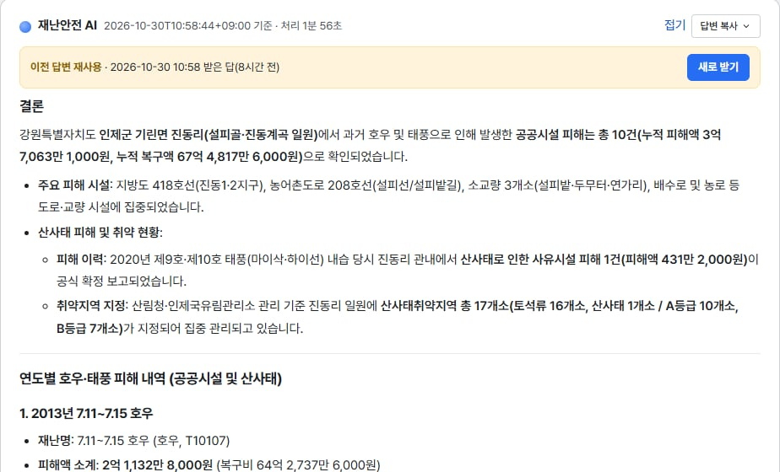
13-1
인제 · 13:00 · 인제 창 · ij_safety01
② 짚기·말하기
선택
예열
과거 사례 — 진동리 호우·태풍 피해
무대 (0:55) · 바로 뜸
화면에서 짚을 것
연도 2013년 · 2016년 · 2020년 · 2022년 — 두 번 다 같았다
2020년 태풍(마이삭·하이선) 공공시설 피해액 1억 5,697만 2,000원
산사태 피해액 431만 2,000원 — 두 번 다 같았다
말할 것
2020년 태풍 때 공공시설 피해 1억 5,697만 2,000원, 산사태 피해 431만 2,000원.
(지도 이름표를 물으면) 지도 이름은 제공처 응답 그대로입니다.
주의
곳 수·번지·면적은 말하지 않는다 — 실행마다 달랐다
결론의 누적 피해액·누적 복구액은 읽지 않는다
지도 대상 수·이름표는 말하지 않는다
다음
답의 2020년 태풍 → 그때 특보·문자(조치)는? → 통제 문자 장면
막히면
예열이 빗나가면 보내 둔 채 다음 장면으로 — 180초 안에 오면 돌아와 읽고, 아니면 나중에 연다
Notes:
단계 13-1 · 인제 · 13:00 · 과거 사례 — 진동리 호우·태풍 피해
방식 예열(선택) · 무대 (0:55)
[짚을 것]
- 연도 2013년 · 2016년 · 2020년 · 2022년 — 두 번 다 같았다
- 2020년 태풍(마이삭·하이선) 공공시설 피해액 1억 5,697만 2,000원
- 산사태 피해액 431만 2,000원 — 두 번 다 같았다
[말할 것]
2020년 태풍 때 공공시설 피해 1억 5,697만 2,000원, 산사태 피해 431만 2,000원.
(지도 이름표를 물으면) 지도 이름은 제공처 응답 그대로입니다.
[주의]
- 곳 수·번지·면적은 말하지 않는다 — 실행마다 달랐다
- 결론의 누적 피해액·누적 복구액은 읽지 않는다
- 지도 대상 수·이름표는 말하지 않는다
[막히면] 예열이 빗나가면 보내 둔 채 다음 장면으로 — 180초 안에 오면 돌아와 읽고, 아니면 나중에 연다
[다음] 답의 2020년 태풍 → 그때 특보·문자(조치)는? → 통제 문자 장면
단계 13-1(선택) · IJ-04 · 예열 필수(처리 녹화 175.8초 · 리허설 115.6초) · 무대 55초.
원천 값(두 번 다 같았다): 연도 2013 · 2016 · 2020 · 2022년, 2020년 태풍(마이삭·하이선) 공공시설 피해액 1억 5,697만 2,000원(리허설은 「공공시설 피해액 소계」 줄), 산사태 피해액 431만 2,000원. 멘트는 「2020년 태풍 때 공공시설 피해 1억 5,697만 2,000원, 산사태 피해 431만 2,000원」까지.
곳 수·번지·면적은 말하지 않는다 — 녹화는 산사태 피해 2곳, 리허설은 1건으로 달랐다. 결론의 누적 피해액·누적 복구액은 읽지 않는다(리허설 결론의 누적 복구액은 같은 답의 연도별 소계 합과 4,000원 다르다).
지도: 녹화 6(이름표 일부 엉뚱 — 「강원특별자치도」 · 「7.11~7.15 호우」) · 리허설 0 → 지도는 말하지 않는다. 물으면 「지도 이름은 제공처 응답 그대로입니다」(대본 §6).
쓸 때: 답에 나온 2020년 태풍 피해 → 그때 조치(단계 14 의 선택 IJ-05) → 범위 안으로(IJ-05-R). 넣지 않으면 단계 15(IJ-07-R)에서 2020년 태풍이 처음 나온다 — 그때 「인제 담당자가 아는 사건」으로 놓는다.
빗나가면(예열 답이 즉시 뜨지 않음) 보내 둔 채 다음 단계로 — 180초 안에 오면 돌아와 읽고 아니면 나중에 연다(대본 §7.5).

Slide 43
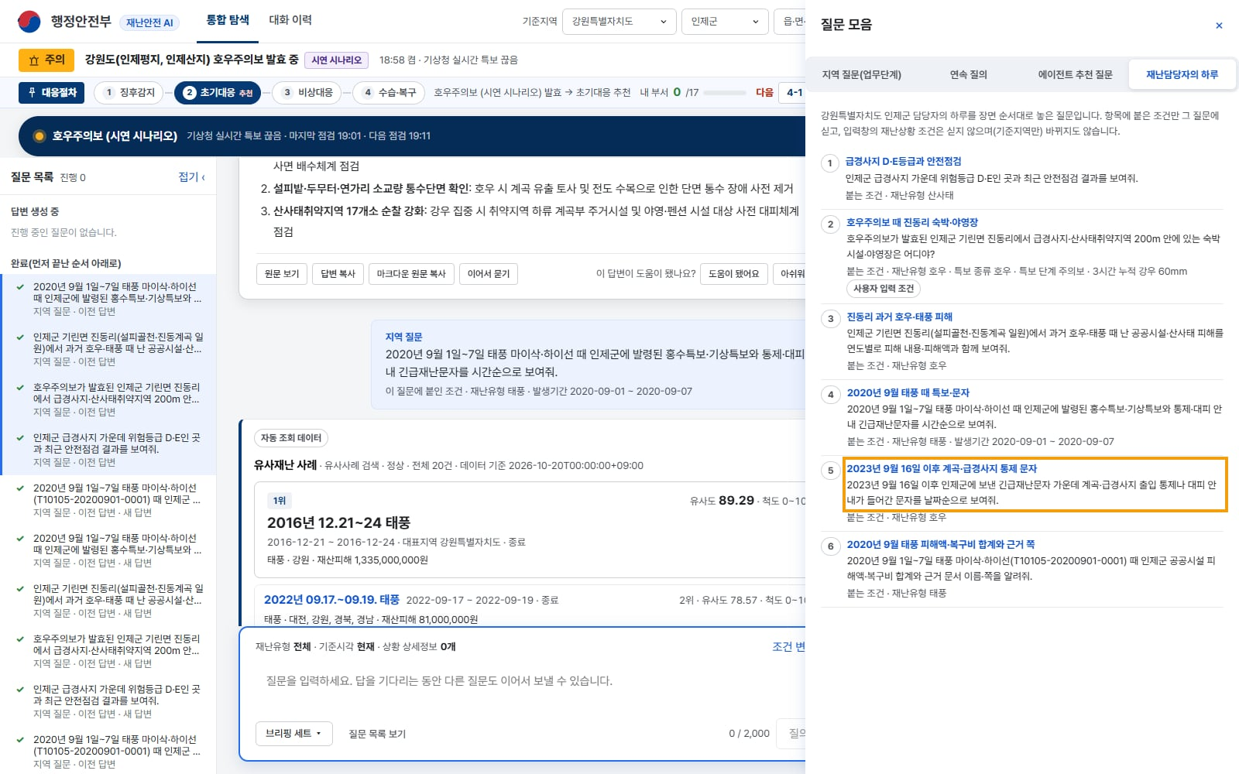
14
인제 · 14:00 · 인제 창 · ij_safety01
① 누르기
실시간
실제 통제 기록 — 계곡·급경사지 문자
무대 1:55~2:25 (+0:40) · 누적 14:45~15:35 · 기다림 있음
담당자 상황 계곡·급경사지에 실제로 출입 통제·대피 문자를 보낸 적이 있나(2023-09-16 이후)
누를 것
(선택) [질문 목록 보기] → 「2020년 9월 태풍 때 특보·문자」 → 수록 기간 줄 짚기
[질문 목록 보기] → 「재난담당자의 하루」 탭
「2023년 9월 16일 이후 계곡·급경사지 통제 문자」 한 번 누르기
답이 오면 결론 줄 → 발송일시 칸으로 문자 두 줄을 찾아 읽는다
보내는 질문
2023년 9월 16일 이후 인제군에 보낸 긴급재난문자 가운데 계곡·급경사지 출입 통제나 대피 안내가 들어간 문자를 날짜순으로 보여줘.
붙는 조건 · 재난유형 호우
기다리는 동안
① 지도에서 야영장 649-1 다시 짚기 ② 대응절차 2단계 추천·40-6 다시 가리키기 ③ (선택 답) 수록 기간 줄 「그 범위 안으로 다시 물은 것입니다」 · 일찍 오면 ②③ 건너뜀
주황 테두리 = 누를 곳 · 로컬 리허설 화면(2026-10-30)
Notes:
단계 14 · 인제 · 14:00 · 실제 통제 기록 — 계곡·급경사지 문자
방식 실시간 · 무대 1:55~2:25 (+0:40) · 누적 14:45~15:35
[담당자 상황] 계곡·급경사지에 실제로 출입 통제·대피 문자를 보낸 적이 있나(2023-09-16 이후)
[누를 것]
1. (선택) [질문 목록 보기] → 「2020년 9월 태풍 때 특보·문자」 → 수록 기간 줄 짚기
2. [질문 목록 보기] → 「재난담당자의 하루」 탭
3. 「2023년 9월 16일 이후 계곡·급경사지 통제 문자」 한 번 누르기
4. 답이 오면 결론 줄 → 발송일시 칸으로 문자 두 줄을 찾아 읽는다
[질문]
2023년 9월 16일 이후 인제군에 보낸 긴급재난문자 가운데 계곡·급경사지 출입 통제나 대피 안내가 들어간 문자를 날짜순으로 보여줘.
붙는 조건: 재난유형 호우
[기다리는 동안]
① 지도에서 야영장 649-1 다시 짚기 ② 대응절차 2단계 추천·40-6 다시 가리키기 ③ (선택 답) 수록 기간 줄 「그 범위 안으로 다시 물은 것입니다」 · 일찍 오면 ②③ 건너뜀
단계 14 · IJ-05-R 실시간 — 처리 녹화 55.2초 · 리허설 85.5초(말하지 않는다). 누름 10초 + 대기 60~90초 + 읽기 45초 = 무대 1분 55초~2분 25초. 재난문자는 자동 조회 대상이 아니라 먼저 뜨는 표가 없다.
(선택) IJ-05 열어 보이기 +40초: 묶음 「2020년 9월 태풍 때 특보·문자」 — 붙는 조건 「재난유형 태풍 · 발생기간 2020-09-01 ~ 2020-09-07」, 질문 「2020년 9월 1일~7일 태풍 마이삭·하이선 때 인제군에 발령된 홍수특보·기상특보와 통제·대피 안내 긴급재난문자를 시간순으로 보여줘.」, 예열 필수(녹화 186.1초 · 리허설 115.5초). 답이 문자 자료는 2023년 9월 16일 ~ 2026년 6월 10일 기간만 있어 2020년 9월 문자는 없다고 밝힌다 — 자리·날짜 꼴은 실행마다 다르다(리허설은 상세 줄에만, 결론은 2023년 9월~2026년 6월). 범위 안으로 좁히는 것은 담당자의 판단이다. 답 끝 권고·외부 연계 단락(실시간 수위 권고 등)과 다른 피해 건수(공공시설 피해 2건 등 — 보고 장면의 70건과 다른 셈)는 읽지 않는다. 지도는 말하지 않는다.
원천 값(두 번 다 같았다): 문자 두 줄의 일시·발신·본문. 결론 건수도 두 번 같았지만 에이전트가 센 수라 화면을 짚으며 말한다. 리허설은 결론 아래 번호 목록과 표 둘로 보였다 → 발송일시 칸으로 찾는다. 지도 1(이름표 「안전안내」) — 말하지 않는다.
주의: 답 끝 권고 절, 분석 절, 「조회 조건」 단락(키워드는 에이전트 선택)은 읽지 않는다.
실시간 지키기: 시연 24시간 안에 어느 계정으로도 누르지 않는다(「시연 세트 예열」 대상 아님). 막힐 때 180초를 넘기면 보내 둔 채 단계 15 로.
무대 답의 원천 값(일시·발신·본문)이 이 슬라이드와 다르면 화면 값을 그대로 읽는다(대본 §7.5 — 답을 고치지 않는다).

Slide 44
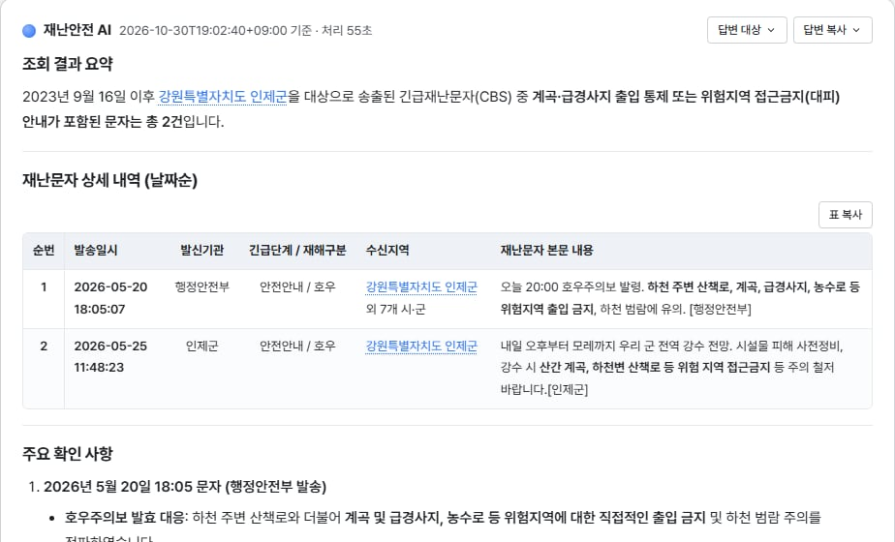
14
인제 · 14:00 · 인제 창 · ij_safety01
② 짚기·말하기
실시간
실제 통제 기록 — 계곡·급경사지 문자
무대 1:55~2:25 (+0:40) · 누적 14:45~15:35 · 기다림 있음
화면에서 짚을 것
결론 줄의 문자 건수는 줄을 가리키며 화면 그대로 — 에이전트가 센 수
발송일시 2026-05-20 18:05:07 · 행정안전부 「…계곡, 급경사지, 농수로 등 위험지역 출입 금지」
발송일시 2026-05-25 11:48:23 · 인제군 「산간 계곡,하천변 산책로 등 위험 지역 접근금지」
(선택 답) 결론 또는 상세의 문자 수록 기간 줄(2023-09-16 ~ 2026-06-10)
말할 것
(선택 답을 열었을 때) 2020년 당시 특보·문자는 자료 범위 밖이라고 답 글이 직접 밝힙니다. 담당자는 자료가 있는 기간으로 다시 묻습니다.
(열지 않았을 때) 부산 답에서는 재난문자 자료가 2023년 9월 16일 이후였습니다. 같은 범위로 인제를 묻습니다.
실제 통제 기록은 「출입 금지」·「접근금지」 문자까지입니다. 계곡·급경사지를 문자 원문이 직접 적었습니다.
주의
처리 시간(초)은 말하지 않는다
권고 절·분석 절·「조회 조건」 단락은 읽지 않는다(선택 답도 권고·피해 건수 안 읽음)
시연 24시간 안에 어느 계정으로도 이 질문을 누르지 않는다
다음
막히면
보고에는 이 계곡 재해의 과거 규모와 근거 문서를 붙인다
180초를 넘기면 보내 둔 채 보고 장면으로. 대체: 24시간보다 앞서 받아 둔 이 답을 대화 이력에서 연다
Notes:
단계 14 · 인제 · 14:00 · 실제 통제 기록 — 계곡·급경사지 문자
방식 실시간 · 무대 1:55~2:25 (+0:40) · 누적 14:45~15:35
[짚을 것]
- 결론 줄의 문자 건수는 줄을 가리키며 화면 그대로 — 에이전트가 센 수
- 발송일시 2026-05-20 18:05:07 · 행정안전부 「…계곡, 급경사지, 농수로 등 위험지역 출입 금지」
- 발송일시 2026-05-25 11:48:23 · 인제군 「산간 계곡,하천변 산책로 등 위험 지역 접근금지」
- (선택 답) 결론 또는 상세의 문자 수록 기간 줄(2023-09-16 ~ 2026-06-10)
[말할 것]
(선택 답을 열었을 때) 2020년 당시 특보·문자는 자료 범위 밖이라고 답 글이 직접 밝힙니다. 담당자는 자료가 있는 기간으로 다시 묻습니다.
(열지 않았을 때) 부산 답에서는 재난문자 자료가 2023년 9월 16일 이후였습니다. 같은 범위로 인제를 묻습니다.
실제 통제 기록은 「출입 금지」·「접근금지」 문자까지입니다. 계곡·급경사지를 문자 원문이 직접 적었습니다.
[주의]
- 처리 시간(초)은 말하지 않는다
- 권고 절·분석 절·「조회 조건」 단락은 읽지 않는다(선택 답도 권고·피해 건수 안 읽음)
- 시연 24시간 안에 어느 계정으로도 이 질문을 누르지 않는다
[막히면] 180초를 넘기면 보내 둔 채 보고 장면으로. 대체: 24시간보다 앞서 받아 둔 이 답을 대화 이력에서 연다
[다음] 보고에는 이 계곡 재해의 과거 규모와 근거 문서를 붙인다
단계 14 · IJ-05-R 실시간 — 처리 녹화 55.2초 · 리허설 85.5초(말하지 않는다). 누름 10초 + 대기 60~90초 + 읽기 45초 = 무대 1분 55초~2분 25초. 재난문자는 자동 조회 대상이 아니라 먼저 뜨는 표가 없다.
(선택) IJ-05 열어 보이기 +40초: 묶음 「2020년 9월 태풍 때 특보·문자」 — 붙는 조건 「재난유형 태풍 · 발생기간 2020-09-01 ~ 2020-09-07」, 질문 「2020년 9월 1일~7일 태풍 마이삭·하이선 때 인제군에 발령된 홍수특보·기상특보와 통제·대피 안내 긴급재난문자를 시간순으로 보여줘.」, 예열 필수(녹화 186.1초 · 리허설 115.5초). 답이 문자 자료는 2023년 9월 16일 ~ 2026년 6월 10일 기간만 있어 2020년 9월 문자는 없다고 밝힌다 — 자리·날짜 꼴은 실행마다 다르다(리허설은 상세 줄에만, 결론은 2023년 9월~2026년 6월). 범위 안으로 좁히는 것은 담당자의 판단이다. 답 끝 권고·외부 연계 단락(실시간 수위 권고 등)과 다른 피해 건수(공공시설 피해 2건 등 — 보고 장면의 70건과 다른 셈)는 읽지 않는다. 지도는 말하지 않는다.
원천 값(두 번 다 같았다): 문자 두 줄의 일시·발신·본문. 결론 건수도 두 번 같았지만 에이전트가 센 수라 화면을 짚으며 말한다. 리허설은 결론 아래 번호 목록과 표 둘로 보였다 → 발송일시 칸으로 찾는다. 지도 1(이름표 「안전안내」) — 말하지 않는다.
주의: 답 끝 권고 절, 분석 절, 「조회 조건」 단락(키워드는 에이전트 선택)은 읽지 않는다.
실시간 지키기: 시연 24시간 안에 어느 계정으로도 누르지 않는다(「시연 세트 예열」 대상 아님). 막힐 때 180초를 넘기면 보내 둔 채 단계 15 로.
무대 답의 원천 값(일시·발신·본문)이 이 슬라이드와 다르면 화면 값을 그대로 읽는다(대본 §7.5 — 답을 고치지 않는다).

Slide 45
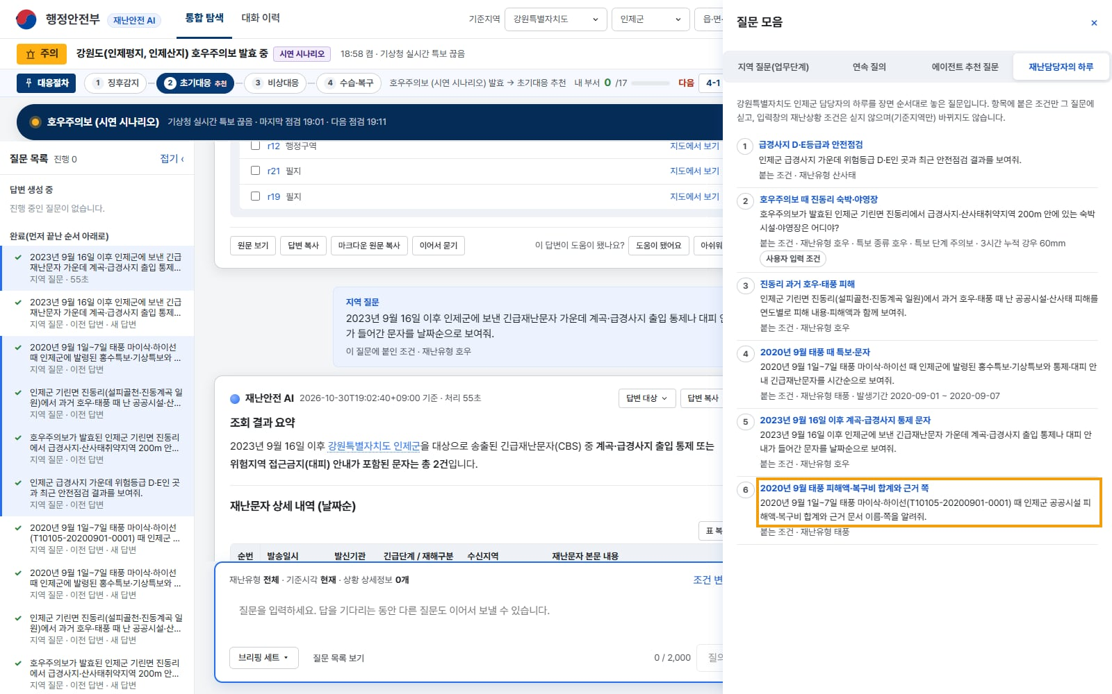
15
인제 · 17:00 · 인제 창 · ij_safety01
① 누르기
예열
인제 보고 — 태풍 피해·복구와 153쪽
무대 0:55 · 누적 15:40~16:30 · 바로 뜸
담당자 상황 상부 보고에 2020년 태풍(마이삭·하이선) 공공시설 피해·복구 규모와 근거 문서를 붙인다
누를 것
(2020년 태풍이 처음 나오면) 「인제 담당자가 아는 사건」으로 놓는다
[질문 목록 보기] → 「재난담당자의 하루」 탭
「2020년 9월 태풍 피해액·복구비 합계와 근거 쪽」 한 번 누르기
먼저 뜨는 유사재난 표 → 2020.9.1~9.7 태풍 행 → 사건 상세 「근거」 칸
답의 합계 두 줄 · 153쪽 · 표 합계 행·소하천 행을 짚는다
보내는 질문
2020년 9월 1일~7일 태풍 마이삭·하이선(T10105-20200901-0001) 때 인제군 공공시설 피해액·복구비 합계와 근거 문서 이름·쪽을 알려줘.
붙는 조건 · 재난유형 태풍
주황 테두리 = 누를 곳 · 로컬 리허설 화면(2026-10-30)
Notes:
단계 15 · 인제 · 17:00 · 인제 보고 — 태풍 피해·복구와 153쪽
방식 예열 · 무대 0:55 · 누적 15:40~16:30
[담당자 상황] 상부 보고에 2020년 태풍(마이삭·하이선) 공공시설 피해·복구 규모와 근거 문서를 붙인다
[누를 것]
1. (2020년 태풍이 처음 나오면) 「인제 담당자가 아는 사건」으로 놓는다
2. [질문 목록 보기] → 「재난담당자의 하루」 탭
3. 「2020년 9월 태풍 피해액·복구비 합계와 근거 쪽」 한 번 누르기
4. 먼저 뜨는 유사재난 표 → 2020.9.1~9.7 태풍 행 → 사건 상세 「근거」 칸
5. 답의 합계 두 줄 · 153쪽 · 표 합계 행·소하천 행을 짚는다
[질문]
2020년 9월 1일~7일 태풍 마이삭·하이선(T10105-20200901-0001) 때 인제군 공공시설 피해액·복구비 합계와 근거 문서 이름·쪽을 알려줘.
붙는 조건: 재난유형 태풍
단계 15 · IJ-07-R · 예열(즉시) · 처리 녹화 145.9초 · 리허설 75.2초 · 무대 55초.
먼저 뜨는 것: 유사재난 표 → 2020.9.1~9.7 태풍 사건 행 → 사건 상세 피해·복구 · 「근거」 칸 「2020 재해연보 p.153」(자동 조회 값).
원천 값(두 번 다 같았다): 공공시설 피해액 합계 7,984,709,000원 · 복구비 합계 18,974,798,000원 · 153쪽 · 표 합계 행 70건. 소하천 행 8 · 256,624,000 · 694,531,000. 153쪽은 부산 단계 8(BS-05)과 같은 쪽(같은 사건 목록 쪽). 지도 녹화 1 · 리허설 0 — 말하지 않는다.
인제 보고(원천 값): 공공시설 70건 · 피해 7,984,709,000원 · 복구비 18,974,798,000원 · 근거 《2020 재해연보》 153쪽 + 아침의 불안전 급경사지 6곳 · 야영장 649-1 · 실제 통제 문자(2026-05-20 · 05-25). 정비·공사 언급 없음(「복구계획」 줄은 재해대장 보고 이름).
주의: 답 끝 「참고」 단락은 실행마다 있고 없다 → 읽지 않는다. 「2건」을 물으면 답에 구분 문장이 있으면 그 문장을 읽고(70건은 전체 풍수해 복구계획 대장 기준, 2건은 침수 피해로 한정 등록된 내역), 없으면 사건 상세 피해·복구 표로 70건이 복구계획 대장 합계임을 보인다. 표의 시설 구분 묶음은 실행마다 다르다(녹화 14행 · 리허설 11행).
「근거」 칸 값을 확인하지 못했으면 「근거 문서와 쪽이 답 글에 그대로 나왔다」까지만(대본 §4.4).
시간이 밀리면 이 단계를 뺀다(§5.3 3번, −0:55) — 인제를 IJ-05-R 로 닫고 보고는 IJ-01 불안전 6곳 · 통제 문자.

Slide 46
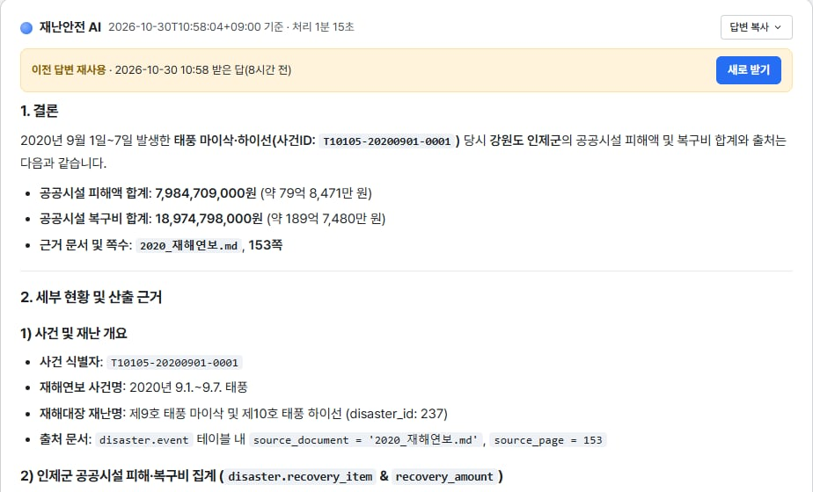
15
인제 · 17:00 · 인제 창 · ij_safety01
② 짚기·말하기
예열
인제 보고 — 태풍 피해·복구와 153쪽
무대 0:55 · 누적 15:40~16:30 · 바로 뜸
화면에서 짚을 것
공공시설 피해액 합계 7,984,709,000원 · 복구비 합계 18,974,798,000원
153쪽 · 표 합계 행 70건(두 번 다 같았다) · 소하천 행 8
사건 상세 「근거」 칸 「2020 재해연보 p.153」 — 리허설에서 확인했을 때만 대조
보고 묶음: 불안전 급경사지 6곳 · 야영장 649-1 · 통제 문자 2026-05-20 · 05-25
말할 것
이 답에는 근거 문서와 쪽이 함께 나왔습니다.
(리허설에서 「근거」 칸 값을 확인한 경우에만) 사건 상세의 「근거」 칸 값과 같은 쪽입니다.
재해연보의 사건 목록 쪽입니다. 인용 문단·쪽 이미지는 구축 전입니다.
주의
답 끝 「참고」 단락과 문서명 줄(파일 이름 꼴)은 읽지 않는다
보고 값은 70건만 — 다른 건수(2건 등)는 읽지 않는다
시설 구분 행은 합계 행·소하천 행만 짚는다 — 묶음이 실행마다 다르다
다음
막히면
「경북 영천시에도 호우경보가 내려져 있습니다. 담당자는 소하천을 보고 있습니다.」 → 영천 창
사건 상세 피해·복구 표(자동 조회)로 합계를 보인다. 그것도 없으면 통제 문자 장면으로 인제를 닫는다
Notes:
단계 15 · 인제 · 17:00 · 인제 보고 — 태풍 피해·복구와 153쪽
방식 예열 · 무대 0:55 · 누적 15:40~16:30
[짚을 것]
- 공공시설 피해액 합계 7,984,709,000원 · 복구비 합계 18,974,798,000원
- 153쪽 · 표 합계 행 70건(두 번 다 같았다) · 소하천 행 8
- 사건 상세 「근거」 칸 「2020 재해연보 p.153」 — 리허설에서 확인했을 때만 대조
- 보고 묶음: 불안전 급경사지 6곳 · 야영장 649-1 · 통제 문자 2026-05-20 · 05-25
[말할 것]
이 답에는 근거 문서와 쪽이 함께 나왔습니다.
(리허설에서 「근거」 칸 값을 확인한 경우에만) 사건 상세의 「근거」 칸 값과 같은 쪽입니다.
재해연보의 사건 목록 쪽입니다. 인용 문단·쪽 이미지는 구축 전입니다.
[주의]
- 답 끝 「참고」 단락과 문서명 줄(파일 이름 꼴)은 읽지 않는다
- 보고 값은 70건만 — 다른 건수(2건 등)는 읽지 않는다
- 시설 구분 행은 합계 행·소하천 행만 짚는다 — 묶음이 실행마다 다르다
[막히면] 사건 상세 피해·복구 표(자동 조회)로 합계를 보인다. 그것도 없으면 통제 문자 장면으로 인제를 닫는다
[다음] 「경북 영천시에도 호우경보가 내려져 있습니다. 담당자는 소하천을 보고 있습니다.」 → 영천 창
단계 15 · IJ-07-R · 예열(즉시) · 처리 녹화 145.9초 · 리허설 75.2초 · 무대 55초.
먼저 뜨는 것: 유사재난 표 → 2020.9.1~9.7 태풍 사건 행 → 사건 상세 피해·복구 · 「근거」 칸 「2020 재해연보 p.153」(자동 조회 값).
원천 값(두 번 다 같았다): 공공시설 피해액 합계 7,984,709,000원 · 복구비 합계 18,974,798,000원 · 153쪽 · 표 합계 행 70건. 소하천 행 8 · 256,624,000 · 694,531,000. 153쪽은 부산 단계 8(BS-05)과 같은 쪽(같은 사건 목록 쪽). 지도 녹화 1 · 리허설 0 — 말하지 않는다.
인제 보고(원천 값): 공공시설 70건 · 피해 7,984,709,000원 · 복구비 18,974,798,000원 · 근거 《2020 재해연보》 153쪽 + 아침의 불안전 급경사지 6곳 · 야영장 649-1 · 실제 통제 문자(2026-05-20 · 05-25). 정비·공사 언급 없음(「복구계획」 줄은 재해대장 보고 이름).
주의: 답 끝 「참고」 단락은 실행마다 있고 없다 → 읽지 않는다. 「2건」을 물으면 답에 구분 문장이 있으면 그 문장을 읽고(70건은 전체 풍수해 복구계획 대장 기준, 2건은 침수 피해로 한정 등록된 내역), 없으면 사건 상세 피해·복구 표로 70건이 복구계획 대장 합계임을 보인다. 표의 시설 구분 묶음은 실행마다 다르다(녹화 14행 · 리허설 11행).
「근거」 칸 값을 확인하지 못했으면 「근거 문서와 쪽이 답 글에 그대로 나왔다」까지만(대본 §4.4).
시간이 밀리면 이 단계를 뺀다(§5.3 3번, −0:55) — 인제를 IJ-05-R 로 닫고 보고는 IJ-01 불안전 6곳 · 통제 문자.

Slide 47
영천
소하천 범람 · 단계 16~19 · 시나리오 호우경보 「경상북도(영천)」
영천 창 · yc_safety02 · 이야기 08:30~17:30 · 무대 소요 5:00~5:30
Notes:
영천 창으로 바꾼다(로그인하지 않는다).

Slide 48
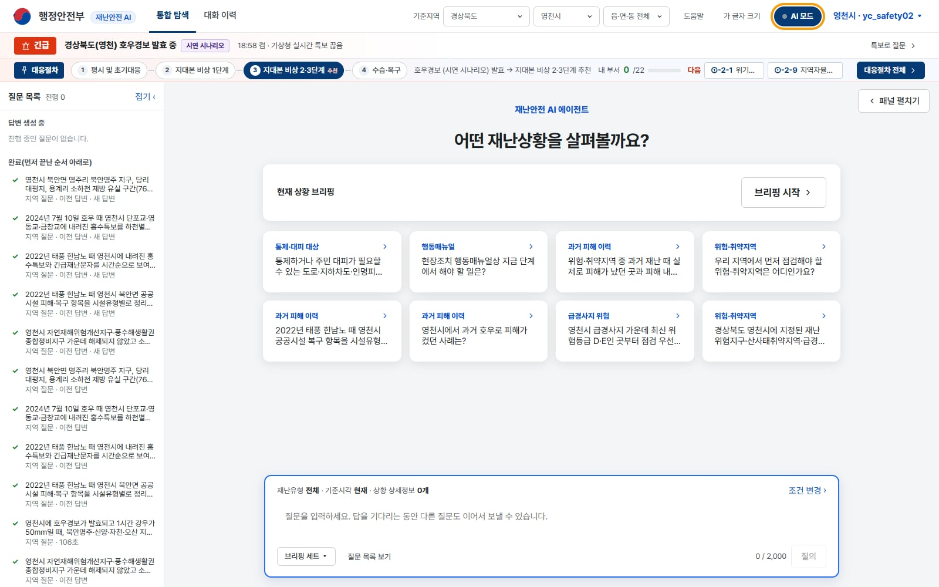
16-0
영천 · 08:30 · 영천 창 · yc_safety02
① 누르기
선택
실시간
AI 모드 켜기 — 시나리오 호우경보
무대 (0:45) · 기다림 있음
담당자 상황 출근해서 영천 시나리오 호우경보를 보고 AI 모드를 켠다
누를 것
머리줄 [AI 모드] 누르기 → 「AI 모드 · 상황 감지」 창이 열린다
「점검 중」 동안 멘트 → 「AI 안내」 두 문장을 화면 그대로 읽기
[접기] 누르기 — AI 모드는 내용 맨 위 띠로 남는다
대응절차 줄 3단계 추천 표지를 가리키기만 한다
기다리는 동안
「점검 중」 동안 「AI 모드가 두 문장으로 먼저 볼 곳을 알려 줍니다」 — 답이 뜨면 화면 글을 그대로 읽는다
주황 테두리 = 누를 곳 · 로컬 리허설 화면(2026-10-30)
Notes:
단계 16-0 · 영천 · 08:30 · AI 모드 켜기 — 시나리오 호우경보
방식 실시간(선택) · 무대 (0:45)
[담당자 상황] 출근해서 영천 시나리오 호우경보를 보고 AI 모드를 켠다
[누를 것]
1. 머리줄 [AI 모드] 누르기 → 「AI 모드 · 상황 감지」 창이 열린다
2. 「점검 중」 동안 멘트 → 「AI 안내」 두 문장을 화면 그대로 읽기
3. [접기] 누르기 — AI 모드는 내용 맨 위 띠로 남는다
4. 대응절차 줄 3단계 추천 표지를 가리키기만 한다
[기다리는 동안]
「점검 중」 동안 「AI 모드가 두 문장으로 먼저 볼 곳을 알려 줍니다」 — 답이 뜨면 화면 글을 그대로 읽는다
선택 장면 — 넣을지는 11/4 리허설 시간을 보고 정한다(남은 결정). 시작 상태: 영천 창 · 재난상황 조건 비움 · 특보 줄 꼬리표 「긴급」 · 「경상북도(영천) 호우경보 발효 중」 · 「시연 시나리오」 표지 · 갱신 칸 「○○:○○ 켬 · 기상청 실시간 특보 끊음」. 머리줄 [AI 모드]를 누르면 「AI 모드 · 상황 감지」 창이 열리고 곧바로 점검을 보낸다(「점검 중」). 처리 시간 녹화 16.4초 · 리허설 24.6초 — 실행마다 다르고 무대에서 말하지 않는다. 무대 45초. 「AI 안내」 아래 두 문장은 무대에서 새로 생긴다 — 녹화와 리허설의 낱말이 달랐으니 외우지 말고 화면 글을 그대로 읽는다(답 글을 바꾸거나 다시 점검하지 않는다). 멘트는 대본의 한 줄뿐이다. [접기] 뒤 AI 모드는 내용 맨 위 띠로 남는다. AI 모드를 켜면 특보 줄 단추가 「AI 모드 · 브리핑에 특보 반영」으로 바뀐다 — 진행자는 이 단추를 말하지 않는다. 창 안의 [브리핑 시작 ›]·타일은 누르지 않는다(브리핑 장면은 부산 창뿐). 대응절차 줄은 3단계 「지대본 비상 2·3단계」를 추천한다 — 영천은 대응절차 장면을 쓰지 않으므로 가리키기만 한다. 무대 10분 전부터 영천 시연 계정으로 AI 모드를 켜지 않는다(같은 계정이 같은 10분 구간에 다시 켜면 원래 점검이 그대로 뜬다 · 다른 계정은 상관없다). 이 단계에는 「막힐 때」가 따로 없어 단계 1 기준(「점검 중」 90초)을 따랐다.

Slide 49
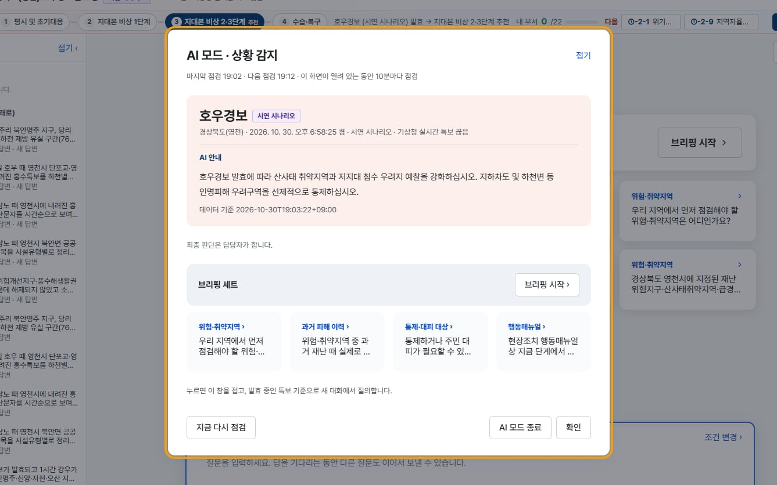
16-0
영천 · 08:30 · 영천 창 · yc_safety02
② 짚기·말하기
선택
실시간
AI 모드 켜기 — 시나리오 호우경보
무대 (0:45) · 기다림 있음
화면에서 짚을 것
특보 줄 「긴급」 · 「경상북도(영천) 호우경보 발효 중」 · 「시연 시나리오」
갱신 칸 「○○:○○ 켬 · 기상청 실시간 특보 끊음」
「AI 모드 · 상황 감지」 창 — 「AI 안내」 아래 두 문장(화면 그대로)
대응절차 줄 — 3단계 「지대본 비상 2·3단계」 추천 표지
말할 것
AI 모드가 두 문장으로 먼저 볼 곳을 알려 줍니다.
주의
처리 시간(초)·글자 수는 말하지 않는다
대응절차 화면은 열지 않는다 — 영천은 추천 표지를 가리키기만
무대 10분 전부터 영천 시연 계정으로 AI 모드를 켜지 않는다
다음
단계 16 「소하천이 있는 미해제 위험지구」로
막히면
「점검 중」이 90초를 넘기면 [접기] 하고 단계 16으로 간다(단계 1과 같은 처리)
Notes:
단계 16-0 · 영천 · 08:30 · AI 모드 켜기 — 시나리오 호우경보
방식 실시간(선택) · 무대 (0:45)
[짚을 것]
- 특보 줄 「긴급」 · 「경상북도(영천) 호우경보 발효 중」 · 「시연 시나리오」
- 갱신 칸 「○○:○○ 켬 · 기상청 실시간 특보 끊음」
- 「AI 모드 · 상황 감지」 창 — 「AI 안내」 아래 두 문장(화면 그대로)
- 대응절차 줄 — 3단계 「지대본 비상 2·3단계」 추천 표지
[말할 것]
AI 모드가 두 문장으로 먼저 볼 곳을 알려 줍니다.
[주의]
- 처리 시간(초)·글자 수는 말하지 않는다
- 대응절차 화면은 열지 않는다 — 영천은 추천 표지를 가리키기만
- 무대 10분 전부터 영천 시연 계정으로 AI 모드를 켜지 않는다
[막히면] 「점검 중」이 90초를 넘기면 [접기] 하고 단계 16으로 간다(단계 1과 같은 처리)
[다음] 단계 16 「소하천이 있는 미해제 위험지구」로
선택 장면 — 넣을지는 11/4 리허설 시간을 보고 정한다(남은 결정). 시작 상태: 영천 창 · 재난상황 조건 비움 · 특보 줄 꼬리표 「긴급」 · 「경상북도(영천) 호우경보 발효 중」 · 「시연 시나리오」 표지 · 갱신 칸 「○○:○○ 켬 · 기상청 실시간 특보 끊음」. 머리줄 [AI 모드]를 누르면 「AI 모드 · 상황 감지」 창이 열리고 곧바로 점검을 보낸다(「점검 중」). 처리 시간 녹화 16.4초 · 리허설 24.6초 — 실행마다 다르고 무대에서 말하지 않는다. 무대 45초. 「AI 안내」 아래 두 문장은 무대에서 새로 생긴다 — 녹화와 리허설의 낱말이 달랐으니 외우지 말고 화면 글을 그대로 읽는다(답 글을 바꾸거나 다시 점검하지 않는다). 멘트는 대본의 한 줄뿐이다. [접기] 뒤 AI 모드는 내용 맨 위 띠로 남는다. AI 모드를 켜면 특보 줄 단추가 「AI 모드 · 브리핑에 특보 반영」으로 바뀐다 — 진행자는 이 단추를 말하지 않는다. 창 안의 [브리핑 시작 ›]·타일은 누르지 않는다(브리핑 장면은 부산 창뿐). 대응절차 줄은 3단계 「지대본 비상 2·3단계」를 추천한다 — 영천은 대응절차 장면을 쓰지 않으므로 가리키기만 한다. 무대 10분 전부터 영천 시연 계정으로 AI 모드를 켜지 않는다(같은 계정이 같은 10분 구간에 다시 켜면 원래 점검이 그대로 뜬다 · 다른 계정은 상관없다). 이 단계에는 「막힐 때」가 따로 없어 단계 1 기준(「점검 중」 90초)을 따랐다.

Slide 50
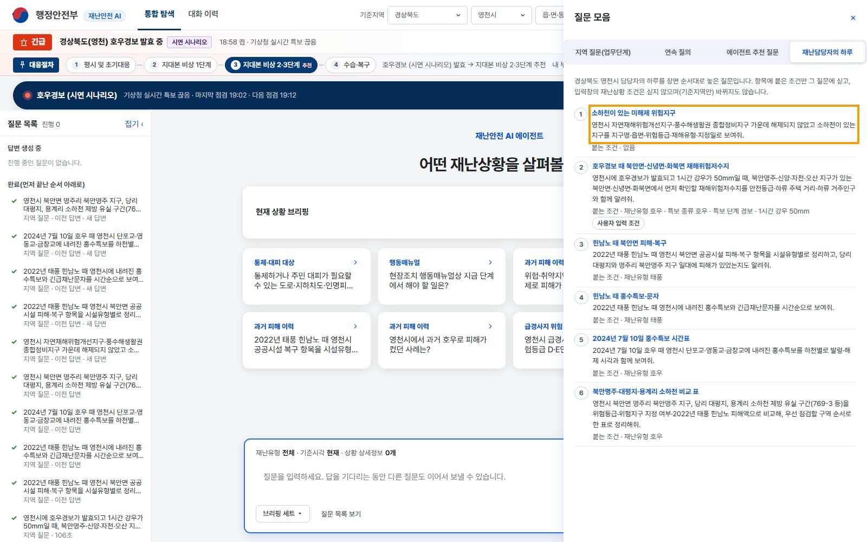
16
영천 · 08:30 · 영천 창 · yc_safety02
① 누르기
예열
아침 현황 — 소하천이 있는 미해제 위험지구
무대 0:55 · 누적 16:35~17:25 · 바로 뜸
담당자 상황 출근해서 소하천이 있는 위험지구부터 확인한다 — 아침에 받아 둔 답을 연다
누를 것
[질문 목록 보기] → 「재난담당자의 하루」 탭
「소하천이 있는 미해제 위험지구」 한 번만 누르기
자동 조회 표의 북안명주·자천 행을 가리키기만(누르지 않는다)
답 표에서 지구명 칸으로 네 행을 찾아 읍면·위험등급 칸 짚기
보내는 질문
영천시 자연재해위험개선지구·풍수해생활권 종합정비지구 가운데 해제되지 않았고 소하천이 있는 지구를 지구명·읍면·위험등급·재해유형·지정일로 보여줘.
붙는 조건 · 없음
주황 테두리 = 누를 곳 · 로컬 리허설 화면(2026-10-30)
Notes:
단계 16 · 영천 · 08:30 · 아침 현황 — 소하천이 있는 미해제 위험지구
방식 예열 · 무대 0:55 · 누적 16:35~17:25
[담당자 상황] 출근해서 소하천이 있는 위험지구부터 확인한다 — 아침에 받아 둔 답을 연다
[누를 것]
1. [질문 목록 보기] → 「재난담당자의 하루」 탭
2. 「소하천이 있는 미해제 위험지구」 한 번만 누르기
3. 자동 조회 표의 북안명주·자천 행을 가리키기만(누르지 않는다)
4. 답 표에서 지구명 칸으로 네 행을 찾아 읍면·위험등급 칸 짚기
[질문]
영천시 자연재해위험개선지구·풍수해생활권 종합정비지구 가운데 해제되지 않았고 소하천이 있는 지구를 지구명·읍면·위험등급·재해유형·지정일로 보여줘.
붙는 조건: 없음
질문 YC-01(새 질문 글 — 정비 항목을 뺐다). 예열 필수 — 처리 시간 녹화 136.0초 · 리허설 65.2초. 실시간으로는 길어 영천 실시간 장면은 단계 17(YC-02)이다(사용자 결정 2026-10-30). 무대 55초. 조건은 아예 없다(재난유형도 없음) — 서랍 「붙는 조건 · 없음」, 말풍선 「이 질문에 붙인 조건 · 없음」. 먼저 뜨는 것: 자동 조회 「위험·취약지역 목록」(영천 644건 중 첫 50, 0.7~0.8초) — 북안명주·자천 행만 가리키고 누르지 않는다(행을 누르면 상세가 열리고 사업내용·기간 칸에 정비 시기가 보인다). 등급·재해유형·지정일은 답의 표로 본다. 지도 대상 0(녹화·리허설 모두) → 답의 표를 짚는다. 원천 값(두 번 다 같았다): 신양 — 신녕면 · 가 · 침수위험 · 2021-06-09 / 북안명주 — 북안면 · 가 · 침수위험 · 2024-04-30 / 자천 — 화북면 · 나 · 침수위험 · 2026-02-04 / 오산 — 화북면 · 다 · 침수위험 · 2021-06-09. 표 모양은 실행마다 다르다(리허설은 지구명 다음에 「구분」 칸이 생기고 행 순서가 자천·북안명주·신양·오산) → 「몇째 칸·몇 번 행」이 아니라 칸 이름(위험등급·재해유형·지정일)으로 부른다. 오산 행의 「참고」 표지는 화면에 있을 때만 「답이 참고로 표시한 행」이라고 말한다. 결론 문장은 에이전트가 센 지구 수가 실행마다 다르고 정비 서술이 섞여 통째로 읽지 않는다. 표 오른쪽 내역 칸(정비 연장·사업내용)과 표 아래 분석·특징 단락도 읽지 않는다. 원천 값이 화면과 다르면 화면을 읽는다. 답 위 [새로 받기]는 누르지 않는다(2분 대기가 생긴다). 다음 질문 글이 이 네 지구·세 읍면을 이름으로 부른다.

Slide 51
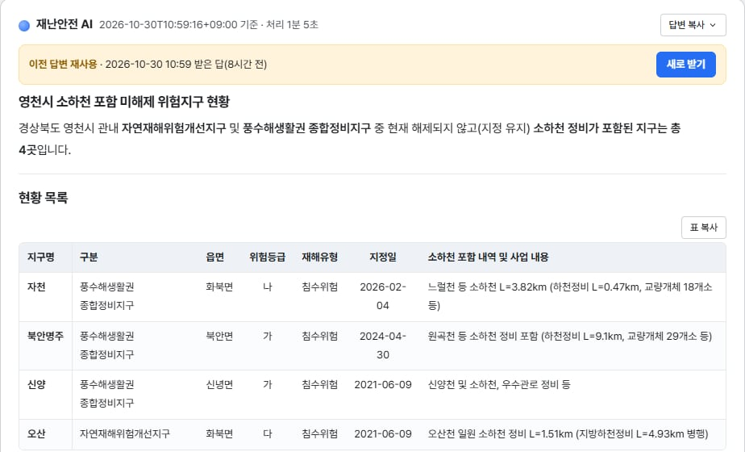
16
영천 · 08:30 · 영천 창 · yc_safety02
② 짚기·말하기
예열
아침 현황 — 소하천이 있는 미해제 위험지구
무대 0:55 · 누적 16:35~17:25 · 바로 뜸
화면에서 짚을 것
말풍선 「이 질문에 붙인 조건 · 없음」 · 답 위 「이전 답변 재사용」
자동 조회 「위험·취약지역 목록」 — 북안명주·자천 행(가리키기만)
답 표 — 신양·북안명주 가등급 · 자천 나등급 · 오산 다등급
읍면 칸 북안면·신녕면·화북면 · 재해유형 칸 모두 침수위험 · 지정일은 표 그대로
말할 것
아침에 받아 둔 답입니다.
표의 네 행입니다 — 신양·북안명주는 가등급, 자천은 나등급, 오산은 다등급이고 재해유형은 모두 침수위험입니다.
네 지구는 북안면·신녕면·화북면에 있습니다. 경보 아래 이 세 읍면의 재해위험저수지부터 봅니다.
주의
결론 문장은 읽지 않는다 — 지구 수는 「표의 네 행」으로만 말한다
표는 지정일 칸까지만 — 오른쪽 내역 칸·표 아래 분석 단락은 읽지 않는다
자동 조회 표의 행을 누르지 않는다 — 상세에 사업내용·기간 칸이 뜬다
다음
막히면
경보 아래 세 읍면의 재해위험저수지 → 단계 17(실시간)
예열이 빗나가면 보내 둔 채 단계 17을 먼저 하고 돌아온다 — 그래도 없으면 북안명주·자천 행을 가리켜 「담당자가 아는 지구」로 놓고 넘어간다
Notes:
단계 16 · 영천 · 08:30 · 아침 현황 — 소하천이 있는 미해제 위험지구
방식 예열 · 무대 0:55 · 누적 16:35~17:25
[짚을 것]
- 말풍선 「이 질문에 붙인 조건 · 없음」 · 답 위 「이전 답변 재사용」
- 자동 조회 「위험·취약지역 목록」 — 북안명주·자천 행(가리키기만)
- 답 표 — 신양·북안명주 가등급 · 자천 나등급 · 오산 다등급
- 읍면 칸 북안면·신녕면·화북면 · 재해유형 칸 모두 침수위험 · 지정일은 표 그대로
[말할 것]
아침에 받아 둔 답입니다.
표의 네 행입니다 — 신양·북안명주는 가등급, 자천은 나등급, 오산은 다등급이고 재해유형은 모두 침수위험입니다.
네 지구는 북안면·신녕면·화북면에 있습니다. 경보 아래 이 세 읍면의 재해위험저수지부터 봅니다.
[주의]
- 결론 문장은 읽지 않는다 — 지구 수는 「표의 네 행」으로만 말한다
- 표는 지정일 칸까지만 — 오른쪽 내역 칸·표 아래 분석 단락은 읽지 않는다
- 자동 조회 표의 행을 누르지 않는다 — 상세에 사업내용·기간 칸이 뜬다
[막히면] 예열이 빗나가면 보내 둔 채 단계 17을 먼저 하고 돌아온다 — 그래도 없으면 북안명주·자천 행을 가리켜 「담당자가 아는 지구」로 놓고 넘어간다
[다음] 경보 아래 세 읍면의 재해위험저수지 → 단계 17(실시간)
질문 YC-01(새 질문 글 — 정비 항목을 뺐다). 예열 필수 — 처리 시간 녹화 136.0초 · 리허설 65.2초. 실시간으로는 길어 영천 실시간 장면은 단계 17(YC-02)이다(사용자 결정 2026-10-30). 무대 55초. 조건은 아예 없다(재난유형도 없음) — 서랍 「붙는 조건 · 없음」, 말풍선 「이 질문에 붙인 조건 · 없음」. 먼저 뜨는 것: 자동 조회 「위험·취약지역 목록」(영천 644건 중 첫 50, 0.7~0.8초) — 북안명주·자천 행만 가리키고 누르지 않는다(행을 누르면 상세가 열리고 사업내용·기간 칸에 정비 시기가 보인다). 등급·재해유형·지정일은 답의 표로 본다. 지도 대상 0(녹화·리허설 모두) → 답의 표를 짚는다. 원천 값(두 번 다 같았다): 신양 — 신녕면 · 가 · 침수위험 · 2021-06-09 / 북안명주 — 북안면 · 가 · 침수위험 · 2024-04-30 / 자천 — 화북면 · 나 · 침수위험 · 2026-02-04 / 오산 — 화북면 · 다 · 침수위험 · 2021-06-09. 표 모양은 실행마다 다르다(리허설은 지구명 다음에 「구분」 칸이 생기고 행 순서가 자천·북안명주·신양·오산) → 「몇째 칸·몇 번 행」이 아니라 칸 이름(위험등급·재해유형·지정일)으로 부른다. 오산 행의 「참고」 표지는 화면에 있을 때만 「답이 참고로 표시한 행」이라고 말한다. 결론 문장은 에이전트가 센 지구 수가 실행마다 다르고 정비 서술이 섞여 통째로 읽지 않는다. 표 오른쪽 내역 칸(정비 연장·사업내용)과 표 아래 분석·특징 단락도 읽지 않는다. 원천 값이 화면과 다르면 화면을 읽는다. 답 위 [새로 받기]는 누르지 않는다(2분 대기가 생긴다). 다음 질문 글이 이 네 지구·세 읍면을 이름으로 부른다.

Slide 52
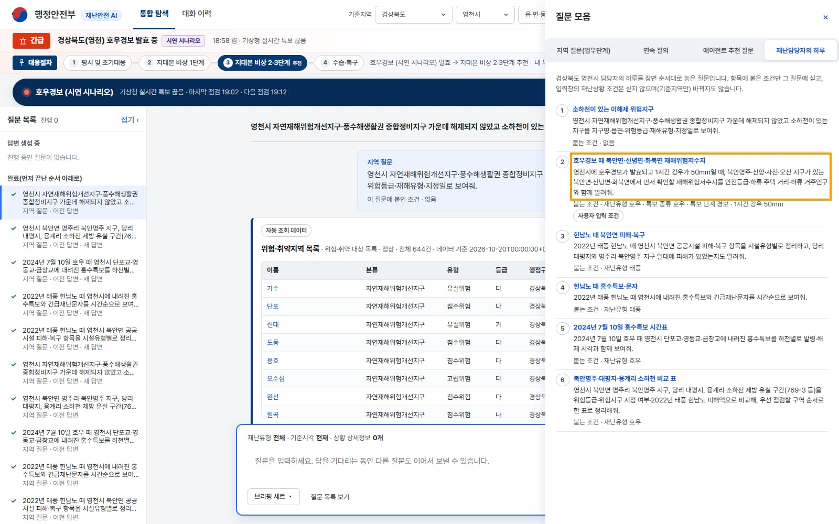
17
영천 · 10:00 · 영천 창 · yc_safety02
① 누르기
실시간
경보·1시간 50mm 가정 — 재해위험저수지
무대 2:15~2:45 · 누적 18:50~20:10 · 기다림 있음
담당자 상황 경보(시나리오)·1시간 50mm 가정 — 네 지구가 있는 세 읍면의 재해위험저수지
누를 것
[질문 목록 보기] → 「재난담당자의 하루」 탭
「호우경보 때 북안면·신녕면·화북면 재해위험저수지」 한 번만 누르기
말풍선의 「이 질문에 붙인 조건」 줄을 가리킨다
기다리는 동안 자동 조회 표 대평지·화남지 행 상세를 연다
답이 오면 저수지명 칸으로 화남지·대평지 행을 찾아 원천 칸만 짚기
보내는 질문
영천시에 호우경보가 발효되고 1시간 강우가 50mm일 때, 북안명주·신양·자천·오산 지구가 있는 북안면·신녕면·화북면에서 먼저 확인할 재해위험저수지를 안전등급·하류 주택 거리·하류 거주인구와 함께 알려줘.
붙는 조건 · 재난유형 호우 · 특보 종류 호우 · 특보 단계 경보 · 1시간 강우 50mm
기다리는 동안
① 자동 조회 표 대평지 행 상세 ② 화남지 행 상세 ③ 단계 16 표의 네 지구·세 읍면 ④ 지도를 북안면으로 맞추며 「경보 아래 저수지의 등급·하류 주택 거리·거주인구를 묻고 있습니다」
주황 테두리 = 누를 곳 · 로컬 리허설 화면(2026-10-30)
Notes:
단계 17 · 영천 · 10:00 · 경보·1시간 50mm 가정 — 재해위험저수지
방식 실시간 · 무대 2:15~2:45 · 누적 18:50~20:10
[담당자 상황] 경보(시나리오)·1시간 50mm 가정 — 네 지구가 있는 세 읍면의 재해위험저수지
[누를 것]
1. [질문 목록 보기] → 「재난담당자의 하루」 탭
2. 「호우경보 때 북안면·신녕면·화북면 재해위험저수지」 한 번만 누르기
3. 말풍선의 「이 질문에 붙인 조건」 줄을 가리킨다
4. 기다리는 동안 자동 조회 표 대평지·화남지 행 상세를 연다
5. 답이 오면 저수지명 칸으로 화남지·대평지 행을 찾아 원천 칸만 짚기
[질문]
영천시에 호우경보가 발효되고 1시간 강우가 50mm일 때, 북안명주·신양·자천·오산 지구가 있는 북안면·신녕면·화북면에서 먼저 확인할 재해위험저수지를 안전등급·하류 주택 거리·하류 거주인구와 함께 알려줘.
붙는 조건: 재난유형 호우 · 특보 종류 호우 · 특보 단계 경보 · 1시간 강우 50mm
[기다리는 동안]
① 자동 조회 표 대평지 행 상세 ② 화남지 행 상세 ③ 단계 16 표의 네 지구·세 읍면 ④ 지도를 북안면으로 맞추며 「경보 아래 저수지의 등급·하류 주택 거리·거주인구를 묻고 있습니다」
질문 YC-02 — 영천 실시간 장면(사용자 결정 2026-10-30 「YC-02 실시간 (권장)」). 처리 시간 녹화 75.2초 · 리허설 106.1초 — 같은 질문도 실행마다 흔들린다. 무대 = 누름 10초 + 대기 80~110초 + 읽기 45초. 처리 시간은 말하지 않는다. 답이 일찍 오면 기다리는 동안의 ③④는 건너뛴다. 조건은 그 질문에만 붙고 세션 조건은 그대로다(말풍선에 「사용자 입력 조건」 표지). 보내지는 모양: 독립 문장 · 특보 참조 없음(가정 조건만). 먼저 뜨는 것: 자동 조회 「잠재 위험요소·취약시설 목록」(영천 22 = 재해위험저수지 20 + 지하차도 2, 0.6~0.7초) → 대평지 행 상세(안전등급·하류 거리 — 자동 조회 값). 상세에서는 안전등급·하류 거리 칸만 짚는다. 원천 칸 값(녹화·리허설 같음): 화남지(신녕면) D · 100m · 41명 / 대평지(북안면) D · 200m · 53명 · 저수용량 492.3천톤. 무대 답 글은 녹화와 다르다 → 결론·순위를 읽지 않고 원천 칸(읍·면 · 저수지명 · 안전등급 · 하류 주택 거리 · 하류 거주인구 · 저수량)만 칸 이름으로 짚는다. 두 행이 없으면 다른 저수지는 읽지 않고 자동 조회 표의 두 행 상세로 짚고 단계 18로 간다(다음 질문 글이 대평지를 부른다). 지도(녹화 7 · 리허설 0)는 말하지 않는다. 읽지 않을 것: 에이전트가 센 수·순위(최우선 몇 개소 · 1순위 칸 · 총 몇 개소), 상송지 등 다른 저수지, 정비·공사 서술(결론 문장 · 사업 추진 칸 · 항목 끝 괄호 · 순찰 단락 · 출처 줄), 해제된 저수지 표(금곡2지·석불지·마현지), 실시간 수위·여유고 점검 권고 절 — 무대 답이 정비·공사 쪽으로 다시 쓰여도 원천 칸만 짚는다. 원천 값이 화면과 다르면 화면을 읽는다. 실시간 보호: 시연 24시간 안에 어느 계정으로도 이 항목을 누르지 않는다(예열 대상에서 빠져 있다). 대체 답은 24시간보다 앞서 받아 대화 이력에 둔다.

Slide 53
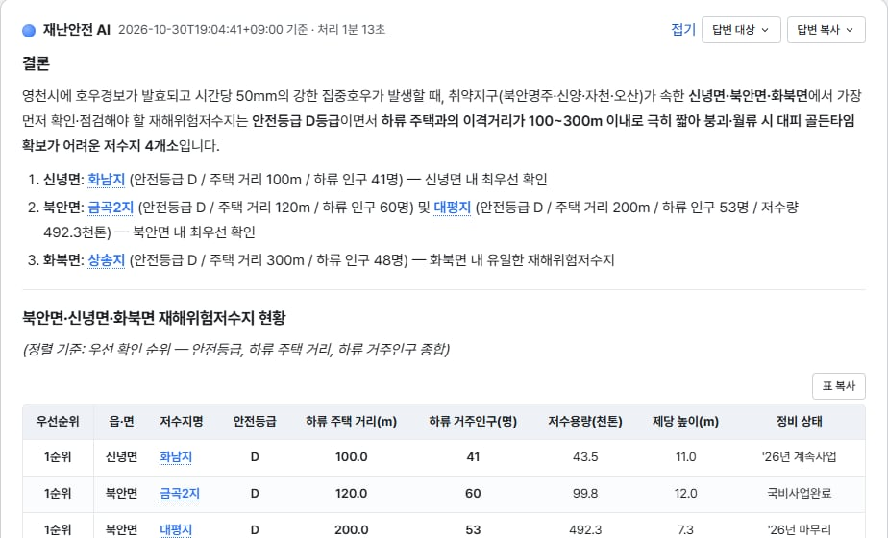
17
영천 · 10:00 · 영천 창 · yc_safety02
② 짚기·말하기
실시간
경보·1시간 50mm 가정 — 재해위험저수지
무대 2:15~2:45 · 누적 18:50~20:10 · 기다림 있음
화면에서 짚을 것
말풍선 「이 질문에 붙인 조건 · 재난유형 호우 · 특보 종류 호우 · 특보 단계 경보 · 1시간 강우 50mm」
화남지(신녕면) — 안전등급 D · 하류 주택 거리 100m · 하류 거주인구 41명
대평지(북안면) — 안전등급 D · 200m · 53명 · 저수용량 492.3천톤
칸 이름·행 순서는 실행마다 다르다 — 저수지명 칸으로 두 행을 찾는다
말할 것
조건은 이 질문에만 붙어 갑니다 — 말풍선에 보낸 조건이 그대로 보입니다.
화남지는 D등급, 하류 주택까지 100m, 하류 거주인구 41명입니다. 대평지는 D등급, 200m, 53명입니다.
대평지는 북안면이고, 북안면에는 가등급 북안명주도 있습니다 — 실제로 피해가 났는지 봅니다.
주의
결론·순위·에이전트가 센 저수지 수는 읽지 않는다 — 화남지·대평지 두 행만
사업·추진 칸, 해제된 저수지 표, 실시간 점검 권고 절은 읽지 않는다
답 첫 문장의 조건 글을 프리셋이 반영된 증거로 말하지 않는다
다음
막히면
대평지·명주리에 실제 피해가 났는지 → 단계 18
180초를 넘기면 보내 둔 채 단계 18로 — 답은 나중에 왼쪽 「질문 목록」에서. 대체: 대화 이력의 앞서 받은 답, 또는 자동 조회 두 행 상세
Notes:
단계 17 · 영천 · 10:00 · 경보·1시간 50mm 가정 — 재해위험저수지
방식 실시간 · 무대 2:15~2:45 · 누적 18:50~20:10
[짚을 것]
- 말풍선 「이 질문에 붙인 조건 · 재난유형 호우 · 특보 종류 호우 · 특보 단계 경보 · 1시간 강우 50mm」
- 화남지(신녕면) — 안전등급 D · 하류 주택 거리 100m · 하류 거주인구 41명
- 대평지(북안면) — 안전등급 D · 200m · 53명 · 저수용량 492.3천톤
- 칸 이름·행 순서는 실행마다 다르다 — 저수지명 칸으로 두 행을 찾는다
[말할 것]
조건은 이 질문에만 붙어 갑니다 — 말풍선에 보낸 조건이 그대로 보입니다.
화남지는 D등급, 하류 주택까지 100m, 하류 거주인구 41명입니다. 대평지는 D등급, 200m, 53명입니다.
대평지는 북안면이고, 북안면에는 가등급 북안명주도 있습니다 — 실제로 피해가 났는지 봅니다.
[주의]
- 결론·순위·에이전트가 센 저수지 수는 읽지 않는다 — 화남지·대평지 두 행만
- 사업·추진 칸, 해제된 저수지 표, 실시간 점검 권고 절은 읽지 않는다
- 답 첫 문장의 조건 글을 프리셋이 반영된 증거로 말하지 않는다
[막히면] 180초를 넘기면 보내 둔 채 단계 18로 — 답은 나중에 왼쪽 「질문 목록」에서. 대체: 대화 이력의 앞서 받은 답, 또는 자동 조회 두 행 상세
[다음] 대평지·명주리에 실제 피해가 났는지 → 단계 18
질문 YC-02 — 영천 실시간 장면(사용자 결정 2026-10-30 「YC-02 실시간 (권장)」). 처리 시간 녹화 75.2초 · 리허설 106.1초 — 같은 질문도 실행마다 흔들린다. 무대 = 누름 10초 + 대기 80~110초 + 읽기 45초. 처리 시간은 말하지 않는다. 답이 일찍 오면 기다리는 동안의 ③④는 건너뛴다. 조건은 그 질문에만 붙고 세션 조건은 그대로다(말풍선에 「사용자 입력 조건」 표지). 보내지는 모양: 독립 문장 · 특보 참조 없음(가정 조건만). 먼저 뜨는 것: 자동 조회 「잠재 위험요소·취약시설 목록」(영천 22 = 재해위험저수지 20 + 지하차도 2, 0.6~0.7초) → 대평지 행 상세(안전등급·하류 거리 — 자동 조회 값). 상세에서는 안전등급·하류 거리 칸만 짚는다. 원천 칸 값(녹화·리허설 같음): 화남지(신녕면) D · 100m · 41명 / 대평지(북안면) D · 200m · 53명 · 저수용량 492.3천톤. 무대 답 글은 녹화와 다르다 → 결론·순위를 읽지 않고 원천 칸(읍·면 · 저수지명 · 안전등급 · 하류 주택 거리 · 하류 거주인구 · 저수량)만 칸 이름으로 짚는다. 두 행이 없으면 다른 저수지는 읽지 않고 자동 조회 표의 두 행 상세로 짚고 단계 18로 간다(다음 질문 글이 대평지를 부른다). 지도(녹화 7 · 리허설 0)는 말하지 않는다. 읽지 않을 것: 에이전트가 센 수·순위(최우선 몇 개소 · 1순위 칸 · 총 몇 개소), 상송지 등 다른 저수지, 정비·공사 서술(결론 문장 · 사업 추진 칸 · 항목 끝 괄호 · 순찰 단락 · 출처 줄), 해제된 저수지 표(금곡2지·석불지·마현지), 실시간 수위·여유고 점검 권고 절 — 무대 답이 정비·공사 쪽으로 다시 쓰여도 원천 칸만 짚는다. 원천 값이 화면과 다르면 화면을 읽는다. 실시간 보호: 시연 24시간 안에 어느 계정으로도 이 항목을 누르지 않는다(예열 대상에서 빠져 있다). 대체 답은 24시간보다 앞서 받아 대화 이력에 둔다.

Slide 54
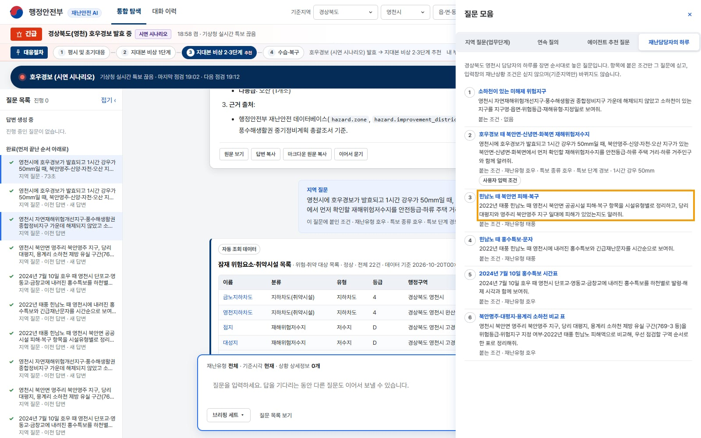
18
영천 · 13:30 · 영천 창 · yc_safety02
① 누르기
예열
과거 사례 — 힌남노 때 북안면 피해·복구
무대 0:55 · 누적 19:45~21:05 · 바로 뜸
담당자 상황 오늘 본 대평지·북안명주가 2022년 힌남노 때 실제로 부서졌나
누를 것
[질문 목록 보기] → 「재난담당자의 하루」 탭
「힌남노 때 북안면 피해·복구」 한 번만 누르기
「유사재난 사례」를 내려 18위 힌남노 사건 → 「근거」·「피해·복구」
답의 결론 줄·시설유형 표 소하천 행·세부 목록 두 줄을 짚는다
보내는 질문
2022년 태풍 힌남노 때 영천시 북안면 공공시설 피해·복구 항목을 시설유형별로 정리하고, 당리 대평지와 명주리 북안명주 지구 일대에 피해가 있었는지도 알려줘.
붙는 조건 · 재난유형 태풍
주황 테두리 = 누를 곳 · 로컬 리허설 화면(2026-10-30)
Notes:
단계 18 · 영천 · 13:30 · 과거 사례 — 힌남노 때 북안면 피해·복구
방식 예열 · 무대 0:55 · 누적 19:45~21:05
[담당자 상황] 오늘 본 대평지·북안명주가 2022년 힌남노 때 실제로 부서졌나
[누를 것]
1. [질문 목록 보기] → 「재난담당자의 하루」 탭
2. 「힌남노 때 북안면 피해·복구」 한 번만 누르기
3. 「유사재난 사례」를 내려 18위 힌남노 사건 → 「근거」·「피해·복구」
4. 답의 결론 줄·시설유형 표 소하천 행·세부 목록 두 줄을 짚는다
[질문]
2022년 태풍 힌남노 때 영천시 북안면 공공시설 피해·복구 항목을 시설유형별로 정리하고, 당리 대평지와 명주리 북안명주 지구 일대에 피해가 있었는지도 알려줘.
붙는 조건: 재난유형 태풍
질문 YC-04 · 예열 — 처리 시간 녹화 135.8초 · 리허설 105.5초. 무대 55초. 붙는 조건: 재난유형 태풍. 먼저 뜨는 것: 자동 조회 「유사재난 사례」(영천·태풍) — 기간·키워드를 넣지 않아 힌남노는 18위라 내려서 누른다 → 사건 상세 「피해·복구」 · 「근거」 칸(2022 재해연보 p.146 — 받은 글자 그대로 읽는다). 쪽을 물으면 「재해연보의 사건 목록 쪽입니다. 인용 문단·쪽 이미지는 구축 전입니다.」 원천 값(두 번 다 같았다): 결론 총 18건 · 3억 5,987만 원(결론 줄을 가리키며) / 시설유형 표 소하천 9건 · 214,948,000 / 세부 목록(시설유형·피해내용 칸으로 찾는다) 수리시설 대평지 방수로 파손 62,068,000 · 하천 기본시설 명주리 573-1 제방붕괴 19,007,000 / 용계리 줄 769-3·771-1·766·777(법정리 이름으로). 지도(녹화 10 · 리허설 9)는 말하지 않는다. 읽지 않을 것: 「가장 큰」·「대표 지번」·「핵심 구역」(에이전트 표현 — 리허설에는 없었다), 상세 단락의 「참고」 줄(리허설 — 대평지 D등급 지정 · 북안명주 「정비사업이 추진 중」 — 정비 서술), 답 끝 권고 절, 사유시설 건수(당리 34건 등), 복구비 칸 「중앙취합중」. 원천 값이 화면과 다르면 화면을 읽는다. 답 위 [새로 받기]는 누르지 않는다(2분 대기가 생긴다).

Slide 55
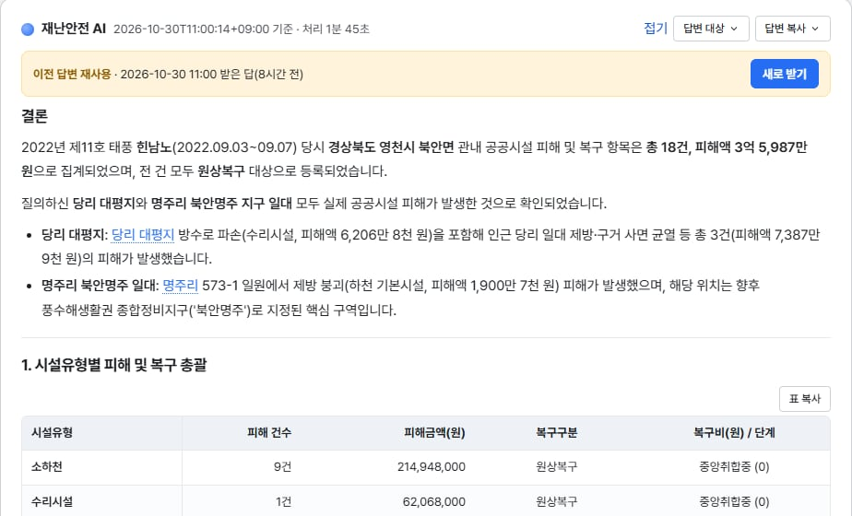
18
영천 · 13:30 · 영천 창 · yc_safety02
② 짚기·말하기
예열
과거 사례 — 힌남노 때 북안면 피해·복구
무대 0:55 · 누적 19:45~21:05 · 바로 뜸
화면에서 짚을 것
사건 상세 「근거」 칸 — 받은 글자 그대로(「2022 재해연보 p.146」)
결론 줄 총 18건 · 3억 5,987만 원 / 시설유형 표 소하천 9건 · 214,948,000
세부 목록 — 대평지 방수로 파손 62,068,000 · 명주리 573-1 제방붕괴 19,007,000
세부 목록 용계리 줄 769-3·771-1·766·777 — 법정리 이름으로 짚는다
말할 것
아침에 고른 대평지의 방수로가 파손됐고, 명주리 573-1에서 제방이 붕괴됐습니다.
18건 가운데 소하천이 9건이고, 피해가 난 리에 용계리가 있습니다.
주의
「가장 큰」·「대표 지번」·「핵심 구역」은 읽지 않는다 — 금액은 세부 목록 줄로
상세 단락 「참고」 줄과 답 끝 권고 절은 읽지 않는다
사유시설 건수(당리 34건 등)와 복구비 칸 「중앙취합중」은 읽지 않는다
다음
막히면
(선택) 단계 18-1, 아니면 세 곳을 맞댄 보고 표 → 단계 19
사건 상세 「피해·복구」 표(자동 조회 값)로 소하천 항목을 보인다
Notes:
단계 18 · 영천 · 13:30 · 과거 사례 — 힌남노 때 북안면 피해·복구
방식 예열 · 무대 0:55 · 누적 19:45~21:05
[짚을 것]
- 사건 상세 「근거」 칸 — 받은 글자 그대로(「2022 재해연보 p.146」)
- 결론 줄 총 18건 · 3억 5,987만 원 / 시설유형 표 소하천 9건 · 214,948,000
- 세부 목록 — 대평지 방수로 파손 62,068,000 · 명주리 573-1 제방붕괴 19,007,000
- 세부 목록 용계리 줄 769-3·771-1·766·777 — 법정리 이름으로 짚는다
[말할 것]
아침에 고른 대평지의 방수로가 파손됐고, 명주리 573-1에서 제방이 붕괴됐습니다.
18건 가운데 소하천이 9건이고, 피해가 난 리에 용계리가 있습니다.
[주의]
- 「가장 큰」·「대표 지번」·「핵심 구역」은 읽지 않는다 — 금액은 세부 목록 줄로
- 상세 단락 「참고」 줄과 답 끝 권고 절은 읽지 않는다
- 사유시설 건수(당리 34건 등)와 복구비 칸 「중앙취합중」은 읽지 않는다
[막히면] 사건 상세 「피해·복구」 표(자동 조회 값)로 소하천 항목을 보인다
[다음] (선택) 단계 18-1, 아니면 세 곳을 맞댄 보고 표 → 단계 19
질문 YC-04 · 예열 — 처리 시간 녹화 135.8초 · 리허설 105.5초. 무대 55초. 붙는 조건: 재난유형 태풍. 먼저 뜨는 것: 자동 조회 「유사재난 사례」(영천·태풍) — 기간·키워드를 넣지 않아 힌남노는 18위라 내려서 누른다 → 사건 상세 「피해·복구」 · 「근거」 칸(2022 재해연보 p.146 — 받은 글자 그대로 읽는다). 쪽을 물으면 「재해연보의 사건 목록 쪽입니다. 인용 문단·쪽 이미지는 구축 전입니다.」 원천 값(두 번 다 같았다): 결론 총 18건 · 3억 5,987만 원(결론 줄을 가리키며) / 시설유형 표 소하천 9건 · 214,948,000 / 세부 목록(시설유형·피해내용 칸으로 찾는다) 수리시설 대평지 방수로 파손 62,068,000 · 하천 기본시설 명주리 573-1 제방붕괴 19,007,000 / 용계리 줄 769-3·771-1·766·777(법정리 이름으로). 지도(녹화 10 · 리허설 9)는 말하지 않는다. 읽지 않을 것: 「가장 큰」·「대표 지번」·「핵심 구역」(에이전트 표현 — 리허설에는 없었다), 상세 단락의 「참고」 줄(리허설 — 대평지 D등급 지정 · 북안명주 「정비사업이 추진 중」 — 정비 서술), 답 끝 권고 절, 사유시설 건수(당리 34건 등), 복구비 칸 「중앙취합중」. 원천 값이 화면과 다르면 화면을 읽는다. 답 위 [새로 받기]는 누르지 않는다(2분 대기가 생긴다).

Slide 56
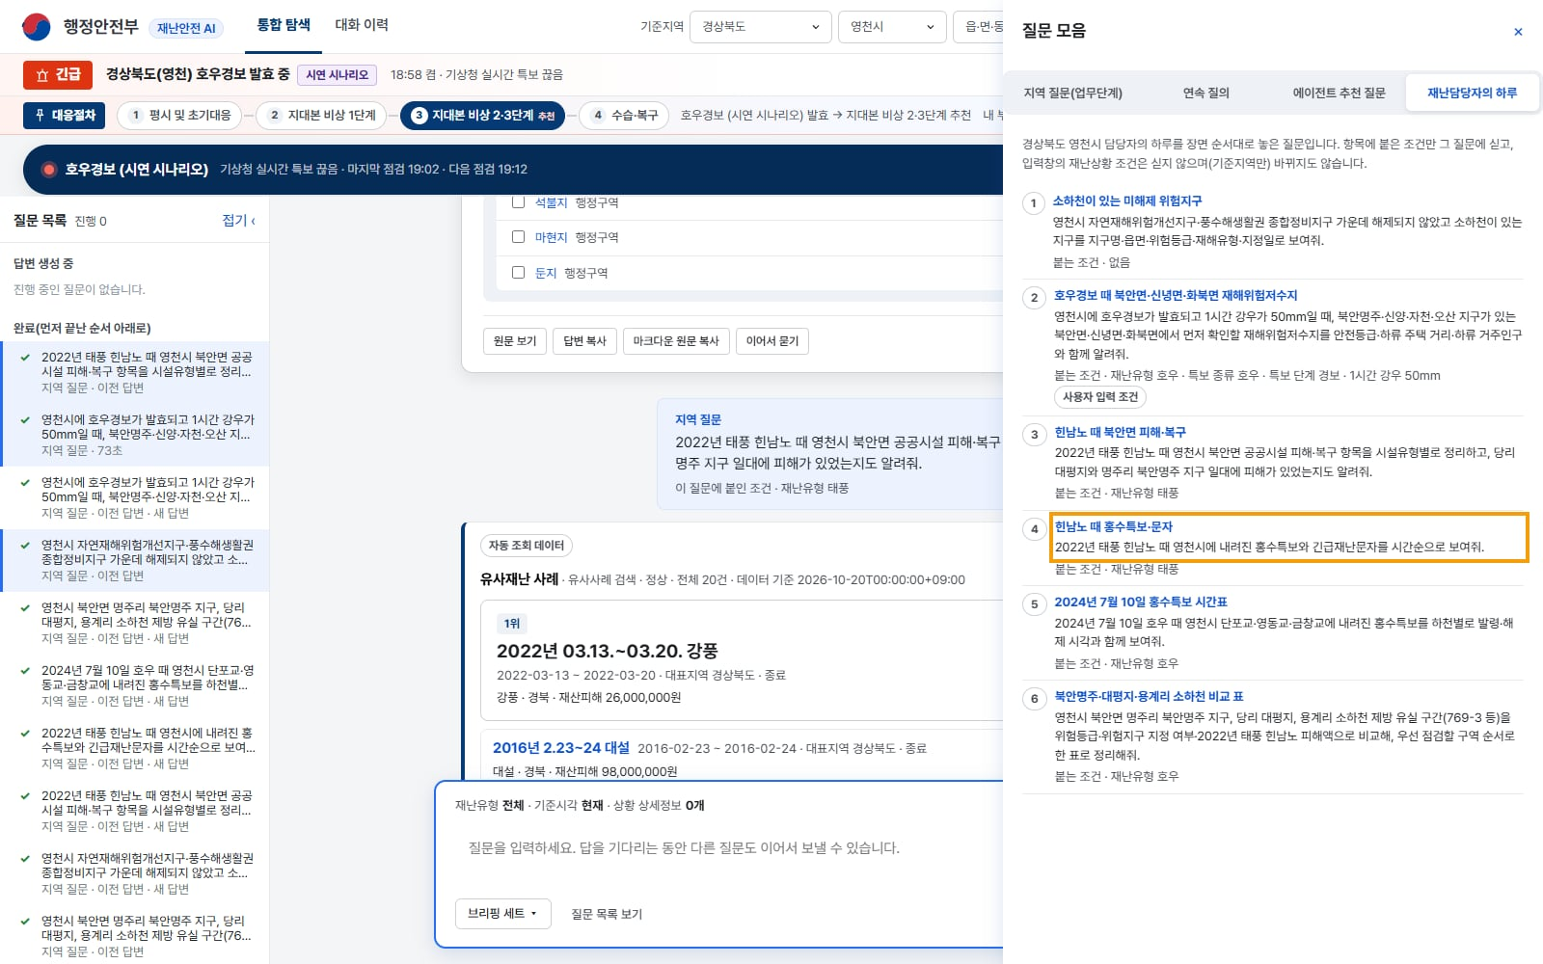
18-1
영천 · 14:00 · 영천 창 · yc_safety02
① 누르기
선택
예열
힌남노 특보·문자 → 2024-07-10 시간표
무대 (1:50) · 바로 뜸
담당자 상황 힌남노 당시 특보·문자를 찾고, 답이 가리킨 기록 있는 날을 받는다
누를 것
[질문 목록 보기] → 「재난담당자의 하루」 → 「힌남노 때 홍수특보·문자」
첫 답에서 특보 없음·문자 자료 범위·기록 있는 날 줄을 짚는다
[질문 목록 보기] → 「재난담당자의 하루」 → 「2024년 7월 10일 홍수특보 시간표」
둘째 답에서 하천별 발령 시각·해제 시각·지속 시간 칸을 짚는다
보내는 질문
2022년 태풍 힌남노 때 영천시에 내려진 홍수특보와 긴급재난문자를 시간순으로 보여줘.
→ 2024년 7월 10일 호우 때 영천시 단포교·영동교·금창교에 내려진 홍수특보를 하천별로 발령·해제 시각과 함께 보여줘.
붙는 조건 · 재난유형 태풍
붙는 조건 · 재난유형 호우
주황 테두리 = 누를 곳 · 로컬 리허설 화면(2026-10-30)
Notes:
단계 18-1 · 영천 · 14:00 · 힌남노 특보·문자 → 2024-07-10 시간표
방식 예열(선택) · 무대 (1:50)
[담당자 상황] 힌남노 당시 특보·문자를 찾고, 답이 가리킨 기록 있는 날을 받는다
[누를 것]
1. [질문 목록 보기] → 「재난담당자의 하루」 → 「힌남노 때 홍수특보·문자」
2. 첫 답에서 특보 없음·문자 자료 범위·기록 있는 날 줄을 짚는다
3. [질문 목록 보기] → 「재난담당자의 하루」 → 「2024년 7월 10일 홍수특보 시간표」
4. 둘째 답에서 하천별 발령 시각·해제 시각·지속 시간 칸을 짚는다
[질문]
2022년 태풍 힌남노 때 영천시에 내려진 홍수특보와 긴급재난문자를 시간순으로 보여줘.
→ 2024년 7월 10일 호우 때 영천시 단포교·영동교·금창교에 내려진 홍수특보를 하천별로 발령·해제 시각과 함께 보여줘.
붙는 조건: 재난유형 태풍
→ 재난유형 호우
선택 장면 — YC-05 → YC-06, 둘 다 예열 필수. 무대 1분 50초(둘째 질문을 빼면 55초). ① YC-05 「힌남노 때 홍수특보·문자」 · 붙는 조건 재난유형 태풍 · 처리 녹화 125.5초 · 리허설 135.7초 · 지도 0. 원천 값(두 번 다 같았다): 홍수특보는 없다(「0건」 표기는 녹화에만 — 「없다고 답했다」로만), 2022년 9월 문자는 자료 범위 밖(리허설은 범위를 2023년 9월 16일~2026년 6월 10일로 밝힘), 기록이 있는 날 2024년 7월 10일 호우(단포교·영동교·금창교). 「정보 부족」 표시는 화면에 따로 뜨지 않는다 — 답 글의 그 문장을 짚는다. 리허설 답은 2024-07-10 발령·해제 표를 첫 답 안에 이미 보였다 → 그때는 둘째 질문을 「그날을 하천별로 다시 받습니다」로 말하거나 뺀다(무대 판단). 답 끝 안내 단락(리허설 「공공시설 5건」 — 단계 18의 18건과 어긋나 보인다 · 외부 포털 안내)과 다른 지역 특보 표는 읽지 않는다. 자료 범위 이야기는 이 답에 한정해 말한다(「없는 자료는 늘 없다고 답한다」 같은 일반 주장은 하지 않는다). ② YC-06 「2024년 7월 10일 홍수특보 시간표」 · 붙는 조건 재난유형 호우 · 처리 녹화 135.7초 · 리허설 175.9초 · 지도 0. 원천 값(두 번 다 같았다): 자호천 영천시(단포교) 발령 2024-07-10 08:00 · 해제 2024-07-10 13:30 · 5시간 30분, 금창교 11시간 20분 — 데이터 조회 실측과 같은 값. 리허설은 「특보 구분」 칸이 더 있고 특보 번호 글자 사이가 다르다 → 칸 이름(발령 시각·해제 시각·지속 시간)으로 찾는다. 원천 값이 화면과 다르면 화면을 읽는다. 답 위 [새로 받기]는 누르지 않는다.

Slide 57
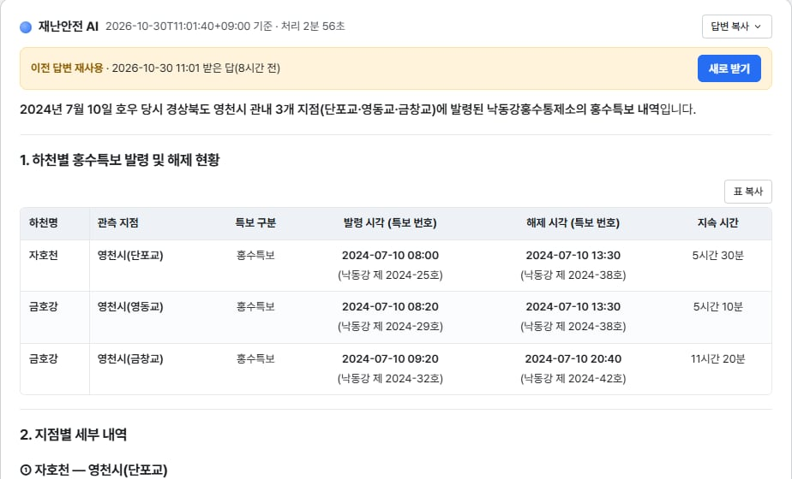
18-1
영천 · 14:00 · 영천 창 · yc_safety02
② 짚기·말하기
선택
예열
힌남노 특보·문자 → 2024-07-10 시간표
무대 (1:50) · 바로 뜸
화면에서 짚을 것
첫 답 — 홍수특보는 없다고 답한 줄
첫 답 — 2022년 9월 문자는 자료 범위 밖이라고 밝힌 줄
첫 답 — 2024년 7월 10일 단포교·영동교·금창교 기록을 가리킨 줄
둘째 답 자호천 단포교 — 발령 08:00 · 해제 13:30 · 5시간 30분 / 금창교 11시간 20분
말할 것
2022년은 없다고 답하고, 기록이 있는 날(2024-07-10)을 답이 직접 가리켜 그 시간표를 받습니다.
(첫 답에 그날 표가 이미 보이면) 그날 표도 함께 왔습니다 — 하천별로 다시 받습니다.
주의
홍수특보는 「없다고 답했다」로만 말한다 — 건수는 말하지 않는다
답 끝 안내 단락과 다른 지역(경주·포항·울산·밀양) 특보 표는 읽지 않는다
지점별 「특징」 단락은 에이전트 서술 — 읽지 않는다
다음
막히면
단계 19 「북안명주·대평지·용계리 소하천 비교 표」로
예열이 빗나가면 보내 둔 채 단계 19로. 첫 답에 그날 표가 이미 있으면 둘째 질문은 빼도 된다(0:55)
Notes:
단계 18-1 · 영천 · 14:00 · 힌남노 특보·문자 → 2024-07-10 시간표
방식 예열(선택) · 무대 (1:50)
[짚을 것]
- 첫 답 — 홍수특보는 없다고 답한 줄
- 첫 답 — 2022년 9월 문자는 자료 범위 밖이라고 밝힌 줄
- 첫 답 — 2024년 7월 10일 단포교·영동교·금창교 기록을 가리킨 줄
- 둘째 답 자호천 단포교 — 발령 08:00 · 해제 13:30 · 5시간 30분 / 금창교 11시간 20분
[말할 것]
2022년은 없다고 답하고, 기록이 있는 날(2024-07-10)을 답이 직접 가리켜 그 시간표를 받습니다.
(첫 답에 그날 표가 이미 보이면) 그날 표도 함께 왔습니다 — 하천별로 다시 받습니다.
[주의]
- 홍수특보는 「없다고 답했다」로만 말한다 — 건수는 말하지 않는다
- 답 끝 안내 단락과 다른 지역(경주·포항·울산·밀양) 특보 표는 읽지 않는다
- 지점별 「특징」 단락은 에이전트 서술 — 읽지 않는다
[막히면] 예열이 빗나가면 보내 둔 채 단계 19로. 첫 답에 그날 표가 이미 있으면 둘째 질문은 빼도 된다(0:55)
[다음] 단계 19 「북안명주·대평지·용계리 소하천 비교 표」로
선택 장면 — YC-05 → YC-06, 둘 다 예열 필수. 무대 1분 50초(둘째 질문을 빼면 55초). ① YC-05 「힌남노 때 홍수특보·문자」 · 붙는 조건 재난유형 태풍 · 처리 녹화 125.5초 · 리허설 135.7초 · 지도 0. 원천 값(두 번 다 같았다): 홍수특보는 없다(「0건」 표기는 녹화에만 — 「없다고 답했다」로만), 2022년 9월 문자는 자료 범위 밖(리허설은 범위를 2023년 9월 16일~2026년 6월 10일로 밝힘), 기록이 있는 날 2024년 7월 10일 호우(단포교·영동교·금창교). 「정보 부족」 표시는 화면에 따로 뜨지 않는다 — 답 글의 그 문장을 짚는다. 리허설 답은 2024-07-10 발령·해제 표를 첫 답 안에 이미 보였다 → 그때는 둘째 질문을 「그날을 하천별로 다시 받습니다」로 말하거나 뺀다(무대 판단). 답 끝 안내 단락(리허설 「공공시설 5건」 — 단계 18의 18건과 어긋나 보인다 · 외부 포털 안내)과 다른 지역 특보 표는 읽지 않는다. 자료 범위 이야기는 이 답에 한정해 말한다(「없는 자료는 늘 없다고 답한다」 같은 일반 주장은 하지 않는다). ② YC-06 「2024년 7월 10일 홍수특보 시간표」 · 붙는 조건 재난유형 호우 · 처리 녹화 135.7초 · 리허설 175.9초 · 지도 0. 원천 값(두 번 다 같았다): 자호천 영천시(단포교) 발령 2024-07-10 08:00 · 해제 2024-07-10 13:30 · 5시간 30분, 금창교 11시간 20분 — 데이터 조회 실측과 같은 값. 리허설은 「특보 구분」 칸이 더 있고 특보 번호 글자 사이가 다르다 → 칸 이름(발령 시각·해제 시각·지속 시간)으로 찾는다. 원천 값이 화면과 다르면 화면을 읽는다. 답 위 [새로 받기]는 누르지 않는다.

Slide 58
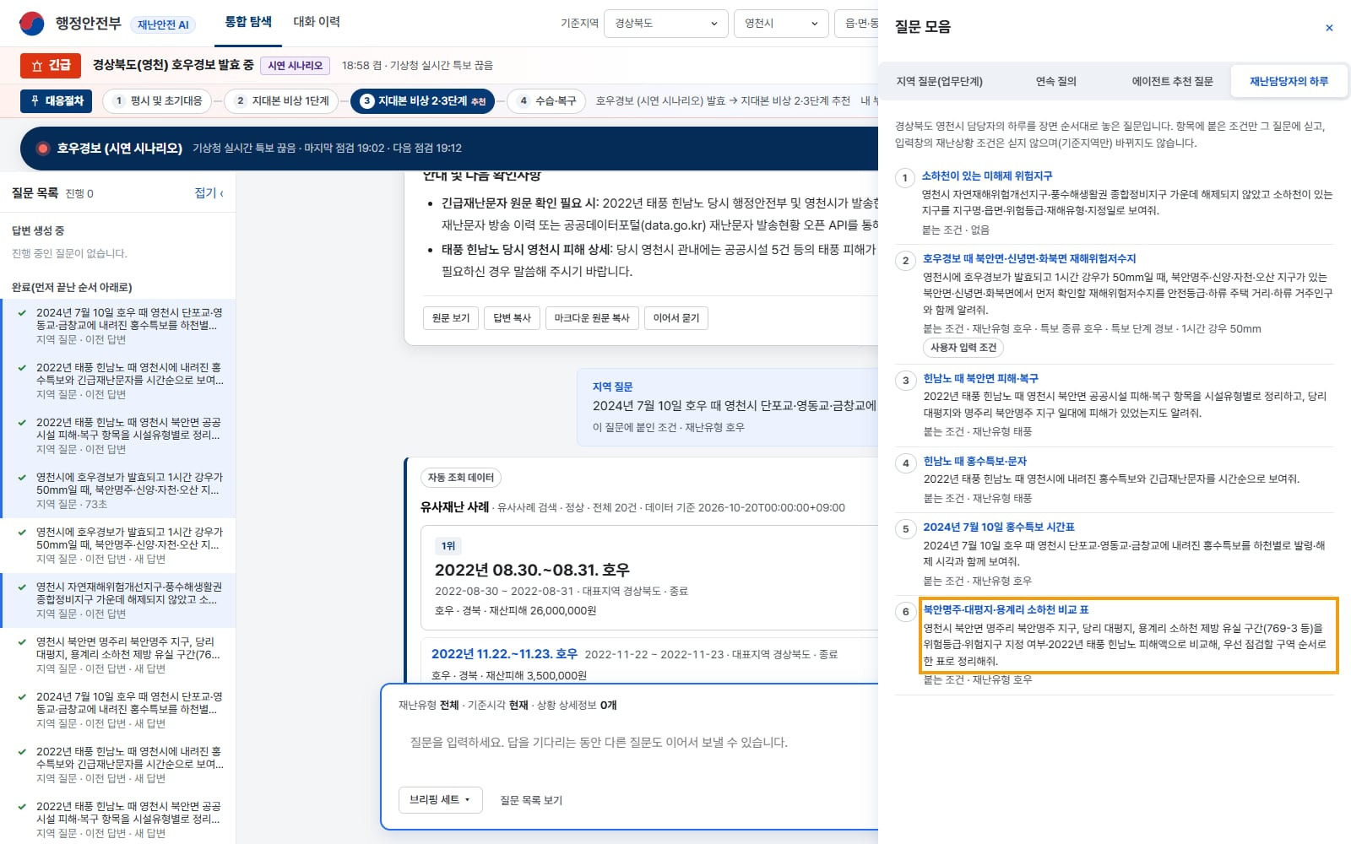
19
영천 · 17:30 · 영천 창 · yc_safety02
① 누르기
예열
보고 — 북안명주·대평지·용계리 비교 표
무대 0:55 · 누적 20:40~22:00 · 바로 뜸
담당자 상황 오늘 나온 세 곳을 위험등급·지정 여부·힌남노 피해액으로 한 표에 놓고 보고한다
누를 것
[질문 목록 보기] → 「재난담당자의 하루」 탭
「북안명주·대평지·용계리 소하천 비교 표」 한 번만 누르기
답 표에서 구역명 칸으로 세 행을 찾아 지정 여부·등급·피해액 칸 짚기
우선순위 칸은 가리키기만 하고 멘트로 소개한다
보내는 질문
영천시 북안면 명주리 북안명주 지구, 당리 대평지, 용계리 소하천 제방 유실 구간(769-3 등)을 위험등급·위험지구 지정 여부·2022년 태풍 힌남노 피해액으로 비교해, 우선 점검할 구역 순서로 한 표로 정리해줘.
붙는 조건 · 재난유형 호우
주황 테두리 = 누를 곳 · 로컬 리허설 화면(2026-10-30)
Notes:
단계 19 · 영천 · 17:30 · 보고 — 북안명주·대평지·용계리 비교 표
방식 예열 · 무대 0:55 · 누적 20:40~22:00
[담당자 상황] 오늘 나온 세 곳을 위험등급·지정 여부·힌남노 피해액으로 한 표에 놓고 보고한다
[누를 것]
1. [질문 목록 보기] → 「재난담당자의 하루」 탭
2. 「북안명주·대평지·용계리 소하천 비교 표」 한 번만 누르기
3. 답 표에서 구역명 칸으로 세 행을 찾아 지정 여부·등급·피해액 칸 짚기
4. 우선순위 칸은 가리키기만 하고 멘트로 소개한다
[질문]
영천시 북안면 명주리 북안명주 지구, 당리 대평지, 용계리 소하천 제방 유실 구간(769-3 등)을 위험등급·위험지구 지정 여부·2022년 태풍 힌남노 피해액으로 비교해, 우선 점검할 구역 순서로 한 표로 정리해줘.
붙는 조건: 재난유형 호우
질문 YC-09 · 예열 필수 — 처리 녹화 125.8초 · 리허설 158.6초. 무대 55초. 붙는 조건: 재난유형 호우. 정비계획은 묻지 않는다. 먼저 뜨는 것: 자동 조회 「위험·취약지역 목록」(북안명주 행) + 「잠재 위험요소·취약시설 목록」(대평지 행) — 북안명주 행은 누르지 않는다(상세에 사업내용·기간 칸). 답 표는 구역명 칸으로 행을 찾는다(리허설은 「소재지」 칸이 생기고 칸 순서·피해액 꼴 「6,206.8만 원」이 달랐다). 원천 값(두 번 다 같았다): 대평지 — 지정(재해위험저수지, 2023-01-09) · D등급 · 62,068,000원 / 북안명주 — 지정(풍수해생활권, 2024-04-30 · 리허설 「풍수해생활권 종합정비지구」) · 가 등급 · 19,007,000원 / 용계리 소하천 제방 유실 구간 — 미지정 · 등급 칸은 화면 글 그대로(녹화 「해당 없음」 · 리허설 「미부여」) · 피해액 칸도 글자 그대로(칸이 센 것이 갈렸다 — 녹화 769-3 한 곳 57,649,000원 · 리허설 일대 합계 8,009.9만 원). 769-3 한 곳 57,649,000원은 단계 18 표의 용계리 769-3 줄에서 두 번 다 같았다. 순위는 실행마다 바뀐다(녹화 대평지·북안명주·용계리, 리허설 대평지·용계리·북안명주) → 외우지 않는다. 「가장 큰 피해」의 주인도 갈렸다(녹화 대평지 · 리허설 용계리) → 피해액을 서로 비교하지 않는다. 정비·공사 서술은 순위 이유 문장 · 표 끝 칸 · 상세 「사업계획」 줄로 올라온다 → 읽지 않는다. 「관리 사각지대」·권고 조치 단락은 에이전트 서술. 지도(녹화 3 · 리허설 3) 이름표는 말하지 않고 표를 짚는다. 원천 값이 화면과 다르면 화면을 읽는다. 답 위 [새로 받기]는 누르지 않는다. 다음은 마무리 멘트(1분).

Slide 59
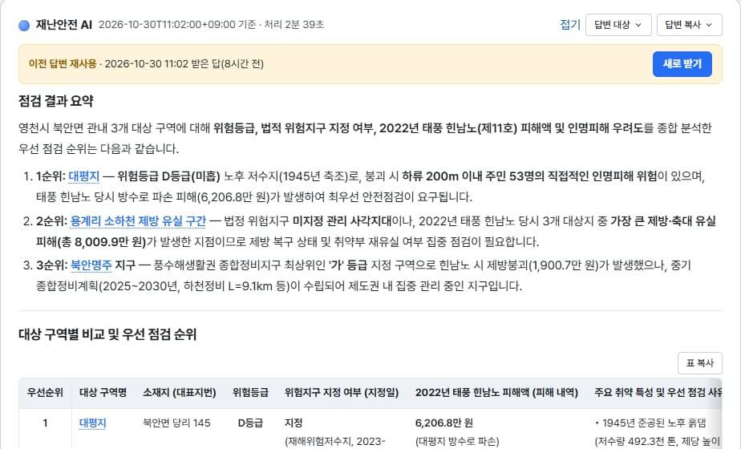
19
영천 · 17:30 · 영천 창 · yc_safety02
② 짚기·말하기
예열
보고 — 북안명주·대평지·용계리 비교 표
무대 0:55 · 누적 20:40~22:00 · 바로 뜸
화면에서 짚을 것
대평지 — 지정(재해위험저수지, 2023-01-09) · D등급 · 62,068,000원
북안명주 — 지정(풍수해생활권, 2024-04-30) · 가 등급 · 19,007,000원
용계리 소하천 — 미지정 · 등급 칸·피해액 칸은 화면 글자 그대로
우선순위 칸 — 가리키기만(순서는 실행마다 바뀐다)
말할 것
에이전트가 제시한 우선 점검 순서입니다.
대평지는 D등급·재해위험저수지 지정, 북안명주는 가등급·풍수해생활권 지정, 용계리 소하천은 위험지구 미지정입니다.
(물으면) 순위와 그 이유 글은 에이전트 서술이고, 등급·지정 여부·피해액이 원천 값입니다.
주의
결론 요약 단락(순위와 이유)은 읽지 않는다 — 순위는 외우지 않는다
피해액은 구역별 값으로만 — 서로 비교하거나 「가장 큰」이라 하지 않는다
표는 피해액 칸까지만 — 사유·특성 칸, 상세·권고 단락은 펼치지 않는다
다음
막히면
영천 보고로 닫고 마무리 멘트(1분)로
예열이 빗나가면 이 단계를 빼고 단계 18 표(소하천 9건·대평지 방수로 파손·명주리 573-1 제방붕괴)로 영천을 닫는다
Notes:
단계 19 · 영천 · 17:30 · 보고 — 북안명주·대평지·용계리 비교 표
방식 예열 · 무대 0:55 · 누적 20:40~22:00
[짚을 것]
- 대평지 — 지정(재해위험저수지, 2023-01-09) · D등급 · 62,068,000원
- 북안명주 — 지정(풍수해생활권, 2024-04-30) · 가 등급 · 19,007,000원
- 용계리 소하천 — 미지정 · 등급 칸·피해액 칸은 화면 글자 그대로
- 우선순위 칸 — 가리키기만(순서는 실행마다 바뀐다)
[말할 것]
에이전트가 제시한 우선 점검 순서입니다.
대평지는 D등급·재해위험저수지 지정, 북안명주는 가등급·풍수해생활권 지정, 용계리 소하천은 위험지구 미지정입니다.
(물으면) 순위와 그 이유 글은 에이전트 서술이고, 등급·지정 여부·피해액이 원천 값입니다.
[주의]
- 결론 요약 단락(순위와 이유)은 읽지 않는다 — 순위는 외우지 않는다
- 피해액은 구역별 값으로만 — 서로 비교하거나 「가장 큰」이라 하지 않는다
- 표는 피해액 칸까지만 — 사유·특성 칸, 상세·권고 단락은 펼치지 않는다
[막히면] 예열이 빗나가면 이 단계를 빼고 단계 18 표(소하천 9건·대평지 방수로 파손·명주리 573-1 제방붕괴)로 영천을 닫는다
[다음] 영천 보고로 닫고 마무리 멘트(1분)로
질문 YC-09 · 예열 필수 — 처리 녹화 125.8초 · 리허설 158.6초. 무대 55초. 붙는 조건: 재난유형 호우. 정비계획은 묻지 않는다. 먼저 뜨는 것: 자동 조회 「위험·취약지역 목록」(북안명주 행) + 「잠재 위험요소·취약시설 목록」(대평지 행) — 북안명주 행은 누르지 않는다(상세에 사업내용·기간 칸). 답 표는 구역명 칸으로 행을 찾는다(리허설은 「소재지」 칸이 생기고 칸 순서·피해액 꼴 「6,206.8만 원」이 달랐다). 원천 값(두 번 다 같았다): 대평지 — 지정(재해위험저수지, 2023-01-09) · D등급 · 62,068,000원 / 북안명주 — 지정(풍수해생활권, 2024-04-30 · 리허설 「풍수해생활권 종합정비지구」) · 가 등급 · 19,007,000원 / 용계리 소하천 제방 유실 구간 — 미지정 · 등급 칸은 화면 글 그대로(녹화 「해당 없음」 · 리허설 「미부여」) · 피해액 칸도 글자 그대로(칸이 센 것이 갈렸다 — 녹화 769-3 한 곳 57,649,000원 · 리허설 일대 합계 8,009.9만 원). 769-3 한 곳 57,649,000원은 단계 18 표의 용계리 769-3 줄에서 두 번 다 같았다. 순위는 실행마다 바뀐다(녹화 대평지·북안명주·용계리, 리허설 대평지·용계리·북안명주) → 외우지 않는다. 「가장 큰 피해」의 주인도 갈렸다(녹화 대평지 · 리허설 용계리) → 피해액을 서로 비교하지 않는다. 정비·공사 서술은 순위 이유 문장 · 표 끝 칸 · 상세 「사업계획」 줄로 올라온다 → 읽지 않는다. 「관리 사각지대」·권고 조치 단락은 에이전트 서술. 지도(녹화 3 · 리허설 3) 이름표는 말하지 않고 표를 짚는다. 원천 값이 화면과 다르면 화면을 읽는다. 답 위 [새로 받기]는 누르지 않는다. 다음은 마무리 멘트(1분).

Slide 60
마무리 멘트(1분) (1/2)
부산 — 하천 옆 지하차도 22곳 중 초량제1·문현·개금 통제 기준 5.0 cm · 배전반 지하 두 곳 · 2020-07-23 침수 · 《2020 재해연보》 153쪽 · 2023-09-16 대피·통제 문자 원문(14:59 행정안전부 반지하 대피 · 19:22 금정구 하천 산책로 출입 금지) · 148쪽 · 초량동 침수흔적 안 지하층 주택 20동. 통제 지시의 매뉴얼 근거는 대응절차 「16-1」 189쪽.
인제 — D등급 급경사지 17곳 · 불안전 6곳 · 야영장 649-1이 토석류 취약지역과 약 35.9m(답 글자 그대로) · 실제 통제 문자(2026-05-20 행정안전부 「…계곡, 급경사지, 농수로 등 위험지역 출입 금지…」 · 2026-05-25 인제군 접근금지) · 2020 태풍 공공시설 70건(표 합계 행) · 피해 7,984,709,000원 · 복구비 18,974,798,000원 · 153쪽. 야영객 대피 권고의 매뉴얼 근거는 대응절차 「40-6」 115쪽(읍·면장 발령권).
영천 — 표의 네 행: 신양·북안명주 가등급 · 자천 나등급 · 오산 다등급(북안면·신녕면·화북면) · 대평지·화남지 D등급(무대 답 표 칸) · 힌남노 때 대평지 방수로 파손 · 명주리 573-1 제방붕괴 · 소하천 9건 · 용계리 소하천은 위험지구 미지정 · 769-3 한 곳 57,649,000원.
Notes:
무대 1:00 · 대본 §4.4. 세 담당자의 하루를 원천 값(녹화·리허설 두 번 다 같았던 값)으로만 닫는다 — 에이전트가 센 수(문자 건수·지구 수·저수지 수)·순위·「가장 큰」·지도에 찍힌 수·처리 시간은 마무리에서도 말하지 않는다. 에이전트 판단은 「에이전트가 제시한 우선 점검」으로만, 보고 결론처럼 읽지 않는다. 정비 시기·공사 상태·정비계획은 말하지 않는다. 값의 출처: 부산 = 브리핑 4번 표·BS-02 표·BS-04·BS-05·BS-06·BS-07 / 인제 = IJ-01·IJ-02·IJ-05-R·IJ-07-R / 영천 = YC-01 표·YC-02(무대 답 표 칸 — 실시간이라 행이 없으면 단계 17 처럼 자동 조회 상세 값)·YC-04·YC-09. 근거 칸 문장은 리허설에서 사건 상세 「근거」 칸 값(§7.4 #4 — 단계 8·9·15·18, 148쪽은 예상)을 확인했을 때만, 칸이 없거나(회색 한 줄) 값이 다르면 「근거 문서와 쪽이 답 글에 그대로 나왔다」까지. 자료 범위 이야기는 핵심 흐름의 BS-05 하나에 한정 — 「없는 것은 늘 없다고 답한다」처럼 일반화하지 않는다. 선택 IJ-05·YC-05 를 넣었을 때만 「세 지역 답 모두」.

Slide 61
마무리 멘트(1분) (2/2)
(우선순위 칸을 가리키며) 에이전트가 제시한 우선 점검 순서입니다.
아침 — 시연 시나리오 특보에 AI 모드가 두 문장으로 답했고, 특보 단계에 따라 대응절차가 매뉴얼 단계를 추천하고 근거 쪽까지 바로 열렸습니다(에이전트 답이 아님).
닫는 한 문장 — 부산에서 보셨듯이 이 답은 자료 범위 밖을 물었을 때 범위를 밝혔고, 근거 문서와 쪽이 답 글에 그대로 나왔습니다(153쪽 · 148쪽).
(리허설에서 사건 상세 「근거」 칸 값을 확인했을 때만) …근거 쪽이 답에 나오고 사건 상세의 「근거」 칸과 맞았습니다(《2020 재해연보》 153쪽 · 『2023 재해연보』 148쪽).
Notes:
무대 1:00 · 대본 §4.4. 세 담당자의 하루를 원천 값(녹화·리허설 두 번 다 같았던 값)으로만 닫는다 — 에이전트가 센 수(문자 건수·지구 수·저수지 수)·순위·「가장 큰」·지도에 찍힌 수·처리 시간은 마무리에서도 말하지 않는다. 에이전트 판단은 「에이전트가 제시한 우선 점검」으로만, 보고 결론처럼 읽지 않는다. 정비 시기·공사 상태·정비계획은 말하지 않는다. 값의 출처: 부산 = 브리핑 4번 표·BS-02 표·BS-04·BS-05·BS-06·BS-07 / 인제 = IJ-01·IJ-02·IJ-05-R·IJ-07-R / 영천 = YC-01 표·YC-02(무대 답 표 칸 — 실시간이라 행이 없으면 단계 17 처럼 자동 조회 상세 값)·YC-04·YC-09. 근거 칸 문장은 리허설에서 사건 상세 「근거」 칸 값(§7.4 #4 — 단계 8·9·15·18, 148쪽은 예상)을 확인했을 때만, 칸이 없거나(회색 한 줄) 값이 다르면 「근거 문서와 쪽이 답 글에 그대로 나왔다」까지. 자료 범위 이야기는 핵심 흐름의 BS-05 하나에 한정 — 「없는 것은 늘 없다고 답한다」처럼 일반화하지 않는다. 선택 IJ-05·YC-05 를 넣었을 때만 「세 지역 답 모두」.

Slide 62
막힐 때
이럴 때 | 이렇게
예열 답이 「이전 답변 재사용」으로 안 뜨고 새로 질의됨 · 실시간 단계가 180초를 넘김 | 보내 둔 채 다음 단계로 — 180초 안에 오면 돌아와 읽고, 아니면 나중에 질문 목록에서 연다. 대체는 그 단계 「막힐 때」를 한 번만
시나리오 특보가 안 보임(꺼짐·계정 불일치) | 운영관리에서 다시 켠다(같은 정의라 열쇠 같음). 안 되면 화면의 실시간 특보 그대로 — 실시간 추천이 다르면 단계 3·6은 3단계, 단계 13은 2단계를 손으로 눌러 「가정 장면이라 단계를 골랐습니다」(「추천되었다」 금지). 브리핑은 빗나가니 보내 둔 채 넘어감
시나리오가 시연 중 끝남(특보 줄이 기상청 시각으로 · AI 모드가 다시 점검) | 운영관리에서 다시 켠다(1~2분 안 반영 — AI 모드가 한 번 더 점검). 그 사이 대응절차 추천이 바뀌면 단계 6은 3단계, 단계 13은 2단계를 손으로 눌러 「가정 장면이라 단계를 골랐습니다」(3단계의 「40-6」은 다른 줄이라 열지 않음)
동구 기준지역에서 시나리오 특보가 안 보임 | 단계 10을 빼고 단계 9(2023년 9월 16일 대피·통제 문자)로 부산을 닫는다
에이전트 전체가 멈춤(머리줄 아래 「에이전트 서버에 연결할 수 없습니다.」 띠) | 예열한 답은 그대로 나온다(지도 도형 포함). 자동 조회는 실패로 보이고 접수가 최대 8초 늦어진다 → 실시간 세 질의는 24시간보다 앞서 받아 둔 답을 대화 이력에서 연다
특보 줄 「조회 실패」(그동안 시나리오 특보도 안 보임) | 띠를 그대로 보이고 넘어간다(다음 60초 조회에서 돌아옴). 시나리오가 꺼진 것처럼 보이면 위 「시나리오가 시연 중 끝남」 대처로. 시나리오 외 가짜 특보는 만들지 않는다
「같은 질문을 방금 보냈습니다.」가 뜸 | 같은 항목을 3초 안에 두 번 누르지 않는다
[새로 받기]·[다시 질의]를 잘못 누름 | 2분 대기가 생긴다 — 무대에서는 누르지 않는다
답의 결론·수·순위·표 모양이 지난번과 다름 | 화면의 결론 줄·표 칸을 가리키기만 하고 외운 수를 말하지 않는다. 원천 값(등급·거리·금액·날짜·쪽)이 다르면 화면 값을 그대로 읽는다(답을 고치지 않는다)

Slide 63
「정보 부족」·한계를 말하는 법 (1/2)
이럴 때 | 이렇게 말한다
당시 재난문자가 자료 범위 밖(부산 2020년 7월 · 선택 장면이면 인제 2020년 9월 · 영천 2022년 9월) | 이 답은 문자 자료가 어디부터 있는지를 밝혔습니다. 담당자는 그 범위 안으로 다시 묻습니다. — 그 답에만 한정하고 「없는 자료는 늘 없다고 답한다」고 일반화하지 않는다. 「정보 부족」 표시는 따로 뜨지 않으니 답 글의 그 문장을 읽는다
시연 시나리오 특보·당일 실제 특보를 물으면 | 시연용으로 켠 시나리오 특보입니다 — 특보가 보이는 곳마다 그렇게 표시됩니다. 기상청 실시간 특보가 아니고, 가짜 특보를 실제처럼 보이지 않습니다. (갱신 칸 「기상청 실시간 특보 끊음」을 가리키며) 시연 동안 기상청 실시간 특보는 끊어 두어 당일 실제 특보와 무관합니다.
답의 수·순위·표 모양·처리 시간이 지난번과 다름 | 숫자·이름은 두 번 다 같았던 원천 값(표 칸·자동 조회 상세)만 말한다. 에이전트가 센 수·순위는 결론 줄·우선순위 칸을 가리키며 「에이전트가 센 것」「에이전트가 매긴 것」으로만. 초·글자 수는 말하지 않고 「답이 왔습니다」. 행·칸은 번호 대신 칸 이름으로 찾는다
지도 이름표가 엉뚱하거나 찍힌 수가 바뀜 · 사람 이름 같은 핀 | 지도 이름은 제공처 응답 그대로입니다. — 몇 곳이 찍힌다고 말하지 않고 답 글의 표를 짚는다. 사람 이름처럼 보이는 이름표의 핀은 열지 않는다

Slide 64
「정보 부족」·한계를 말하는 법 (2/2)
이럴 때 | 이렇게 말한다
답 끝 권고·제언·다음 확인 절 · 가정 조건의 피해 서술 | 에이전트의 서술이며 근거 문서가 아닙니다. / 가정 조건에서 에이전트가 쓴 서술이며 예측 결과가 아닙니다. — 그 절은 펼치지 않고 읽지 않는다. 순위는 「에이전트가 제시한 순서」로만, 대피·통제 기준은 대응절차 화면으로
정비·공사 서술이 보이거나 물으면 | 정비·공사 자료는 현행화 시점을 확인하지 못해 이번 시연에서 뺐습니다. — 설치 연도 괄호 · 센 수가 든 결론 문장 · 표 제목 괄호 · 순위 이유 · 권고 절 · 사업·추진·내역 칸은 읽지 않는다(표는 등급·거리·인구·지정일·피해액 칸까지)
153쪽·148쪽·146쪽이 어떤 쪽인지 물으면 | 재해연보의 사건 목록 쪽입니다. 인용 문단·쪽 이미지는 구축 전입니다. (리허설에서 「근거」 칸 값을 확인했을 때만) 사건 상세의 「근거」 칸 값과 같은 쪽입니다.
실시간 수위·영상·예측·정비계획 · 행동매뉴얼 답·대피소 목록을 물으면 | 이번 시연은 과거 자료·매뉴얼 기준이라 실시간 수위·영상·예측·정비계획은 넣지 않았습니다. 지하차도에 수위계측기가 설치되어 있는지는 시설 속성이라 표에 보입니다. / 행동매뉴얼 답·대피소 목록은 에이전트 원천 자료에 없어 넣지 않았습니다. 매뉴얼의 통제·대피 기준은 앱 대응절차 화면에 있습니다(에이전트 답 아님). — 「대피시설」이 아니라 「대피소 목록」으로 좁혀 말한다

Slide 65
시간이 밀릴 때 빼는 순서
1. 부산 단계 7 「초량동·문현동 침수흔적」 빼기(−0:55) — 단계 6 다음 바로 단계 8: 「2020년 7월 23일 집중호우를 근거 문서에서 찾습니다」 → 20:45~22:05
2. 부산 단계 10 「초량동 침수흔적 안 지하층 주택」 빼기(−1:10) — 단계 9로 부산을 닫음(기준지역도 안 바꿈) → 19:35~20:55
3. 인제 단계 15 「2020년 9월 태풍 피해액·복구비 합계와 근거 쪽」 빼기(−0:55) — 단계 14로 인제를 닫음(보고는 불안전 급경사지 6곳 · 통제 문자) → 18:40~20:00
4. 부산 단계 3 대응절차를 단계 6에 합침(−0:45, 단계 6은 0:45 → 1:00) — 추천 표지 · 대응 지침 [p.153] · [전체 부서 보기] 「16-1」 [p.189]를 함께 → 최소 18:10~19:30
빼지 않음: AI 모드(단계 1) · 브리핑(단계 2) · 대응절차 연결 둘(단계 6·13) · 실시간 질의 셋(단계 5·14·17)
20분 안: 1~2번을 빼면 19:35~20:55 · 실시간이 느린 쪽이면 3번까지(18:40~20:00)
선택 장면(11-0 · 13-1 · 단계 14 안의 「2020년 9월 태풍 때 특보·문자」 · 16-0 · 18-1)은 처음부터 빠져 있음

Slide 66
시연 뒤 정리
# | 할 일 | 확인
⑦ | 운영자 창 「시연 시나리오 특보」 → [시나리오 끄기](끝나는 시각을 길게 잡았으면 직접) | 세 창 특보 줄에서 「시연 시나리오」가 사라지고 기상청 시각으로 돌아옴(1~2분)
⑦ | 부산 창 「내 브리핑 항목」 → [기본 항목으로 되돌리기] → [되돌리기] → [저장] | 「브리핑 항목을 저장했습니다.」 · 「하천 옆 지하차도」 줄 없음

